Slide 1

CUBICOST LEARNING CENTRE
TAS · TUTORIAL TEKNIS
Cubicost TAS Tutorial Teknis
Pelajari alur kerja Cubicost TAS mulai dari pengaturan
lantai dan skala gambar, identifikasi elemen
bangunan, hingga pengaturan aturan pengukuran
dan penyusunan laporan kuantitas.
Notes:
[Sources]
Local Cubicost Learning Centre: src/data/tas/index.js and src/data/productConfig.js
[/Sources]

Slide 2
CUBICOST LEARNING CENTRE
TAS · TUJUAN PEMBELAJARAN
Tujuan pembelajaran
Panduan praktis dari pengaturan gambar hingga penyusunan laporan kuantitas, dilengkapi contoh
visual yang dapat langsung diikuti.
Siapkan proyek dengan benar
Atur lantai, gambar, satuan, dan skala sebelum pemodelan dimulai.
Modelkan elemen secara berurutan
Identifikasi kolom, balok, pelat, bukaan, dan finishing sesuai ketergantungannya.
Validasi hasil kuantitas
Notes:
[Sources]
Local Cubicost Learning Centre: src/data/productConfig.js and uiText.js
[/Sources]

Slide 3
CUBICOST LEARNING CENTRE
TAS · TUJUAN PEMBELAJARAN
Tujuan pembelajaran
Periksa deduction, aturan pengukuran, perhitungan, dan laporan sebelum digunakan.
Notes:
[Sources]
Local Cubicost Learning Centre: src/data/productConfig.js and uiText.js
[/Sources]

Slide 4
CUBICOST LEARNING CENTRE
TAS · SECTION 1
Persiapan Proyek dan Gambar
Ikuti alur kerja yang terdokumentasi untuk bagian ini.
Measurement Settings → Measurement Rules → Create Project → Configure → Import → Scale → Align → Create Axis
Notes:
[Sources]
Local Cubicost Learning Centre: src/data/tas/index.js
[/Sources]

Slide 5
CUBICOST LEARNING CENTRE
TAS · SECTION 1 · MATERI PEMBELAJARAN
Mengatur Measurement Settings
Meninjau pengaturan posisi dan tinggi finishing tanpa menebak opsi ambigu.
Prosedur
1. Buka Quantity > Measurement Setting
2. Pilih Wall Finish
3. Tinjau finish-position settings
4. Tinjau additional-height dan opsi Yes/No
5. Periksa outer-finish settings
Notes:
[Sources]
Local Cubicost Learning Centre: src/data/tas/index.js · measurement-settings
[/Sources]

Slide 6
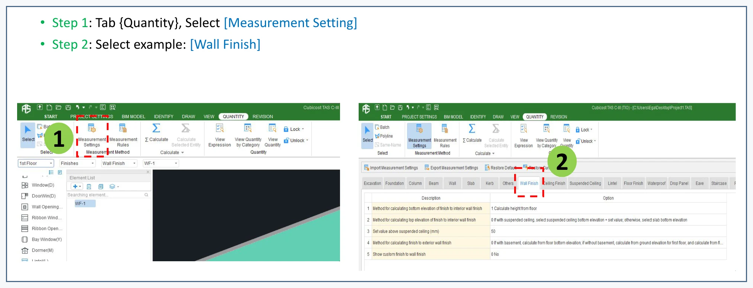
CUBICOST LEARNING CENTRE
TAS · SECTION 1 · STEP 1/5 · GAMBAR REFERENSI
Buka Quantity > Measurement Setting
Gunakan pengaturan ini untuk
mengontrol cara kuantitas tertentu
dihitung.
Hubungan elemen dan aturan deduction
pada model.
Notes:
[Sources]
Local Cubicost Learning Centre: src/data/tas/index.js · measurement-settings
Embedded asset: public/tutorial/tas/processed/page-097.png
[/Sources]

Slide 7
CUBICOST LEARNING CENTRE
TAS · SECTION 1 · STEP 2/5 · GAMBAR REFERENSI
Pilih Wall Finish
Pastikan kategori yang aktif sesuai
dengan pengaturan yang akan
diperiksa.
Hubungan elemen dan aturan deduction
pada model.
Notes:
[Sources]
Local Cubicost Learning Centre: src/data/tas/index.js · measurement-settings
Embedded asset: public/tutorial/tas/processed/page-097.png
[/Sources]

Slide 8
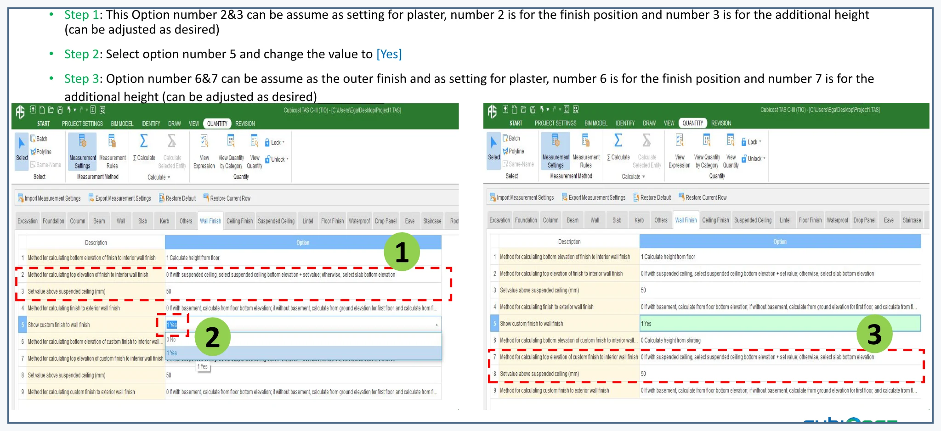
CUBICOST LEARNING CENTRE
TAS · SECTION 1 · STEP 3/5 · GAMBAR REFERENSI
Tinjau finish-position settings
Gunakan label antarmuka yang
terlihat dan jangan menyimpulkan arti
nomor yang tidak jelas.
Hasil quantity sebelum dan sesudah
deduction diterapkan.
Notes:
[Sources]
Local Cubicost Learning Centre: src/data/tas/index.js · measurement-settings
Embedded asset: public/tutorial/tas/processed/page-098.png
[/Sources]

Slide 9
CUBICOST LEARNING CENTRE
TAS · SECTION 1 · STEP 4/5 · GAMBAR REFERENSI
Tinjau additional-height dan opsi Yes/No
Bandingkan pilihan dengan standar
serta kebutuhan proyek sebelum
mengubahnya.
Hasil quantity sebelum dan sesudah
deduction diterapkan.
Notes:
[Sources]
Local Cubicost Learning Centre: src/data/tas/index.js · measurement-settings
Embedded asset: public/tutorial/tas/processed/page-098.png
[/Sources]

Slide 10
CUBICOST LEARNING CENTRE
TAS · SECTION 1 · STEP 5/5 · GAMBAR REFERENSI
Periksa outer-finish settings
Pastikan pengaturan finish luar
konsisten dengan kondisi dinding
yang diukur.
Hasil quantity sebelum dan sesudah
deduction diterapkan.
Notes:
[Sources]
Local Cubicost Learning Centre: src/data/tas/index.js · measurement-settings
Embedded asset: public/tutorial/tas/processed/page-098.png
[/Sources]

Slide 11
CUBICOST LEARNING CENTRE
TAS · SECTION 1 · PEMERIKSAAN PEMBELAJARAN
Mengatur Measurement Settings
Pastikan semua pemeriksaan berikut telah diselesaikan.
□ Tindakan utama telah diselesaikan
□ Data atau hasil telah dibandingkan dengan dokumen sumber
□ Hasil siap untuk langkah berikutnya
Notes:
[Sources]
Local Cubicost Learning Centre: src/data/tas/index.js · measurement-settings
[/Sources]

Slide 12
CUBICOST LEARNING CENTRE
TAS · SECTION 1 · MATERI PEMBELAJARAN
Memeriksa dan Mengubah Measurement Rules
Menelusuri deduction dan mengubah aturan hanya sesuai standar proyek.
Prosedur
1. Pilih beam dan buka View Expression
2. Buka Measurement Rules untuk beam
3. Filter kondisi column
4. Terapkan No Effect sebagai contoh manual
5. Hitung ulang dan bandingkan
Notes:
[Sources]
Local Cubicost Learning Centre: src/data/tas/index.js · measurement-rules
[/Sources]

Slide 13
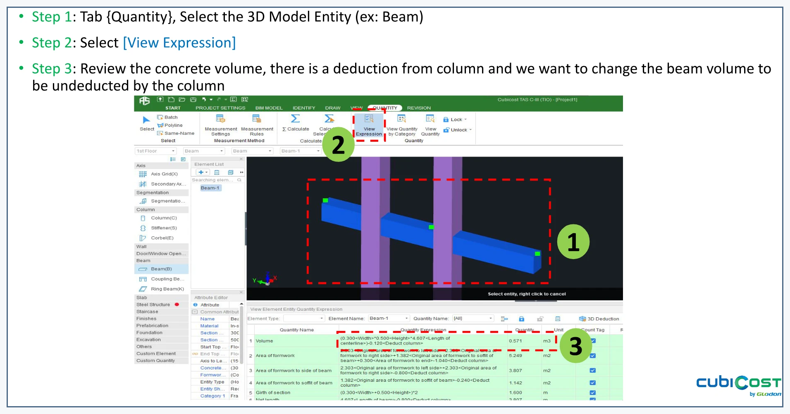
CUBICOST LEARNING CENTRE
TAS · SECTION 1 · STEP 1/5 · GAMBAR REFERENSI
Pilih beam dan buka View Expression
Tinjau concrete-volume expression
serta deduction yang berasal dari
column.
Menu measurement rules dan pilihan
aturan pengukuran.
Notes:
[Sources]
Local Cubicost Learning Centre: src/data/tas/index.js · measurement-rules
Embedded asset: public/tutorial/tas/processed/page-093.png
[/Sources]

Slide 14
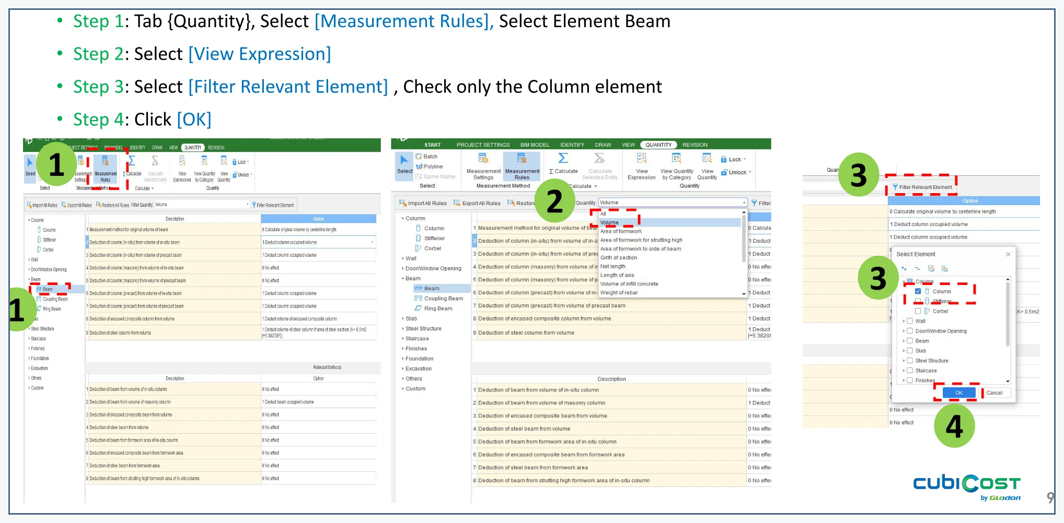
CUBICOST LEARNING CENTRE
TAS · SECTION 1 · STEP 2/5 · GAMBAR REFERENSI
Buka Measurement Rules untuk beam
Pilih elemen beam dan baca deskripsi
aturan secara lengkap.
Tabel quantity dengan baris elemen dan
nilai pengukuran.
Notes:
[Sources]
Local Cubicost Learning Centre: src/data/tas/index.js · measurement-rules
Embedded asset: public/tutorial/tas/processed/page-094.png
[/Sources]

Slide 15
CUBICOST LEARNING CENTRE
TAS · SECTION 1 · STEP 3/5 · GAMBAR REFERENSI
Filter kondisi column
Gunakan Filter Relevant Element dan
pertahankan hanya kondisi column
yang sedang diperiksa.
Tabel quantity dengan baris elemen dan
nilai pengukuran.
Notes:
[Sources]
Local Cubicost Learning Centre: src/data/tas/index.js · measurement-rules
Embedded asset: public/tutorial/tas/processed/page-094.png
[/Sources]

Slide 16
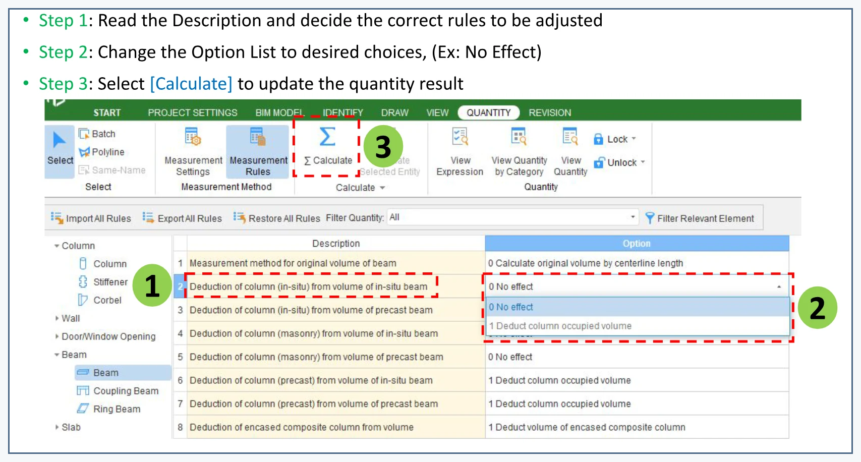
CUBICOST LEARNING CENTRE
TAS · SECTION 1 · STEP 4/5 · GAMBAR REFERENSI
Terapkan No Effect sebagai contoh manual
Pilihan ini hanya contoh
beam-column pada manual; gunakan
aturan yang diwajibkan standar
pengukuran proyek.
Panel pemeriksaan quantity dan elemen
model terkait.
Notes:
[Sources]
Local Cubicost Learning Centre: src/data/tas/index.js · measurement-rules
Embedded asset: public/tutorial/tas/processed/page-095.png
[/Sources]

Slide 17
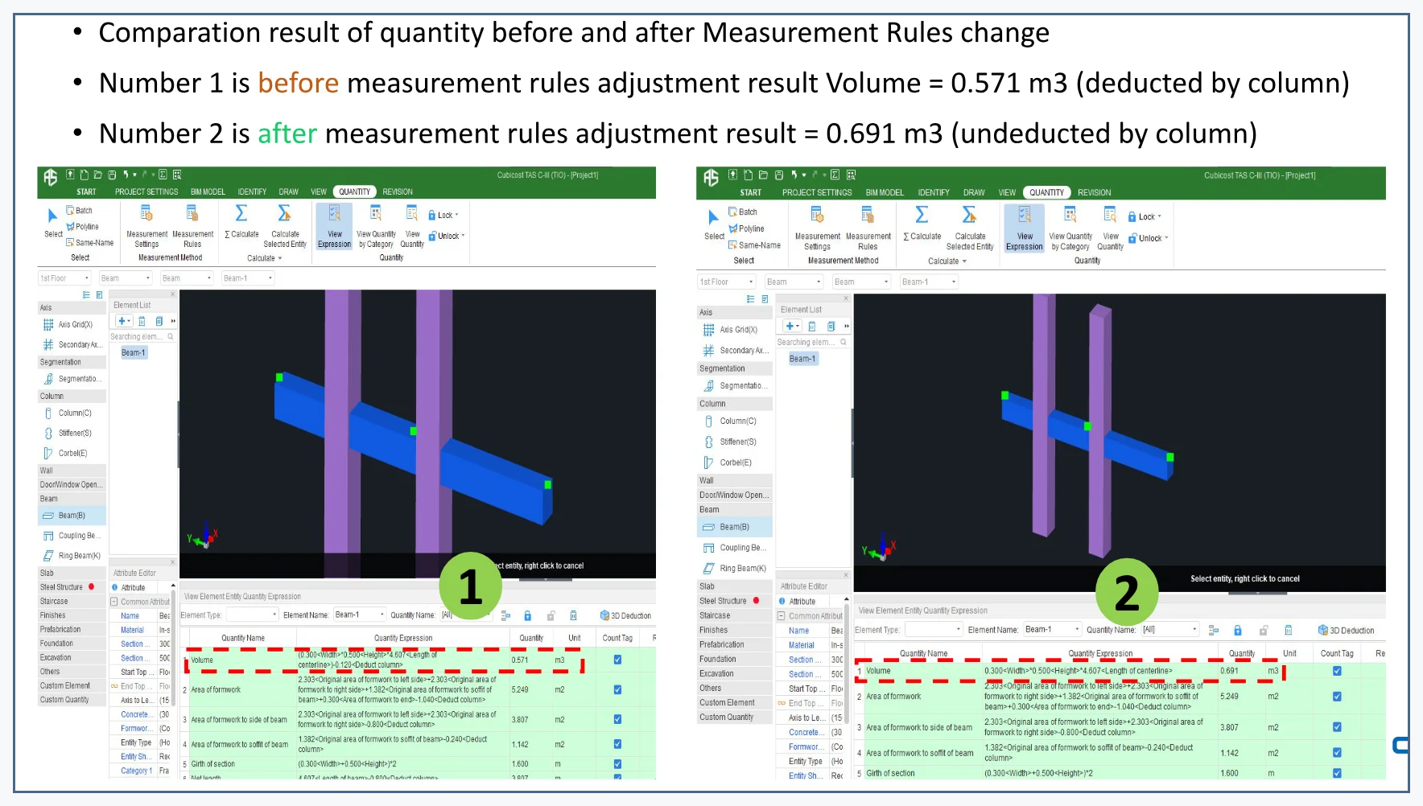
CUBICOST LEARNING CENTRE
TAS · SECTION 1 · STEP 5/5 · GAMBAR REFERENSI
Hitung ulang dan bandingkan
Periksa perubahan expression dan
deduction sebelum serta sesudah
aturan diubah.
Dialog pengaturan deduction dengan opsi
perhitungan.
Notes:
[Sources]
Local Cubicost Learning Centre: src/data/tas/index.js · measurement-rules
Embedded asset: public/tutorial/tas/processed/page-096.png
[/Sources]

Slide 18
CUBICOST LEARNING CENTRE
TAS · SECTION 1 · PEMERIKSAAN PEMBELAJARAN
Memeriksa dan Mengubah Measurement Rules
Pastikan semua pemeriksaan berikut telah diselesaikan.
□ Tindakan utama telah diselesaikan
□ Data atau hasil telah dibandingkan dengan dokumen sumber
□ Hasil siap untuk langkah berikutnya
Notes:
[Sources]
Local Cubicost Learning Centre: src/data/tas/index.js · measurement-rules
[/Sources]

Slide 19
CUBICOST LEARNING CENTRE
TAS · SECTION 1 · MATERI PEMBELAJARAN
Membuat Proyek TAS
Membuat proyek dengan aturan pengukuran dan elevasi tanah yang sesuai.
Prosedur
1. Pilih New Project
2. Masukkan judul proyek
3. Pilih Measurement Rules
4. Masukkan Existing Ground Level
Notes:
[Sources]
Local Cubicost Learning Centre: src/data/tas/index.js · create-project
[/Sources]

Slide 20
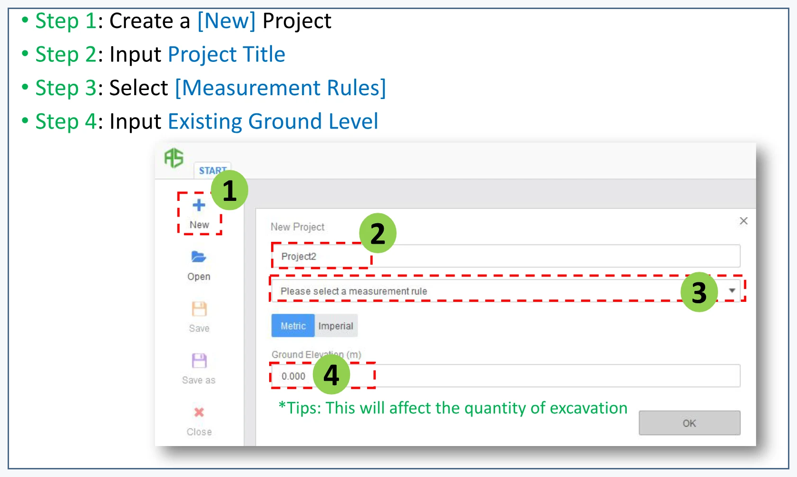
CUBICOST LEARNING CENTRE
TAS · SECTION 1 · STEP 1/4 · GAMBAR REFERENSI
Pilih New Project
Mulai proyek TAS baru dari halaman
pembuka aplikasi.
Dialog New Project dengan callout Project
Title, Measurement Rules, dan Ground
Elevation.
Notes:
[Sources]
Local Cubicost Learning Centre: src/data/tas/index.js · create-project
Embedded asset: public/tutorial/tas/processed/page-014.png
[/Sources]

Slide 21
CUBICOST LEARNING CENTRE
TAS · SECTION 1 · STEP 2/4 · GAMBAR REFERENSI
Masukkan judul proyek
Gunakan judul yang membantu
membedakan proyek dan revisinya.
Dialog New Project dengan callout Project
Title, Measurement Rules, dan Ground
Elevation.
Notes:
[Sources]
Local Cubicost Learning Centre: src/data/tas/index.js · create-project
Embedded asset: public/tutorial/tas/processed/page-014.png
[/Sources]

Slide 22
CUBICOST LEARNING CENTRE
TAS · SECTION 1 · STEP 3/4 · GAMBAR REFERENSI
Pilih Measurement Rules
Gunakan aturan pengukuran yang
berlaku untuk proyek, bukan
pengaturan proyek lain.
Dialog New Project dengan callout Project
Title, Measurement Rules, dan Ground
Elevation.
Notes:
[Sources]
Local Cubicost Learning Centre: src/data/tas/index.js · create-project
Embedded asset: public/tutorial/tas/processed/page-014.png
[/Sources]

Slide 23
CUBICOST LEARNING CENTRE
TAS · SECTION 1 · STEP 4/4 · GAMBAR REFERENSI
Masukkan Existing Ground Level
Elevasi tanah eksisting memengaruhi
kuantitas galian, sehingga nilainya
harus mengikuti data proyek.
Dialog New Project dengan callout Project
Title, Measurement Rules, dan Ground
Elevation.
Notes:
[Sources]
Local Cubicost Learning Centre: src/data/tas/index.js · create-project
Embedded asset: public/tutorial/tas/processed/page-014.png
[/Sources]

Slide 24
CUBICOST LEARNING CENTRE
TAS · SECTION 1 · PEMERIKSAAN PEMBELAJARAN
Membuat Proyek TAS
Pastikan semua pemeriksaan berikut telah diselesaikan.
□ Tindakan utama telah diselesaikan
□ Data atau hasil telah dibandingkan dengan dokumen sumber
□ Hasil siap untuk langkah berikutnya
Notes:
[Sources]
Local Cubicost Learning Centre: src/data/tas/index.js · create-project
[/Sources]

Slide 25
CUBICOST LEARNING CENTRE
TAS · SECTION 1 · MATERI PEMBELAJARAN
Memahami Interface dan Attribute
Mengenali area kerja TAS serta perbedaan Public dan Private Attribute.
Prosedur
1. Kenali Function Tab dan Ribbon
2. Temukan Element Navigation dan Main Operation
3. Periksa Dynamic Control Bar dan Status Bar
4. Gunakan Public Attribute tanpa seleksi
5. Pilih entitas untuk Private Attribute
Notes:
[Sources]
Local Cubicost Learning Centre: src/data/tas/index.js · tas-interface-attributes
[/Sources]

Slide 26
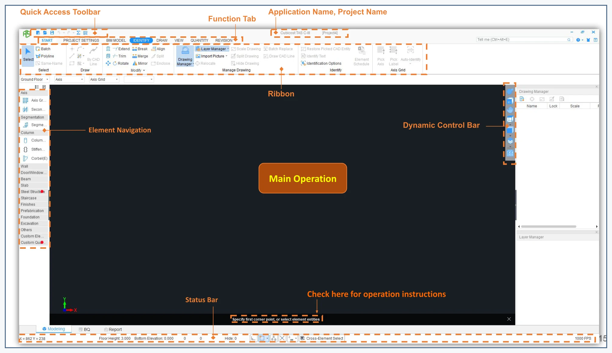
CUBICOST LEARNING CENTRE
TAS · SECTION 1 · STEP 1/5 · GAMBAR REFERENSI
Kenali Function Tab dan Ribbon
Keduanya mengelompokkan fungsi
utama dan perintah yang tersedia
untuk tab aktif.
Ruang kerja berlabel Function Tab, Ribbon,
Element Navigation, Main Operation, dan
Status Bar.
Notes:
[Sources]
Local Cubicost Learning Centre: src/data/tas/index.js · tas-interface-attributes
Embedded asset: public/tutorial/tas/processed/page-015.png
[/Sources]

Slide 27
CUBICOST LEARNING CENTRE
TAS · SECTION 1 · STEP 2/5 · GAMBAR REFERENSI
Temukan Element Navigation dan Main Operation
Gunakan area ini untuk memilih tipe
elemen dan menjalankan operasi
pemodelan.
Ruang kerja berlabel Function Tab, Ribbon,
Element Navigation, Main Operation, dan
Status Bar.
Notes:
[Sources]
Local Cubicost Learning Centre: src/data/tas/index.js · tas-interface-attributes
Embedded asset: public/tutorial/tas/processed/page-015.png
[/Sources]

Slide 28
CUBICOST LEARNING CENTRE
TAS · SECTION 1 · STEP 3/5 · GAMBAR REFERENSI
Periksa Dynamic Control Bar dan Status Bar
Kontrol dinamis berubah mengikuti
operasi, sedangkan status bar
menampilkan petunjuk operasi.
Ruang kerja berlabel Function Tab, Ribbon,
Element Navigation, Main Operation, dan
Status Bar.
Notes:
[Sources]
Local Cubicost Learning Centre: src/data/tas/index.js · tas-interface-attributes
Embedded asset: public/tutorial/tas/processed/page-015.png
[/Sources]

Slide 29
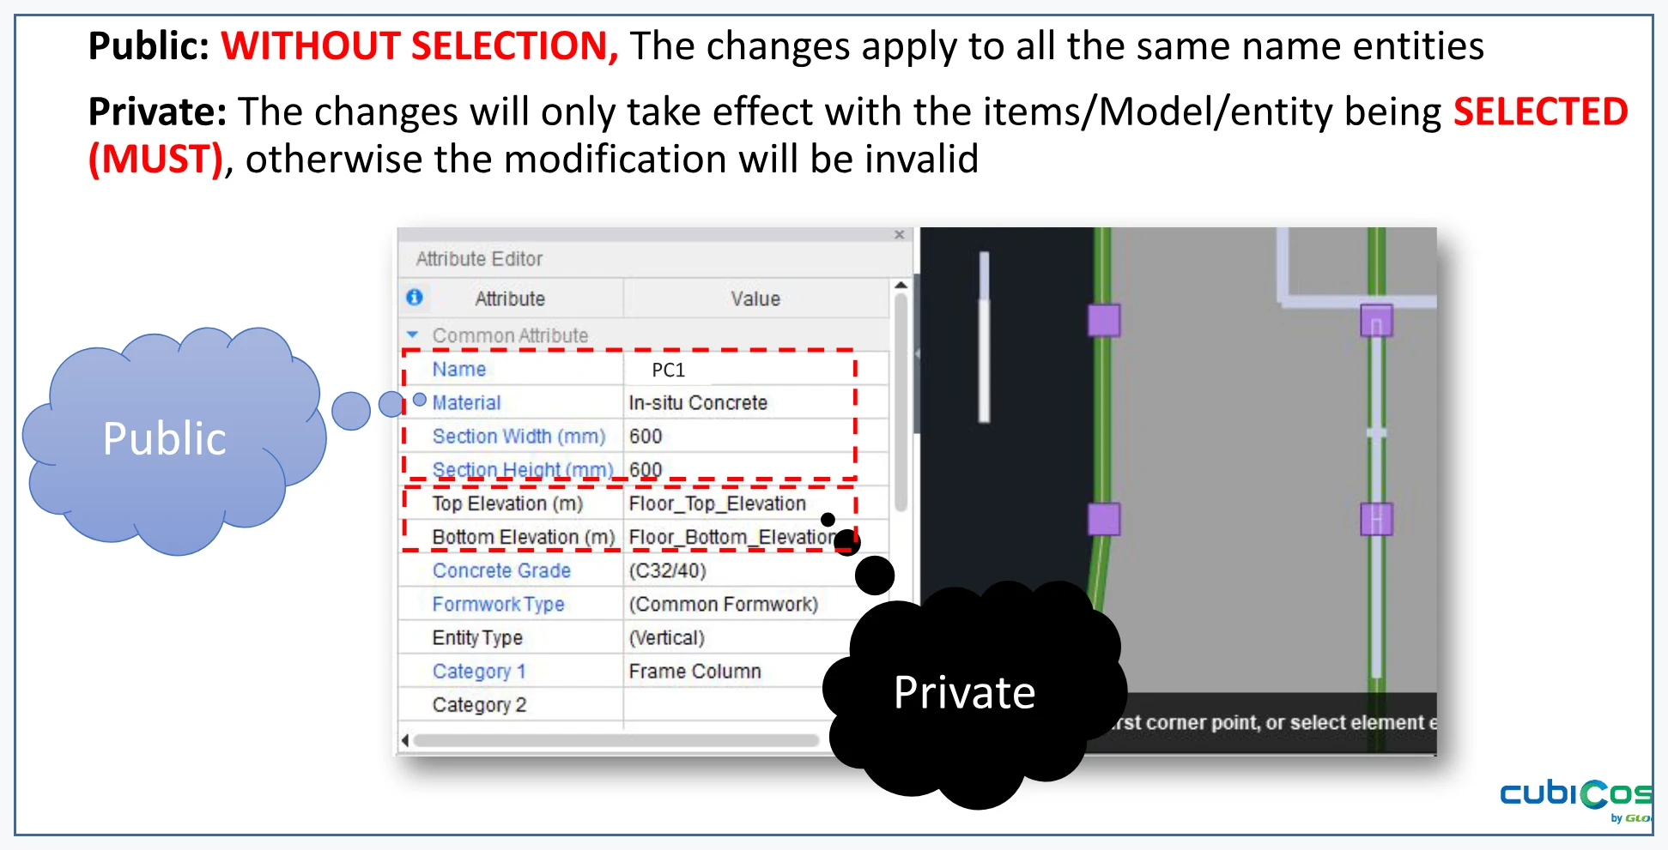
CUBICOST LEARNING CENTRE
TAS · SECTION 1 · STEP 4/5 · GAMBAR REFERENSI
Gunakan Public Attribute tanpa seleksi
Perubahan berlaku pada entitas
dengan nama elemen yang sama
ketika tidak ada entitas dipilih.
Perbandingan Public Attribute dan Private
Attribute pada Attribute Editor.
Notes:
[Sources]
Local Cubicost Learning Centre: src/data/tas/index.js · tas-interface-attributes
Embedded asset: public/tutorial/tas/processed/page-016.png
[/Sources]

Slide 30
CUBICOST LEARNING CENTRE
TAS · SECTION 1 · STEP 5/5 · GAMBAR REFERENSI
Pilih entitas untuk Private Attribute
Private Attribute hanya mengubah
entitas yang dipilih; perubahan tidak
berlaku tanpa seleksi.
Perbandingan Public Attribute dan Private
Attribute pada Attribute Editor.
Notes:
[Sources]
Local Cubicost Learning Centre: src/data/tas/index.js · tas-interface-attributes
Embedded asset: public/tutorial/tas/processed/page-016.png
[/Sources]

Slide 31
CUBICOST LEARNING CENTRE
TAS · SECTION 1 · PEMERIKSAAN PEMBELAJARAN
Memahami Interface dan Attribute
Pastikan semua pemeriksaan berikut telah diselesaikan.
□ Tindakan utama telah diselesaikan
□ Data atau hasil telah dibandingkan dengan dokumen sumber
□ Hasil siap untuk langkah berikutnya
Notes:
[Sources]
Local Cubicost Learning Centre: src/data/tas/index.js · tas-interface-attributes
[/Sources]

Slide 32
CUBICOST LEARNING CENTRE
TAS · SECTION 1 · MATERI PEMBELAJARAN
Mengatur Floor dan Concrete Grade
Membangun struktur lantai dan grade beton yang konsisten.
Prosedur
1. Buka Floor Settings
2. Sisipkan lantai struktur atas dan bawah
3. Isi tinggi dan elevasi lantai
4. Masukkan Concrete Grade
5. Gunakan Copy to Other Floor
Notes:
[Sources]
Local Cubicost Learning Centre: src/data/tas/index.js · floor-grade-settings
[/Sources]

Slide 33
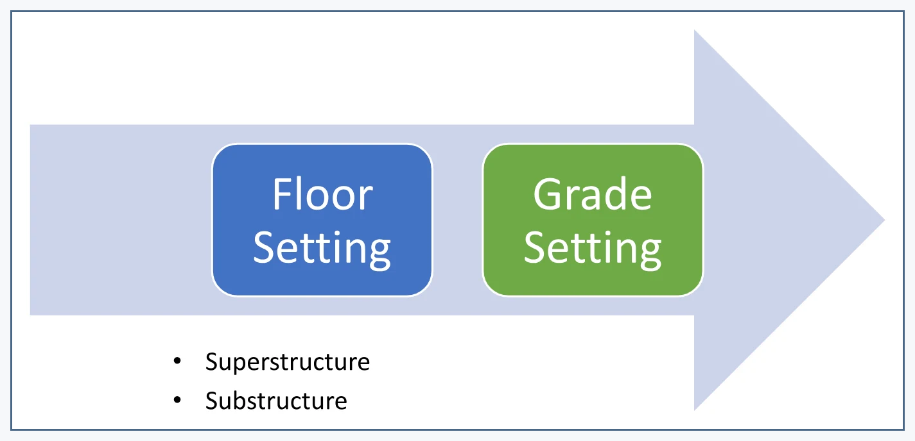
CUBICOST LEARNING CENTRE
TAS · SECTION 1 · STEP 1/5 · GAMBAR REFERENSI
Buka Floor Settings
Gunakan tabel lantai untuk mengatur
superstructure dan substructure.
Alur Project Setting dari Floor Setting
menuju Grade Setting.
Notes:
[Sources]
Local Cubicost Learning Centre: src/data/tas/index.js · floor-grade-settings
Embedded asset: public/tutorial/tas/processed/page-017.png
[/Sources]

Slide 34
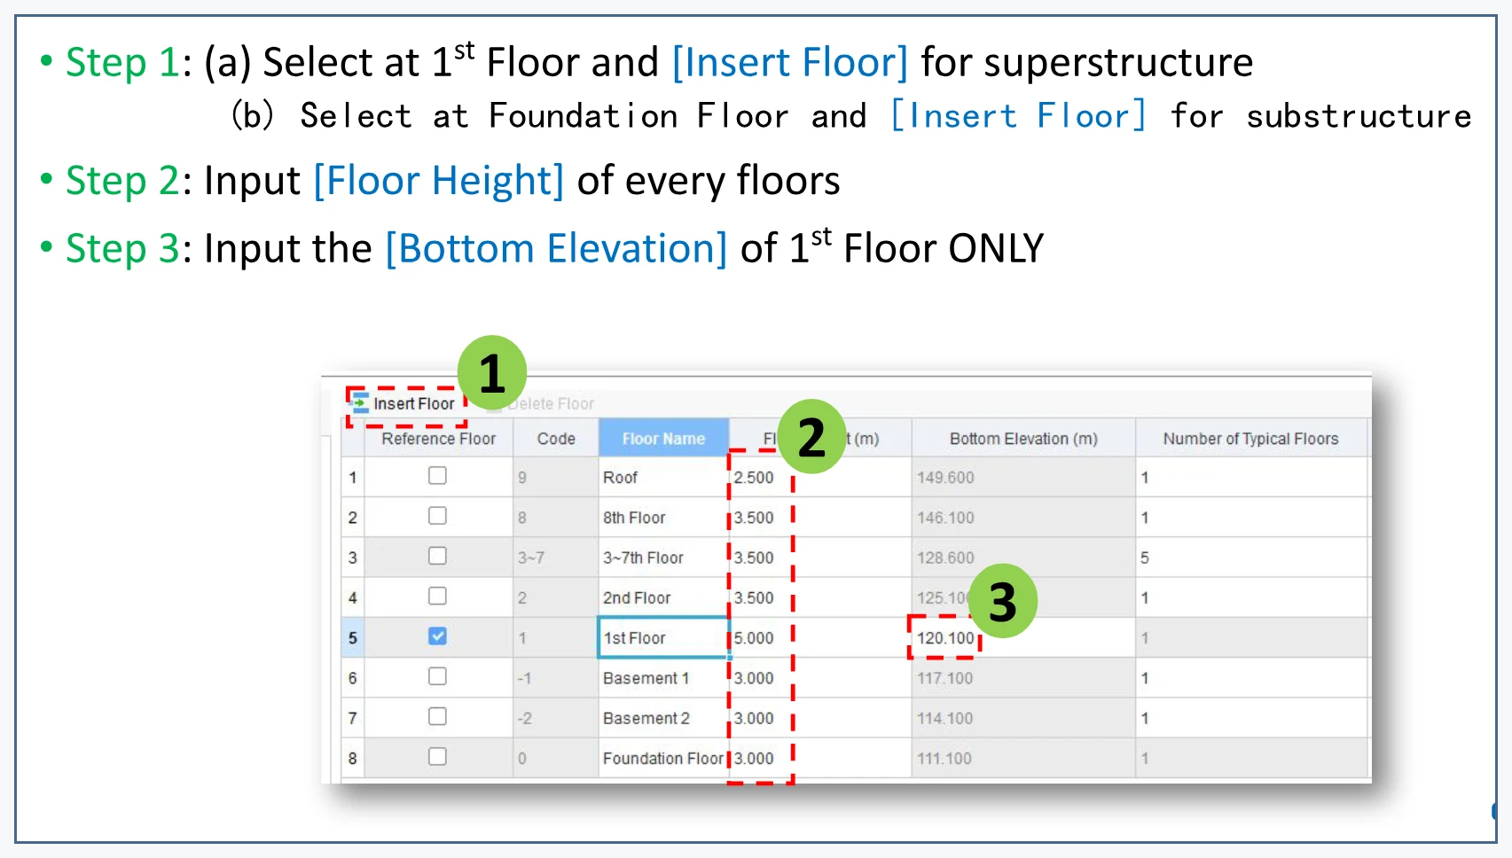
CUBICOST LEARNING CENTRE
TAS · SECTION 1 · STEP 2/5 · GAMBAR REFERENSI
Sisipkan lantai struktur atas dan bawah
Mulai superstructure dari 1st Floor
dan substructure dari Foundation
Floor.
Tabel Floor Settings dengan Insert Floor,
Floor Height, dan Bottom Elevation.
Notes:
[Sources]
Local Cubicost Learning Centre: src/data/tas/index.js · floor-grade-settings
Embedded asset: public/tutorial/tas/processed/page-019.png
[/Sources]

Slide 35
CUBICOST LEARNING CENTRE
TAS · SECTION 1 · STEP 3/5 · GAMBAR REFERENSI
Isi tinggi dan elevasi lantai
Masukkan Floor Height untuk setiap
lantai dan Bottom Elevation hanya
untuk 1st Floor seperti pada manual.
Tabel Floor Settings dengan Insert Floor,
Floor Height, dan Bottom Elevation.
Notes:
[Sources]
Local Cubicost Learning Centre: src/data/tas/index.js · floor-grade-settings
Embedded asset: public/tutorial/tas/processed/page-019.png
[/Sources]

Slide 36
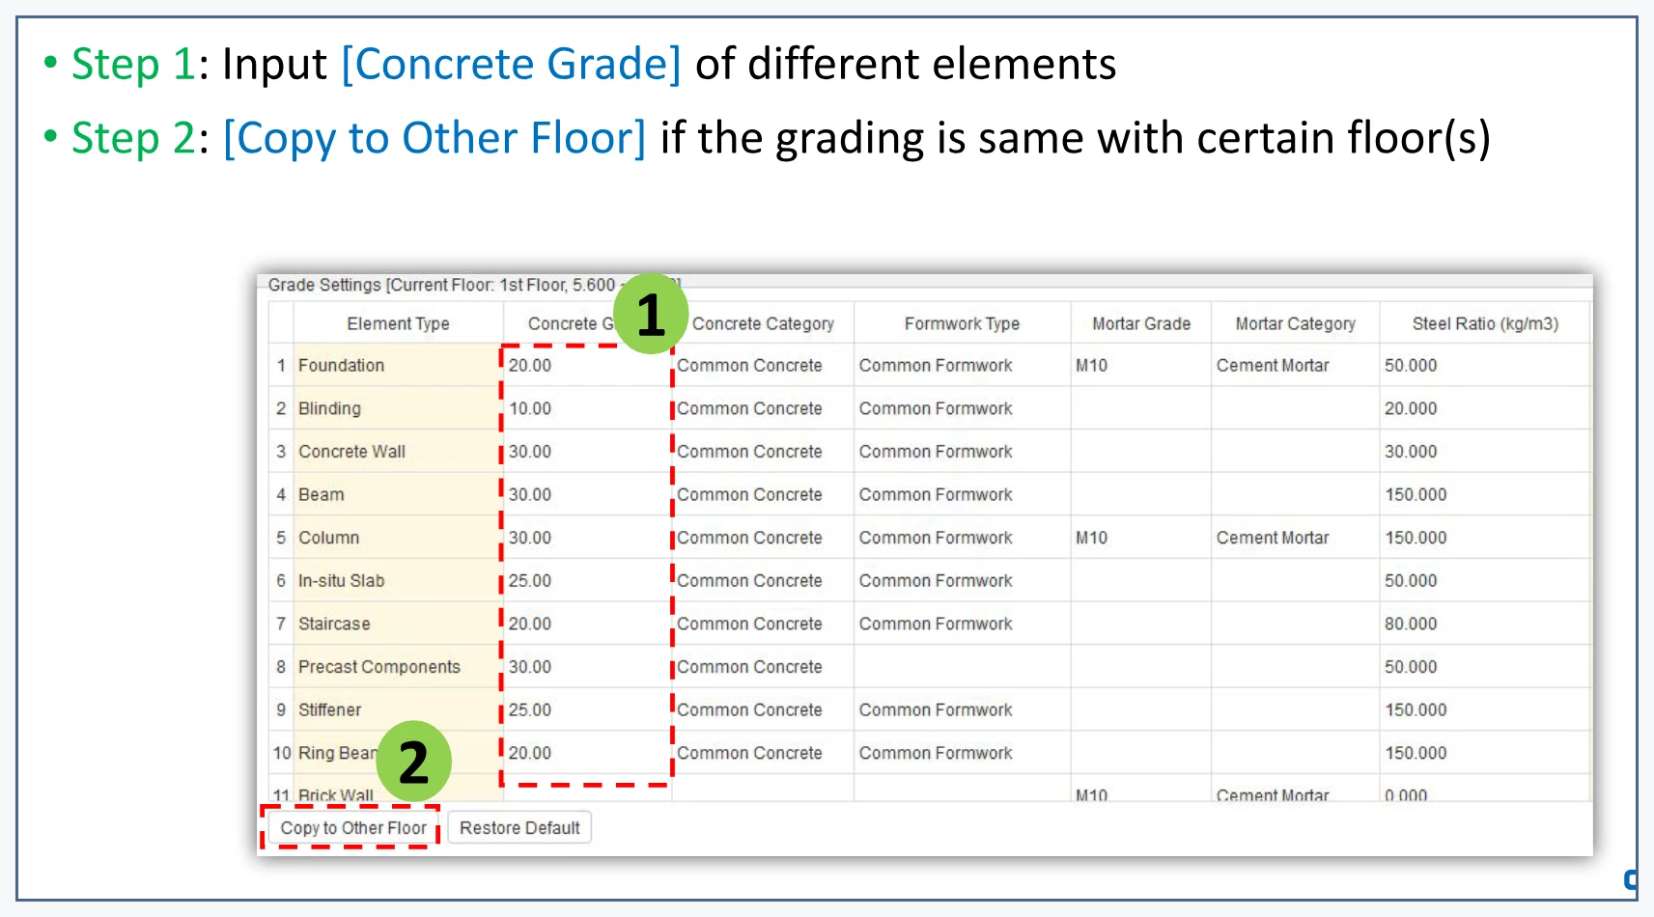
CUBICOST LEARNING CENTRE
TAS · SECTION 1 · STEP 4/5 · GAMBAR REFERENSI
Masukkan Concrete Grade
Tetapkan grade beton untuk elemen
yang diperlukan berdasarkan
spesifikasi proyek.
Tabel Grade Settings dengan Concrete
Grade dan Copy to Other Floor.
Notes:
[Sources]
Local Cubicost Learning Centre: src/data/tas/index.js · floor-grade-settings
Embedded asset: public/tutorial/tas/processed/page-020.png
[/Sources]

Slide 37
CUBICOST LEARNING CENTRE
TAS · SECTION 1 · STEP 5/5 · GAMBAR REFERENSI
Gunakan Copy to Other Floor
Salin grade hanya ketika lantai tujuan
menggunakan grade yang sama.
Tabel Grade Settings dengan Concrete
Grade dan Copy to Other Floor.
Notes:
[Sources]
Local Cubicost Learning Centre: src/data/tas/index.js · floor-grade-settings
Embedded asset: public/tutorial/tas/processed/page-020.png
[/Sources]

Slide 38
CUBICOST LEARNING CENTRE
TAS · SECTION 1 · PEMERIKSAAN PEMBELAJARAN
Mengatur Floor dan Concrete Grade
Pastikan semua pemeriksaan berikut telah diselesaikan.
□ Tindakan utama telah diselesaikan
□ Data atau hasil telah dibandingkan dengan dokumen sumber
□ Hasil siap untuk langkah berikutnya
Notes:
[Sources]
Local Cubicost Learning Centre: src/data/tas/index.js · floor-grade-settings
[/Sources]

Slide 39
CUBICOST LEARNING CENTRE
TAS · SECTION 1 · MATERI PEMBELAJARAN
Mengimpor dan Memisahkan Gambar
Menyiapkan gambar sumber yang terpisah dan mudah dikenali.
Prosedur
1. Tentukan alur berdasarkan format
2. Buka Identify > Add
3. Buka Drawing Manager dan pilih Split
4. Block-select area yang diperlukan
5. Beri nama gambar hasil split
Notes:
[Sources]
Local Cubicost Learning Centre: src/data/tas/index.js · import-split-drawing
[/Sources]

Slide 40
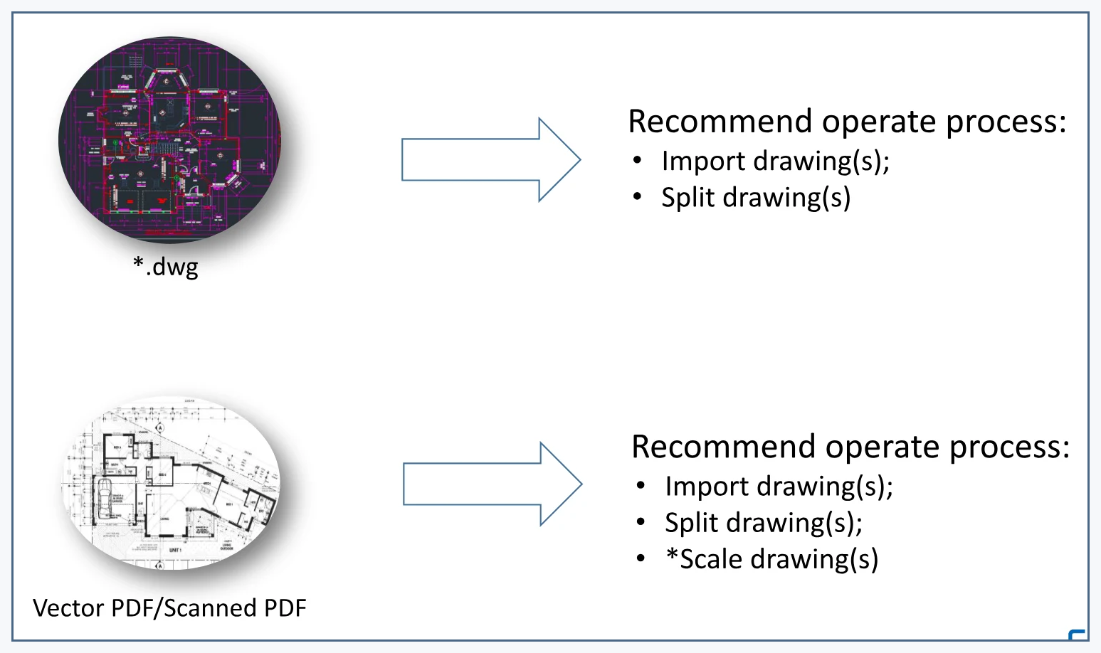
CUBICOST LEARNING CENTRE
TAS · SECTION 1 · STEP 1/5 · GAMBAR REFERENSI
Tentukan alur berdasarkan format
DWG diimpor dan dipisahkan; vector
atau scanned PDF juga perlu
diskalakan bila diperlukan.
Diagram alur impor, pemisahan, dan
penskalaan gambar DWG serta PDF.
Notes:
[Sources]
Local Cubicost Learning Centre: src/data/tas/index.js · import-split-drawing
Embedded asset: public/tutorial/tas/processed/page-022.png
[/Sources]

Slide 41
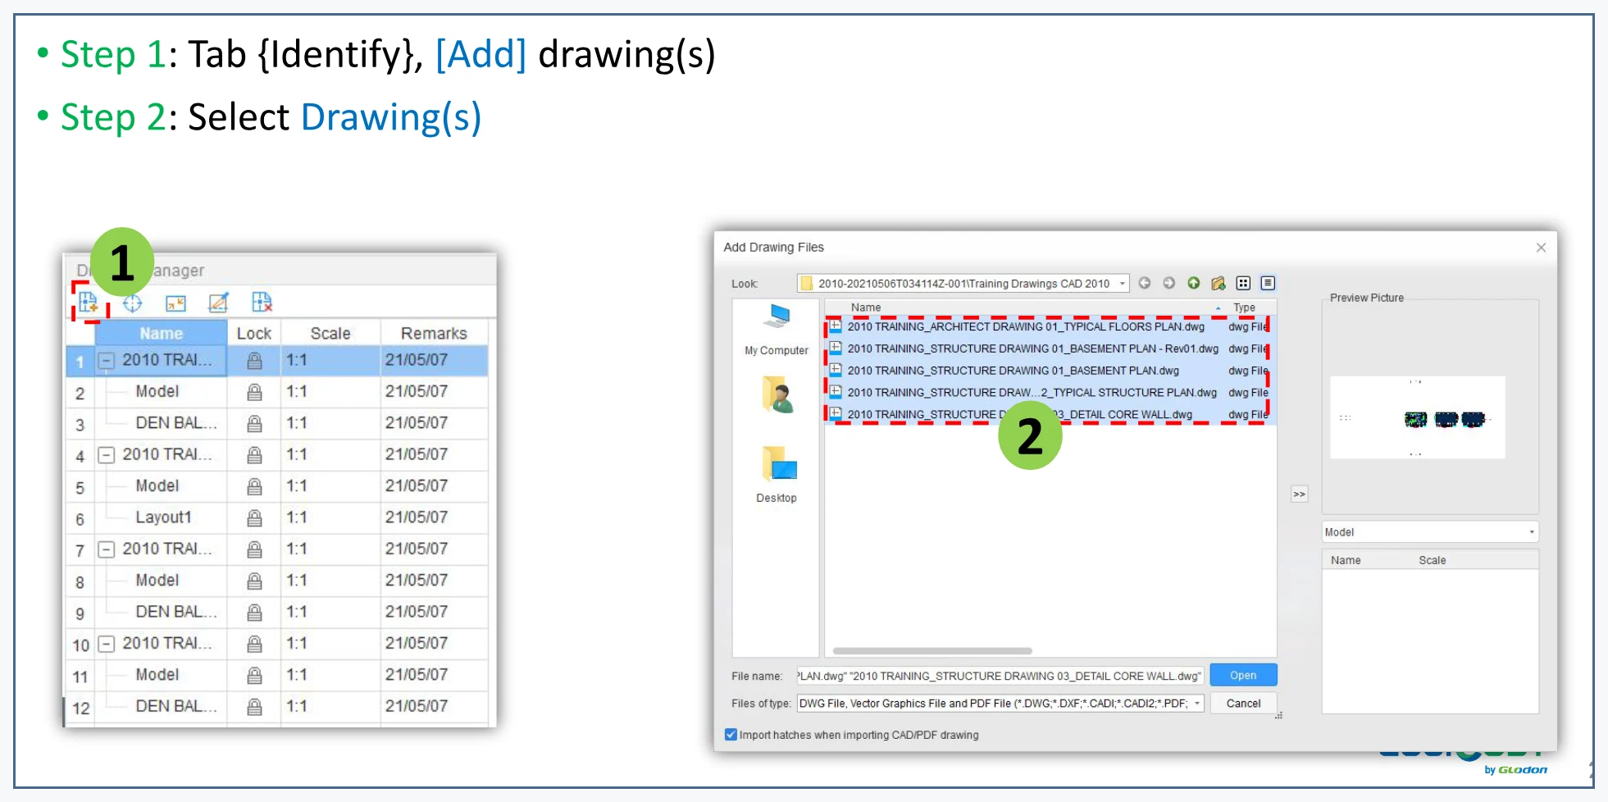
CUBICOST LEARNING CENTRE
TAS · SECTION 1 · STEP 2/5 · GAMBAR REFERENSI
Buka Identify > Add
Gunakan Add untuk memilih satu
atau beberapa gambar sumber.
Drawing Manager dan dialog pemilihan
beberapa file DWG.
Notes:
[Sources]
Local Cubicost Learning Centre: src/data/tas/index.js · import-split-drawing
Embedded asset: public/tutorial/tas/processed/page-023.png
[/Sources]

Slide 42
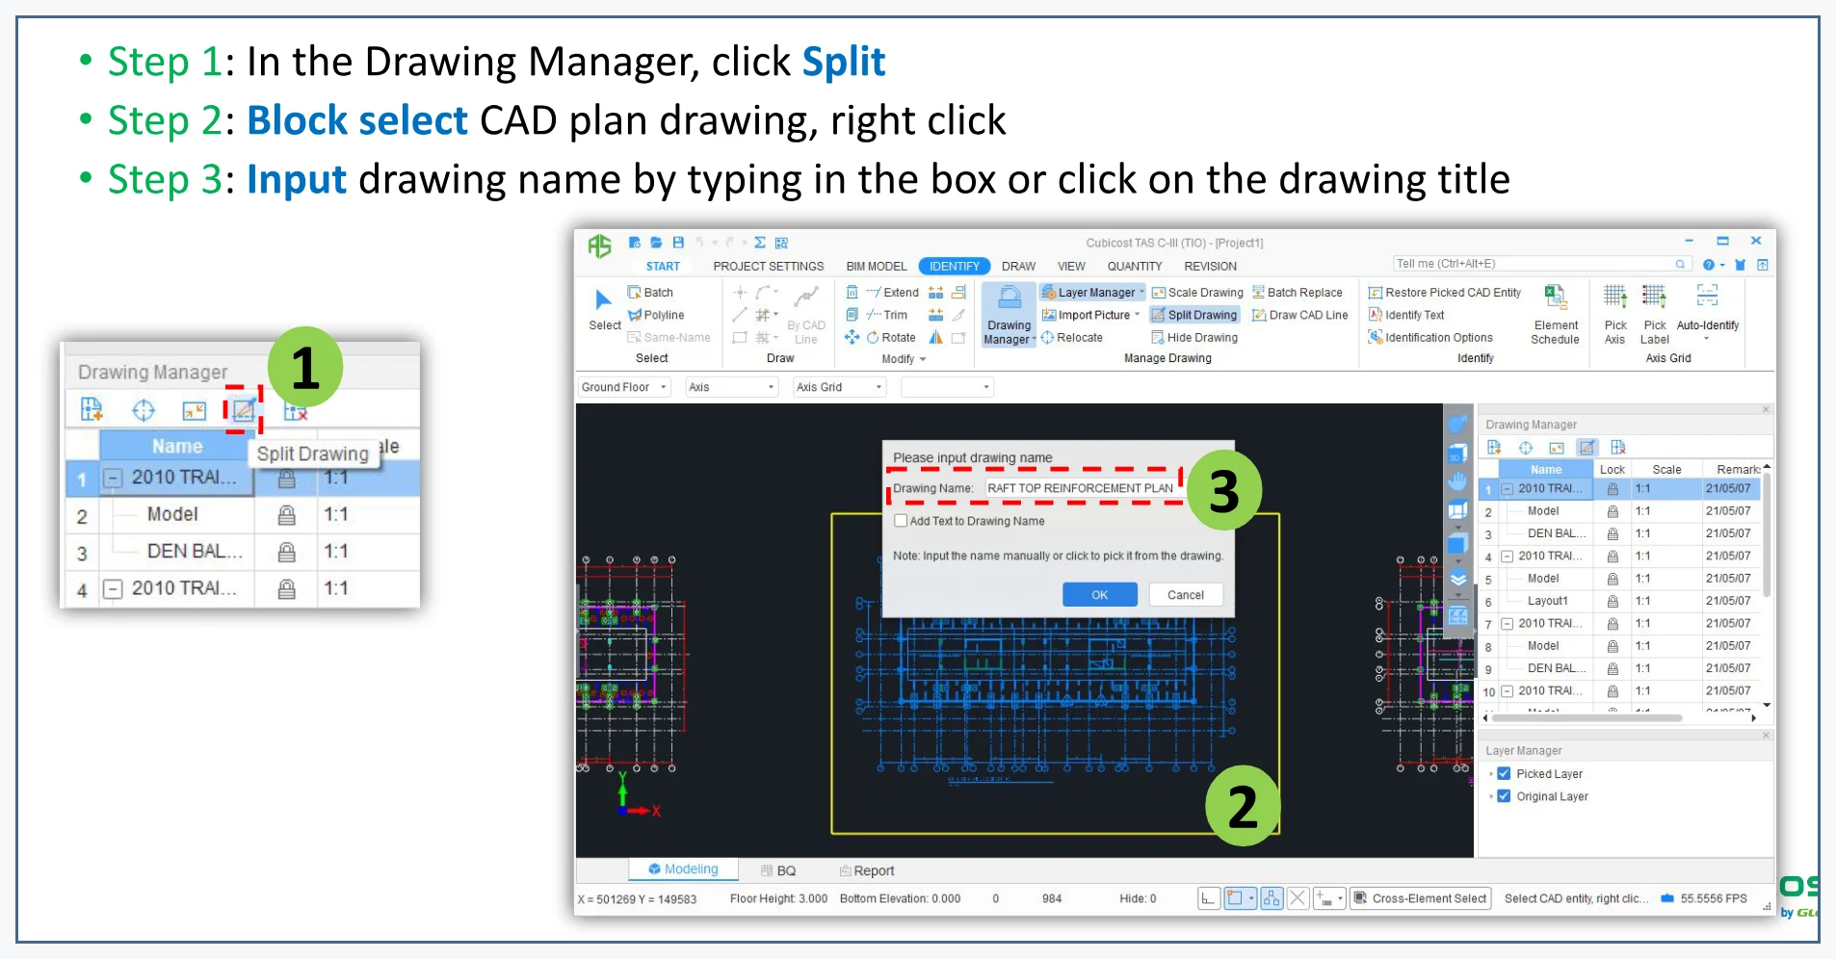
CUBICOST LEARNING CENTRE
TAS · SECTION 1 · STEP 3/5 · GAMBAR REFERENSI
Buka Drawing Manager dan pilih Split
Pisahkan lembar gabungan agar
setiap rencana dapat dikelola sendiri.
Split Drawing, batas seleksi kuning, dan
dialog penamaan gambar.
Notes:
[Sources]
Local Cubicost Learning Centre: src/data/tas/index.js · import-split-drawing
Embedded asset: public/tutorial/tas/processed/page-024.png
[/Sources]

Slide 43
CUBICOST LEARNING CENTRE
TAS · SECTION 1 · STEP 4/5 · GAMBAR REFERENSI
Block-select area yang diperlukan
Pilih batas rencana yang lengkap lalu
konfirmasi pilihan.
Split Drawing, batas seleksi kuning, dan
dialog penamaan gambar.
Notes:
[Sources]
Local Cubicost Learning Centre: src/data/tas/index.js · import-split-drawing
Embedded asset: public/tutorial/tas/processed/page-024.png
[/Sources]

Slide 44
CUBICOST LEARNING CENTRE
TAS · SECTION 1 · STEP 5/5 · GAMBAR REFERENSI
Beri nama gambar hasil split
Gunakan nama yang menjelaskan
lantai dan jenis gambar.
Split Drawing, batas seleksi kuning, dan
dialog penamaan gambar.
Notes:
[Sources]
Local Cubicost Learning Centre: src/data/tas/index.js · import-split-drawing
Embedded asset: public/tutorial/tas/processed/page-024.png
[/Sources]

Slide 45
CUBICOST LEARNING CENTRE
TAS · SECTION 1 · PEMERIKSAAN PEMBELAJARAN
Mengimpor dan Memisahkan Gambar
Pastikan semua pemeriksaan berikut telah diselesaikan.
□ Tindakan utama telah diselesaikan
□ Data atau hasil telah dibandingkan dengan dokumen sumber
□ Hasil siap untuk langkah berikutnya
Notes:
[Sources]
Local Cubicost Learning Centre: src/data/tas/index.js · import-split-drawing
[/Sources]

Slide 46
CUBICOST LEARNING CENTRE
TAS · SECTION 1 · MATERI PEMBELAJARAN
Mengatur Skala dan Posisi Gambar
Mengkalibrasi gambar dan menyelaraskannya dengan axis grid.
Prosedur
1. Buka Identify > Scale Drawing
2. Tentukan titik awal, akhir, dan actual length
3. Verifikasi dengan dimensi lain
4. Buka Relocate dan pilih titik referensi
5. Selaraskan dengan titik axis grid
Notes:
[Sources]
Local Cubicost Learning Centre: src/data/tas/index.js · scale-relocate-drawing
[/Sources]

Slide 47
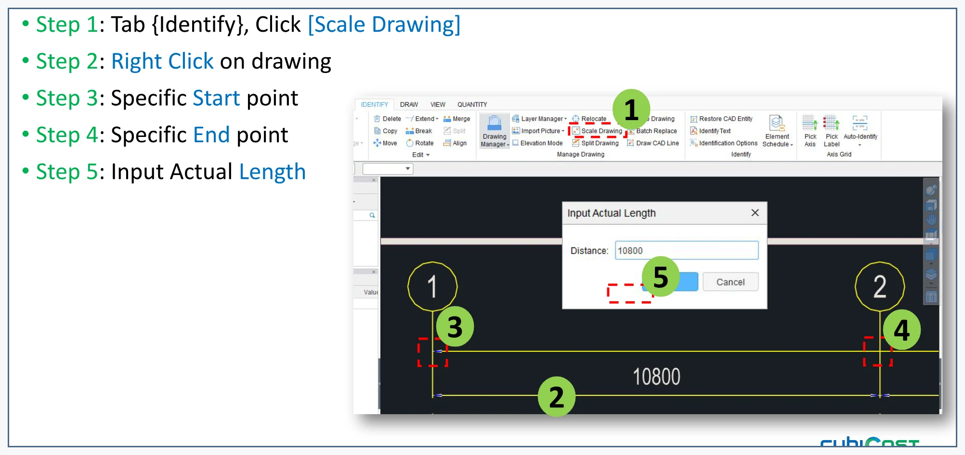
CUBICOST LEARNING CENTRE
TAS · SECTION 1 · STEP 1/5 · GAMBAR REFERENSI
Buka Identify > Scale Drawing
Pilih gambar yang akan dikalibrasi
sebelum menentukan dua titik
referensi.
Scale Drawing, dua titik referensi, dan
dialog Input Actual Length.
Notes:
[Sources]
Local Cubicost Learning Centre: src/data/tas/index.js · scale-relocate-drawing
Embedded asset: public/tutorial/tas/processed/page-025.png
[/Sources]

Slide 48
CUBICOST LEARNING CENTRE
TAS · SECTION 1 · STEP 2/5 · GAMBAR REFERENSI
Tentukan titik awal, akhir, dan actual length
Gunakan dimensi tertulis yang dapat
dipercaya untuk memasukkan
panjang sebenarnya.
Scale Drawing, dua titik referensi, dan
dialog Input Actual Length.
Notes:
[Sources]
Local Cubicost Learning Centre: src/data/tas/index.js · scale-relocate-drawing
Embedded asset: public/tutorial/tas/processed/page-025.png
[/Sources]

Slide 49
CUBICOST LEARNING CENTRE
TAS · SECTION 1 · STEP 3/5 · GAMBAR REFERENSI
Verifikasi dengan dimensi lain
Ukur jarak yang tidak dipakai saat
kalibrasi dan pastikan hasilnya sama.
Scale Drawing, dua titik referensi, dan
dialog Input Actual Length.
Notes:
[Sources]
Local Cubicost Learning Centre: src/data/tas/index.js · scale-relocate-drawing
Embedded asset: public/tutorial/tas/processed/page-025.png
[/Sources]

Slide 50
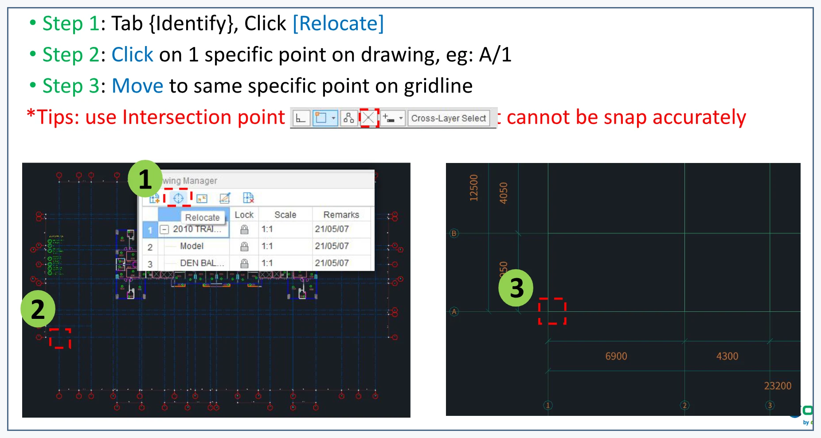
CUBICOST LEARNING CENTRE
TAS · SECTION 1 · STEP 4/5 · GAMBAR REFERENSI
Buka Relocate dan pilih titik referensi
Gunakan titik yang jelas pada
gambar, misalnya perpotongan A/1.
Relocate dengan titik referensi gambar dan
perpotongan axis grid.
Notes:
[Sources]
Local Cubicost Learning Centre: src/data/tas/index.js · scale-relocate-drawing
Embedded asset: public/tutorial/tas/processed/page-026.png
[/Sources]

Slide 51
CUBICOST LEARNING CENTRE
TAS · SECTION 1 · STEP 5/5 · GAMBAR REFERENSI
Selaraskan dengan titik axis grid
Cocokkan titik yang sama pada grid
dan gunakan intersection snap bila
pemilihan tidak akurat.
Relocate dengan titik referensi gambar dan
perpotongan axis grid.
Notes:
[Sources]
Local Cubicost Learning Centre: src/data/tas/index.js · scale-relocate-drawing
Embedded asset: public/tutorial/tas/processed/page-026.png
[/Sources]

Slide 52
CUBICOST LEARNING CENTRE
TAS · SECTION 1 · PEMERIKSAAN PEMBELAJARAN
Mengatur Skala dan Posisi Gambar
Pastikan semua pemeriksaan berikut telah diselesaikan.
□ Tindakan utama telah diselesaikan
□ Data atau hasil telah dibandingkan dengan dokumen sumber
□ Hasil siap untuk langkah berikutnya
Notes:
[Sources]
Local Cubicost Learning Centre: src/data/tas/index.js · scale-relocate-drawing
[/Sources]

Slide 53
CUBICOST LEARNING CENTRE
TAS · SECTION 1 · MATERI PEMBELAJARAN
Membuat Axis Grid
Membuat axis grid secara otomatis atau manual sesuai gambar.
Prosedur
1. Pilih tipe axis grid
2. Ambil garis dengan Pick Sideline
3. Ambil label dengan Pick Label
4. Jalankan Auto-Identify
5. Buat axis orthogonal secara manual
Notes:
[Sources]
Local Cubicost Learning Centre: src/data/tas/index.js · axis-grid
[/Sources]

Slide 54
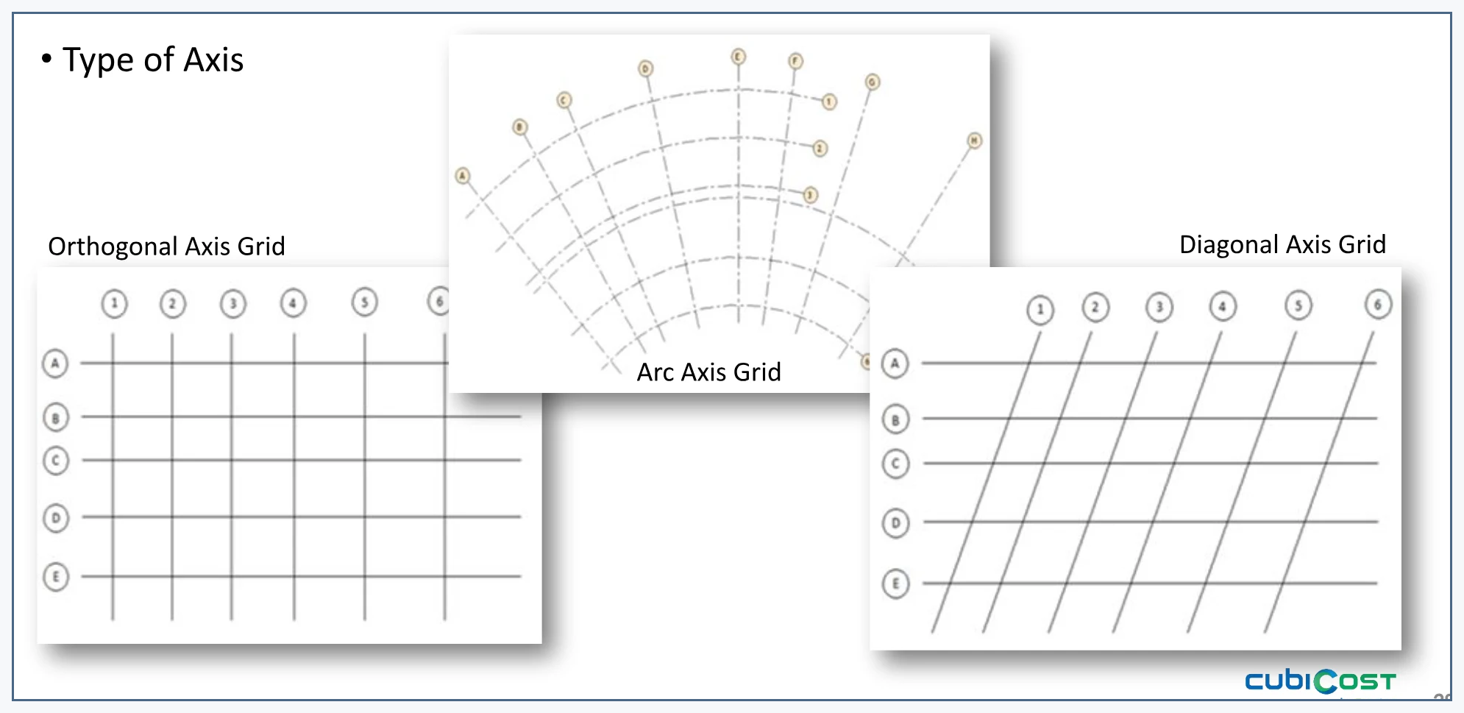
CUBICOST LEARNING CENTRE
TAS · SECTION 1 · STEP 1/5 · GAMBAR REFERENSI
Pilih tipe axis grid
TAS mendukung orthogonal,
diagonal, dan arc axis grid.
Contoh orthogonal, arc, dan diagonal axis
grid.
Notes:
[Sources]
Local Cubicost Learning Centre: src/data/tas/index.js · axis-grid
Embedded asset: public/tutorial/tas/processed/page-028.png
[/Sources]

Slide 55
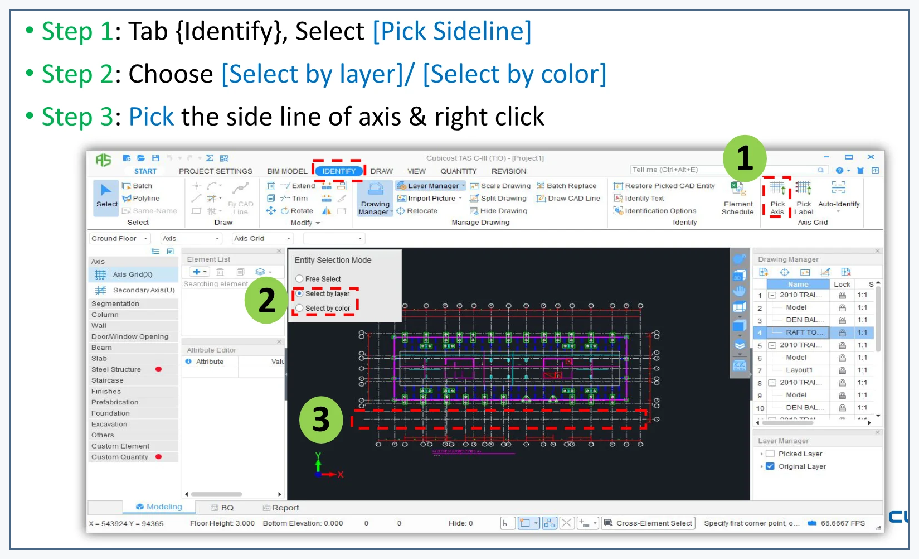
CUBICOST LEARNING CENTRE
TAS · SECTION 1 · STEP 2/5 · GAMBAR REFERENSI
Ambil garis dengan Pick Sideline
Untuk identifikasi otomatis, pilih axis
lines berdasarkan layer atau colour
lalu konfirmasi.
Pick Sideline dengan pilihan layer atau
colour dan garis axis terpilih.
Notes:
[Sources]
Local Cubicost Learning Centre: src/data/tas/index.js · axis-grid
Embedded asset: public/tutorial/tas/processed/page-030.png
[/Sources]

Slide 56
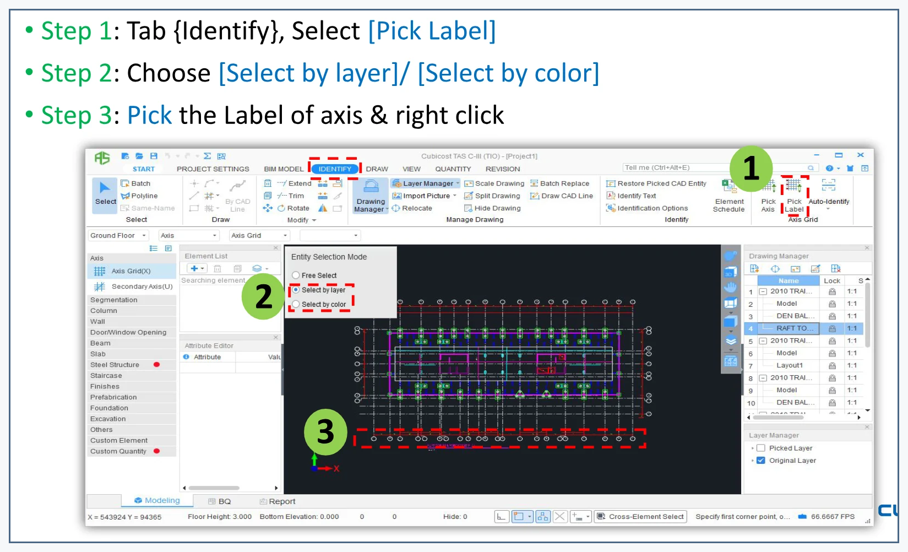
CUBICOST LEARNING CENTRE
TAS · SECTION 1 · STEP 3/5 · GAMBAR REFERENSI
Ambil label dengan Pick Label
Pilih label axis berdasarkan layer atau
colour yang sesuai.
Pick Label dengan pilihan layer atau colour
dan label axis terpilih.
Notes:
[Sources]
Local Cubicost Learning Centre: src/data/tas/index.js · axis-grid
Embedded asset: public/tutorial/tas/processed/page-031.png
[/Sources]

Slide 57
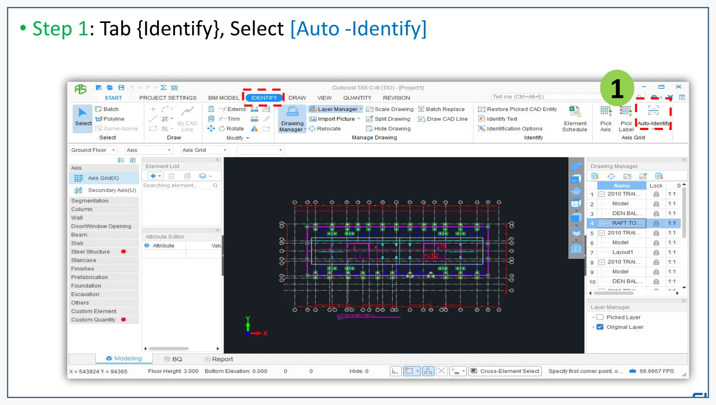
CUBICOST LEARNING CENTRE
TAS · SECTION 1 · STEP 4/5 · GAMBAR REFERENSI
Jalankan Auto-Identify
Periksa axis yang terbentuk terhadap
garis dan label sumber.
Auto-Identify di atas denah axis grid.
Notes:
[Sources]
Local Cubicost Learning Centre: src/data/tas/index.js · axis-grid
Embedded asset: public/tutorial/tas/processed/page-032.png
[/Sources]

Slide 58
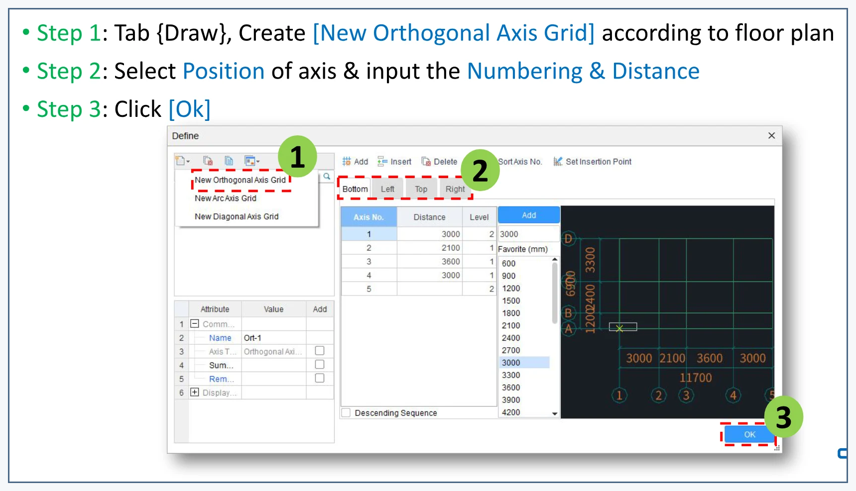
CUBICOST LEARNING CENTRE
TAS · SECTION 1 · STEP 5/5 · GAMBAR REFERENSI
Buat axis orthogonal secara manual
Gunakan Draw > New Orthogonal
Axis Grid, masukkan numbering dan
distance, tentukan posisi, lalu pilih
OK.
New Orthogonal Axis Grid dengan field
direction, numbering, dan distance.
Notes:
[Sources]
Local Cubicost Learning Centre: src/data/tas/index.js · axis-grid
Embedded asset: public/tutorial/tas/processed/page-034.png
[/Sources]

Slide 59
CUBICOST LEARNING CENTRE
TAS · SECTION 1 · PEMERIKSAAN PEMBELAJARAN
Membuat Axis Grid
Pastikan semua pemeriksaan berikut telah diselesaikan.
□ Tindakan utama telah diselesaikan
□ Data atau hasil telah dibandingkan dengan dokumen sumber
□ Hasil siap untuk langkah berikutnya
Notes:
[Sources]
Local Cubicost Learning Centre: src/data/tas/index.js · axis-grid
[/Sources]

Slide 60
CUBICOST LEARNING CENTRE
TAS · SECTION 2
Pemodelan Elemen Bangunan
Identifikasi otomatis berdasarkan layer atau colour ditujukan terutama untuk CAD dan vector PDF
yang memiliki data garis serta teks.
Pile Cap → Column → Beam → Slab → Wall → Opening → Finishing
Notes:
[Sources]
Local Cubicost Learning Centre: src/data/tas/index.js
[/Sources]

Slide 61
CUBICOST LEARNING CENTRE
TAS · SECTION 2 · MATERI PEMBELAJARAN
Mengidentifikasi Pile Cap
Menghasilkan pile cap dari garis dan label yang dapat dikenali.
Prosedur
1. Pilih Pick Sideline
2. Pilih frame pile cap
3. Ambil label pile cap
4. Jalankan Auto-Identify dan periksa hasil
5. Tinjau kuantitas pile cap
Notes:
[Sources]
Local Cubicost Learning Centre: src/data/tas/index.js · identify-pile-caps
[/Sources]

Slide 62
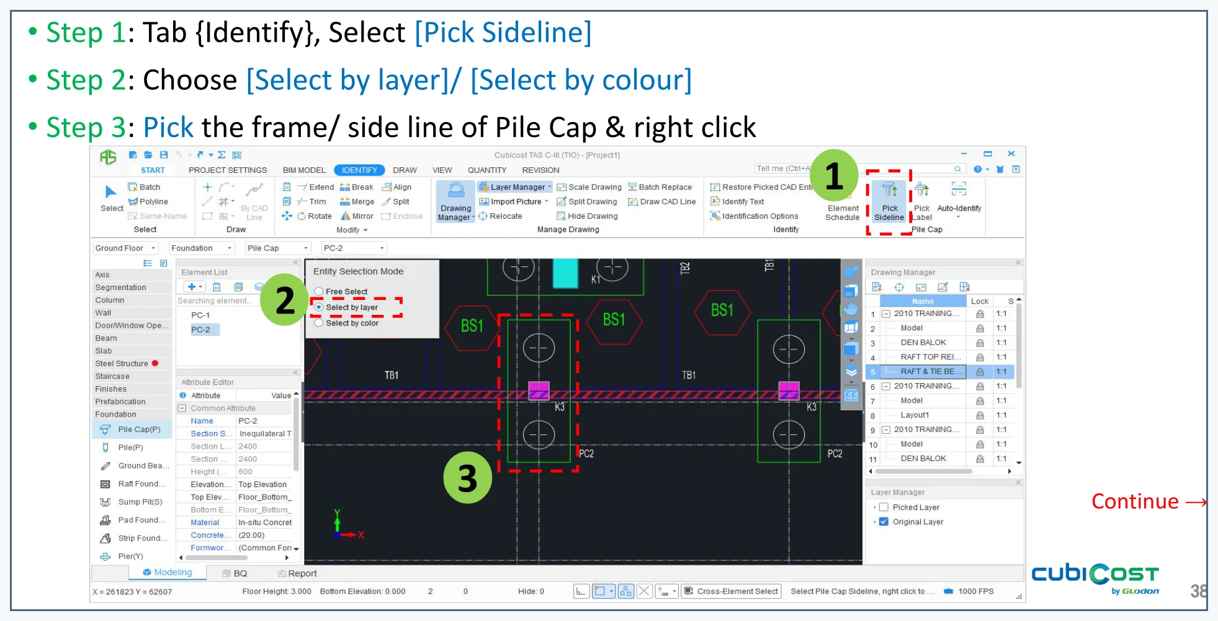
CUBICOST LEARNING CENTRE
TAS · SECTION 2 · STEP 1/5 · GAMBAR REFERENSI
Pilih Pick Sideline
Gunakan pemilihan berdasarkan layer
atau colour pada CAD atau vector
PDF yang memiliki data garis.
Pick Sideline dan frame pile cap PC2 pada
denah.
Notes:
[Sources]
Local Cubicost Learning Centre: src/data/tas/index.js · identify-pile-caps
Embedded asset: public/tutorial/tas/processed/page-038.png
[/Sources]

Slide 63
CUBICOST LEARNING CENTRE
TAS · SECTION 2 · STEP 2/5 · GAMBAR REFERENSI
Pilih frame pile cap
Ambil garis tepi pile cap yang
lengkap lalu konfirmasi pilihan.
Pick Sideline dan frame pile cap PC2 pada
denah.
Notes:
[Sources]
Local Cubicost Learning Centre: src/data/tas/index.js · identify-pile-caps
Embedded asset: public/tutorial/tas/processed/page-038.png
[/Sources]

Slide 64
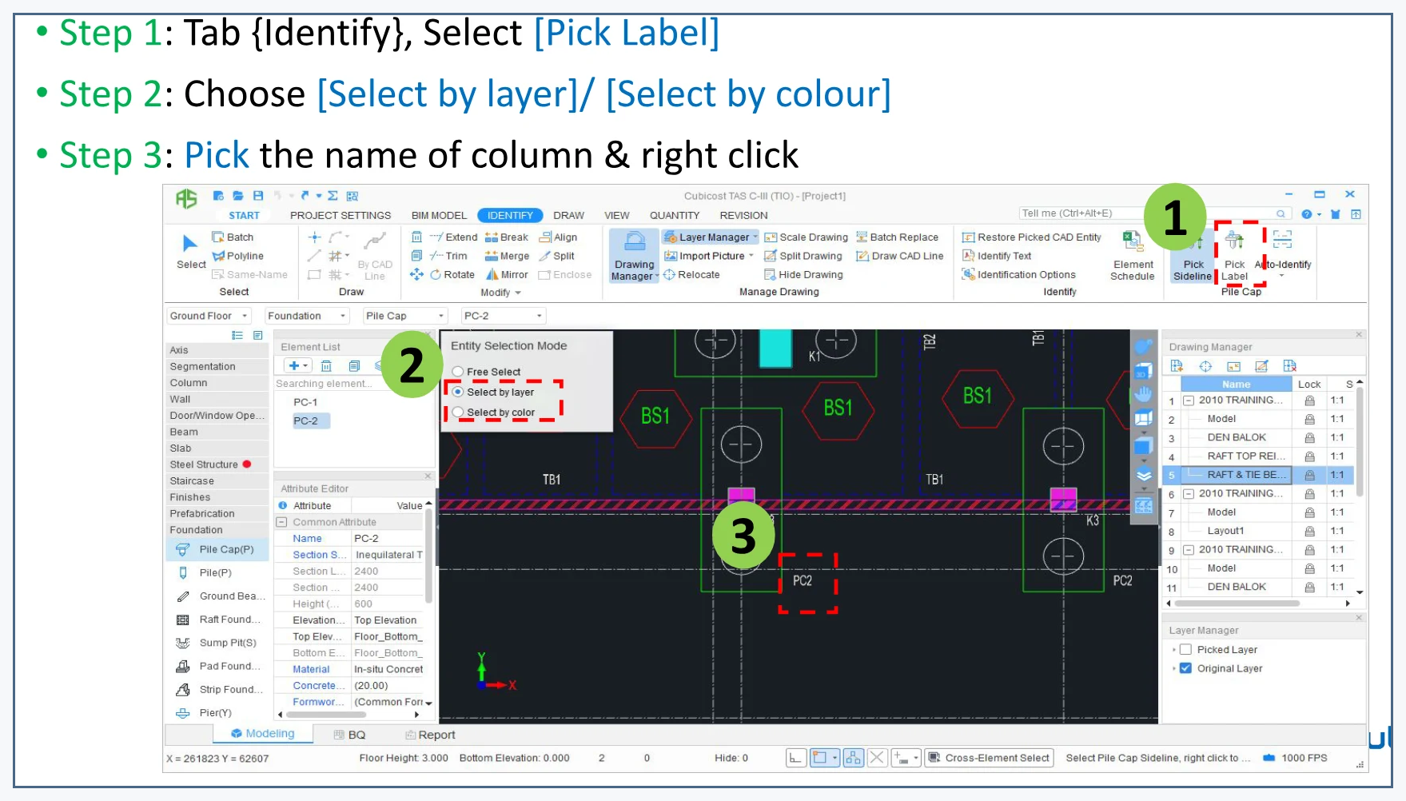
CUBICOST LEARNING CENTRE
TAS · SECTION 2 · STEP 3/5 · GAMBAR REFERENSI
Ambil label pile cap
Gunakan Pick Label untuk memilih
nama elemen yang sesuai.
Pick Label dan teks PC2 pada denah pile
cap.
Notes:
[Sources]
Local Cubicost Learning Centre: src/data/tas/index.js · identify-pile-caps
Embedded asset: public/tutorial/tas/processed/page-039.png
[/Sources]

Slide 65
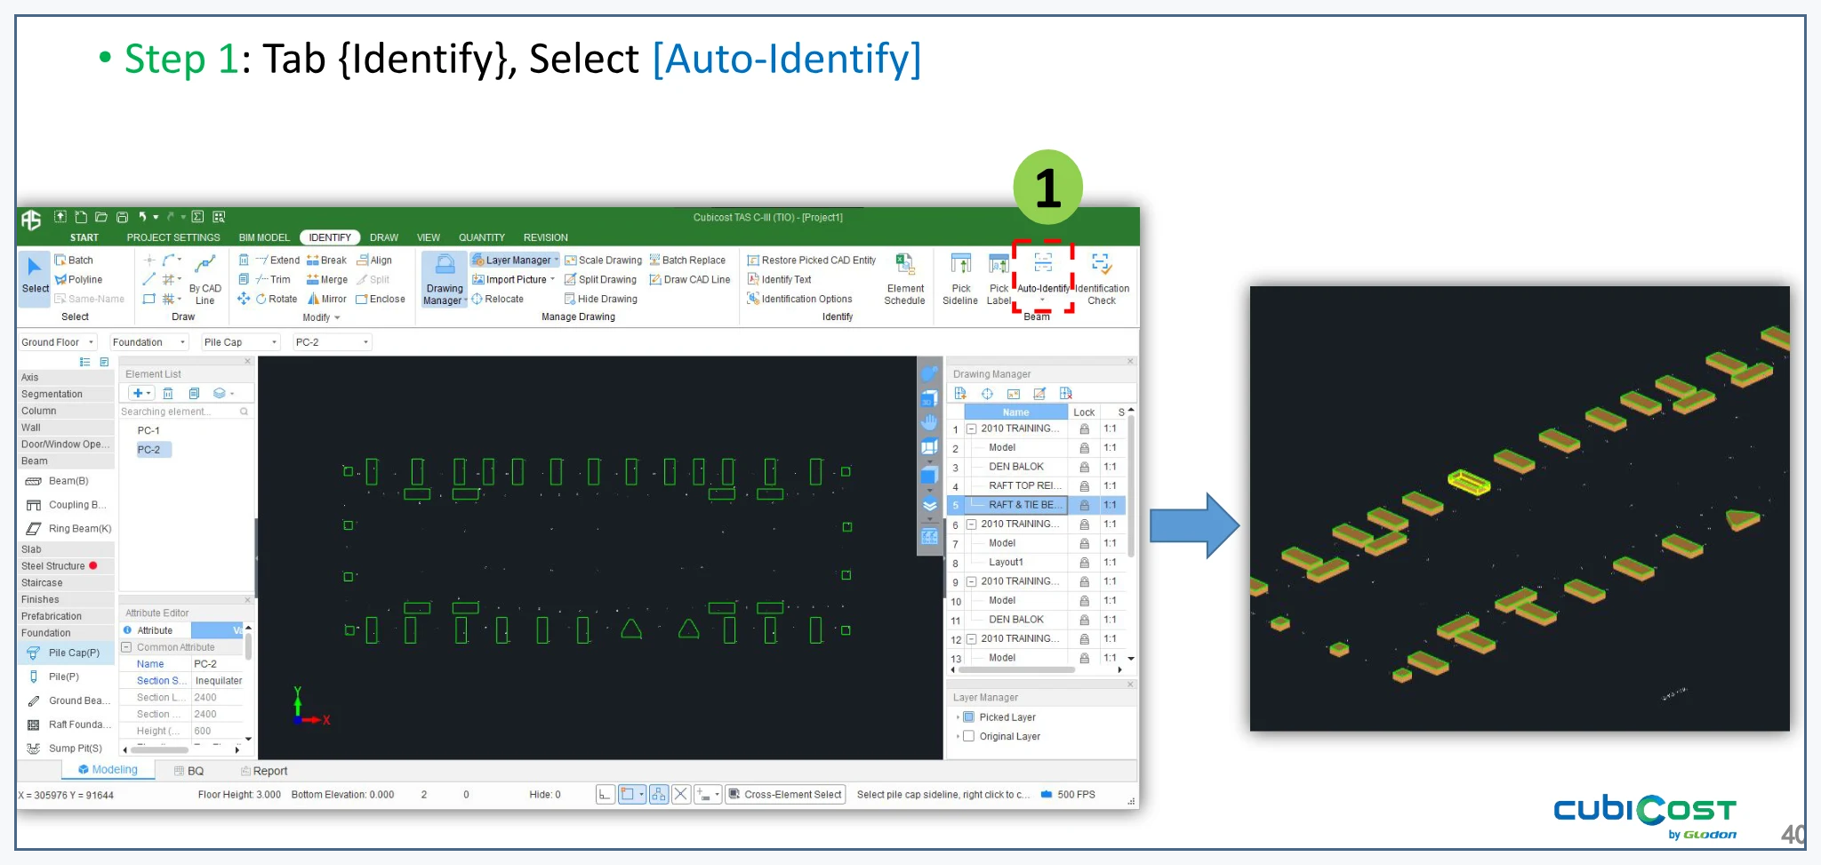
CUBICOST LEARNING CENTRE
TAS · SECTION 2 · STEP 4/5 · GAMBAR REFERENSI
Jalankan Auto-Identify dan periksa hasil
Tinjau posisi serta ukuran pile cap
yang dihasilkan.
Auto-Identify dengan outline pile cap dan
hasil model 3D.
Notes:
[Sources]
Local Cubicost Learning Centre: src/data/tas/index.js · identify-pile-caps
Embedded asset: public/tutorial/tas/processed/page-040.png
[/Sources]

Slide 66
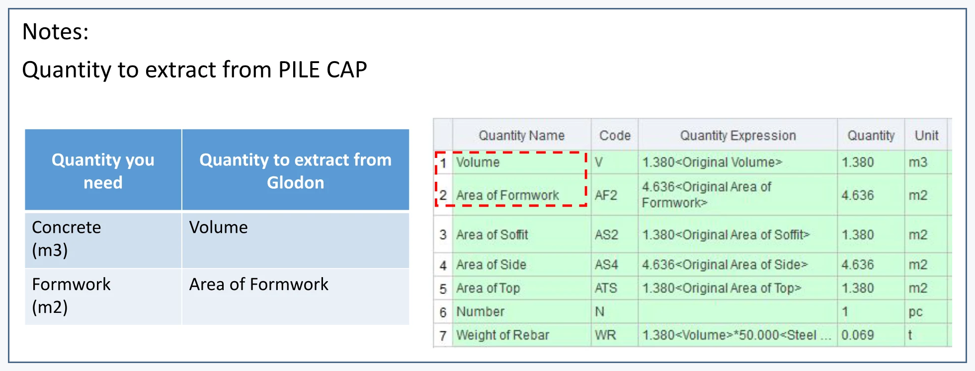
CUBICOST LEARNING CENTRE
TAS · SECTION 2 · STEP 5/5 · GAMBAR REFERENSI
Tinjau kuantitas pile cap
Periksa Volume untuk beton dan Area
of Formwork untuk bekisting.
Tabel pile cap dengan Volume dan Area of
Formwork.
Notes:
[Sources]
Local Cubicost Learning Centre: src/data/tas/index.js · identify-pile-caps
Embedded asset: public/tutorial/tas/processed/page-041.png
[/Sources]

Slide 67
CUBICOST LEARNING CENTRE
TAS · SECTION 2 · PEMERIKSAAN PEMBELAJARAN
Mengidentifikasi Pile Cap
Pastikan semua pemeriksaan berikut telah diselesaikan.
□ Tindakan utama telah diselesaikan
□ Data atau hasil telah dibandingkan dengan dokumen sumber
□ Hasil siap untuk langkah berikutnya
Notes:
[Sources]
Local Cubicost Learning Centre: src/data/tas/index.js · identify-pile-caps
[/Sources]

Slide 68
CUBICOST LEARNING CENTRE
TAS · SECTION 2 · MATERI PEMBELAJARAN
Mengidentifikasi Kolom
Menghasilkan kolom dan memeriksa model tiga dimensinya.
Prosedur
1. Kenali tipe kolom yang relevan
2. Pilih outline dengan Pick Sideline
3. Pilih nama dengan Pick Label
4. Jalankan Auto-Identify
5. Periksa kolom dalam 3D
Notes:
[Sources]
Local Cubicost Learning Centre: src/data/tas/index.js · identify-columns
[/Sources]

Slide 69
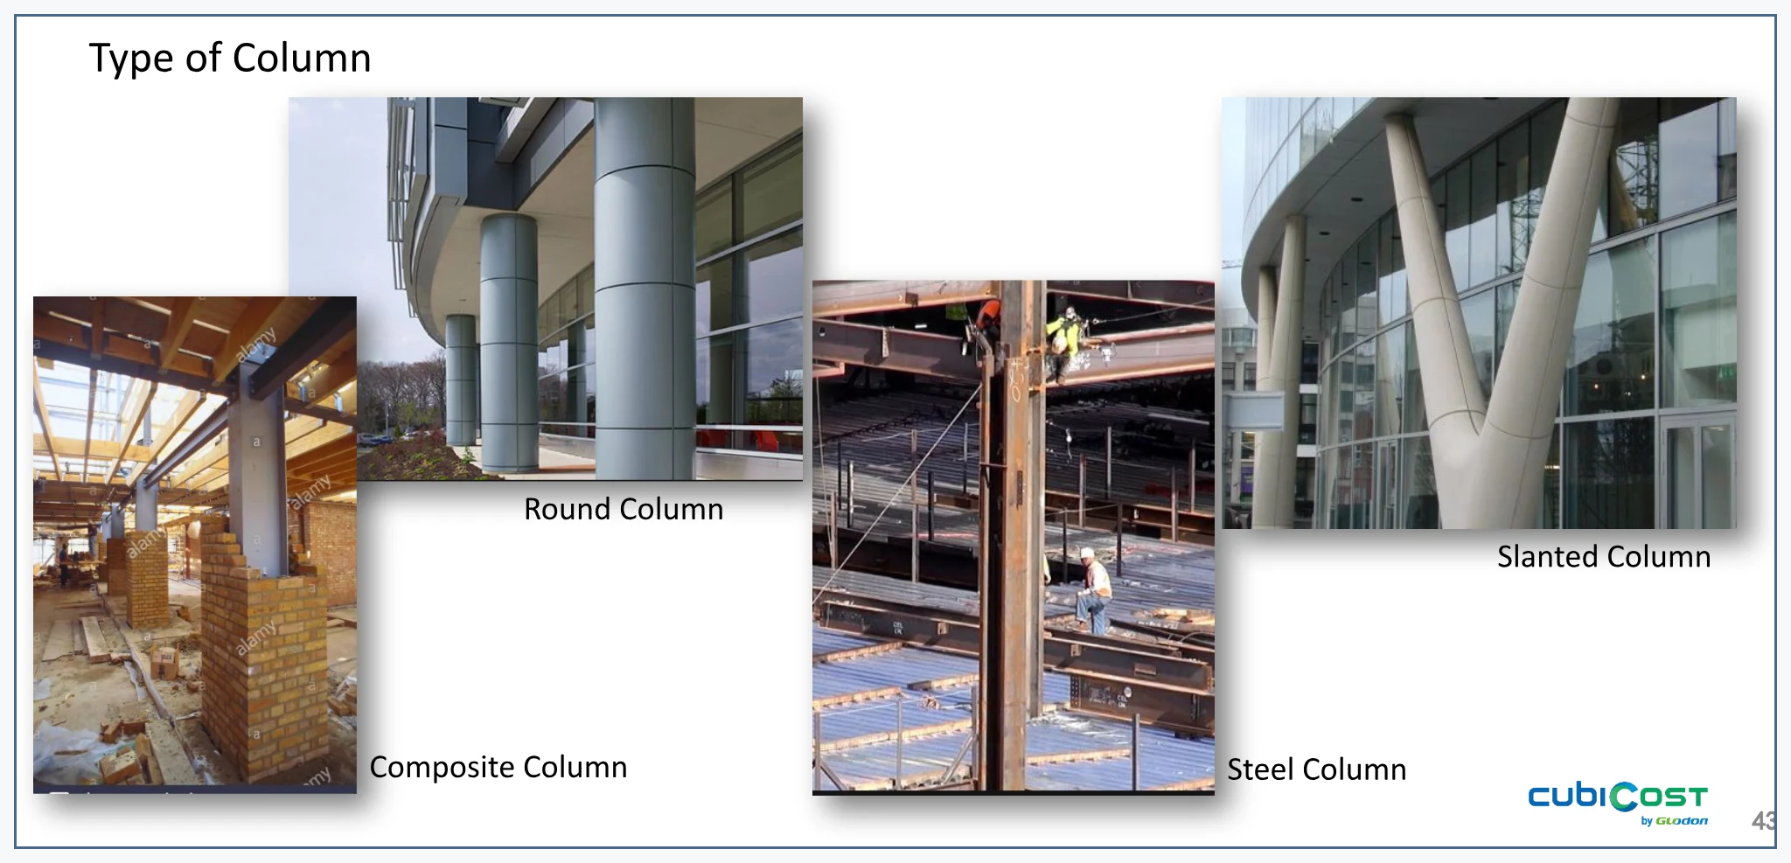
CUBICOST LEARNING CENTRE
TAS · SECTION 2 · STEP 1/5 · GAMBAR REFERENSI
Kenali tipe kolom yang relevan
Contoh manual mencakup round,
slanted, composite, dan steel column.
Contoh composite, round, steel, dan
slanted column.
Notes:
[Sources]
Local Cubicost Learning Centre: src/data/tas/index.js · identify-columns
Embedded asset: public/tutorial/tas/processed/page-043.png
[/Sources]

Slide 70
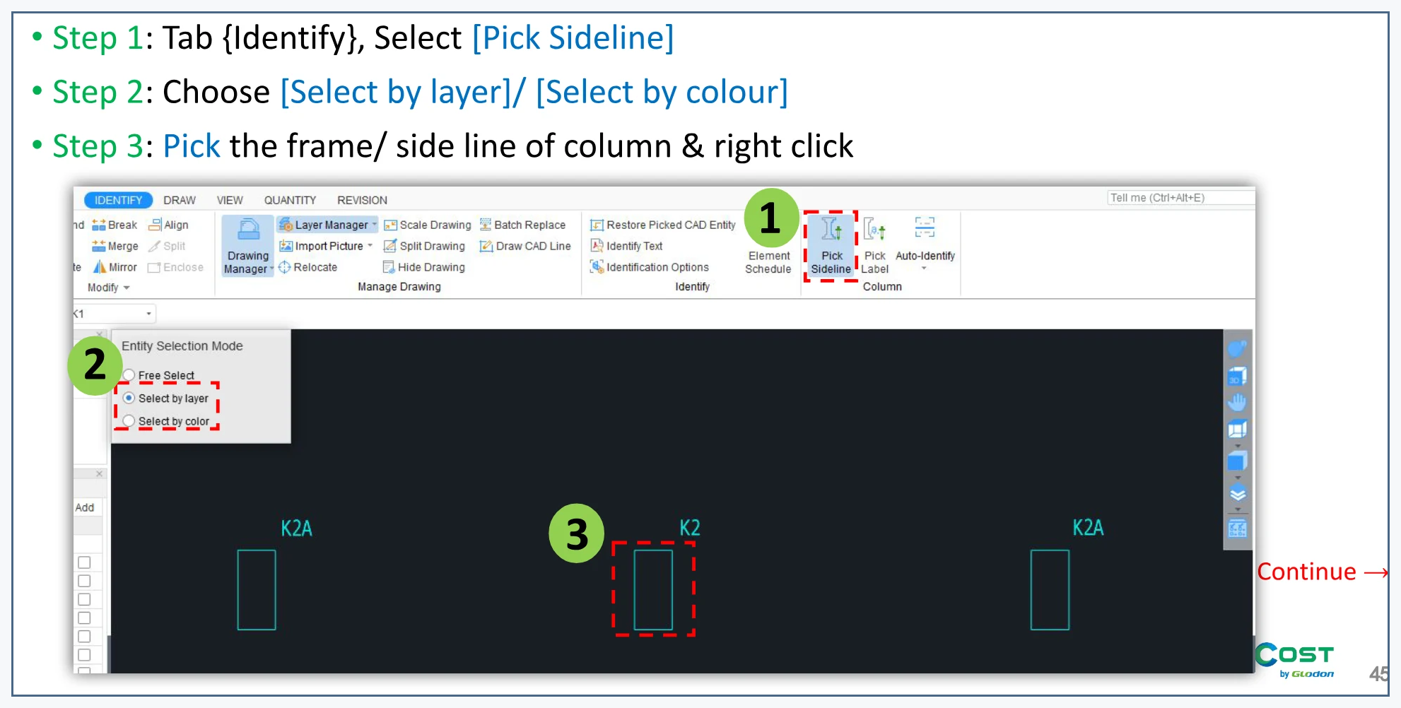
CUBICOST LEARNING CENTRE
TAS · SECTION 2 · STEP 2/5 · GAMBAR REFERENSI
Pilih outline dengan Pick Sideline
Gunakan layer atau colour yang
hanya memuat garis pembentuk
kolom.
Pick Sideline dan outline kolom K2 pada
denah.
Notes:
[Sources]
Local Cubicost Learning Centre: src/data/tas/index.js · identify-columns
Embedded asset: public/tutorial/tas/processed/page-045.png
[/Sources]

Slide 71
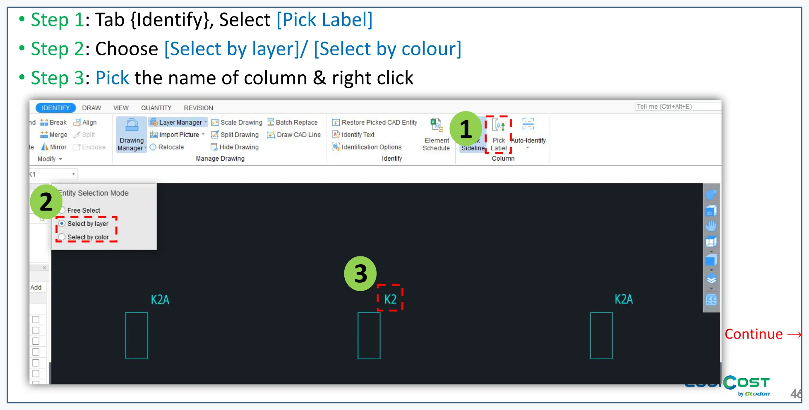
CUBICOST LEARNING CENTRE
TAS · SECTION 2 · STEP 3/5 · GAMBAR REFERENSI
Pilih nama dengan Pick Label
Ambil label kolom yang berpasangan
dengan outline terpilih.
Pick Label dan teks K2 pada denah kolom.
Notes:
[Sources]
Local Cubicost Learning Centre: src/data/tas/index.js · identify-columns
Embedded asset: public/tutorial/tas/processed/page-046.png
[/Sources]

Slide 72
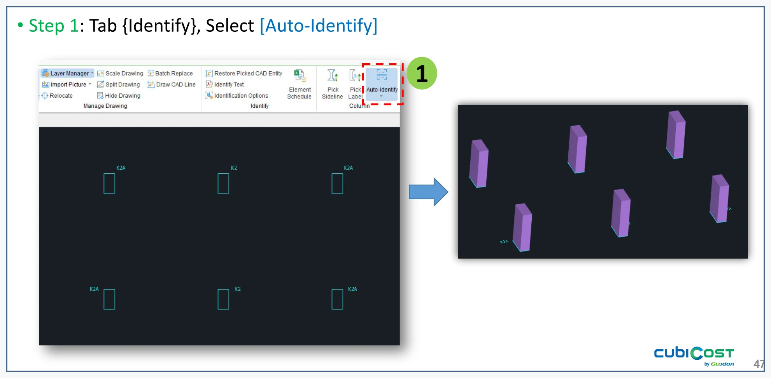
CUBICOST LEARNING CENTRE
TAS · SECTION 2 · STEP 4/5 · GAMBAR REFERENSI
Jalankan Auto-Identify
Hasilkan elemen setelah garis dan
label selesai dipilih.
Auto-Identify dengan outline dan hasil
kolom 3D berwarna ungu.
Notes:
[Sources]
Local Cubicost Learning Centre: src/data/tas/index.js · identify-columns
Embedded asset: public/tutorial/tas/processed/page-047.png
[/Sources]

Slide 73
CUBICOST LEARNING CENTRE
TAS · SECTION 2 · STEP 5/5 · GAMBAR REFERENSI
Periksa kolom dalam 3D
Tinjau posisi, ukuran, dan lantai pada
model yang dihasilkan.
Auto-Identify dengan outline dan hasil
kolom 3D berwarna ungu.
Notes:
[Sources]
Local Cubicost Learning Centre: src/data/tas/index.js · identify-columns
Embedded asset: public/tutorial/tas/processed/page-047.png
[/Sources]

Slide 74
CUBICOST LEARNING CENTRE
TAS · SECTION 2 · PEMERIKSAAN PEMBELAJARAN
Mengidentifikasi Kolom
Pastikan semua pemeriksaan berikut telah diselesaikan.
□ Tindakan utama telah diselesaikan
□ Data atau hasil telah dibandingkan dengan dokumen sumber
□ Hasil siap untuk langkah berikutnya
Notes:
[Sources]
Local Cubicost Learning Centre: src/data/tas/index.js · identify-columns
[/Sources]

Slide 75
CUBICOST LEARNING CENTRE
TAS · SECTION 2 · MATERI PEMBELAJARAN
Mengidentifikasi dan Memeriksa Balok
Menghasilkan balok, memperbaiki kesalahan, dan memeriksa kuantitasnya.
Prosedur
1. Pilih beam lines dengan Pick Sideline
2. Pilih label dengan Pick Label
3. Jalankan Auto-Identify
4. Lakukan Identification Check
5. Tinjau kuantitas balok
Notes:
[Sources]
Local Cubicost Learning Centre: src/data/tas/index.js · identify-beams
[/Sources]

Slide 76
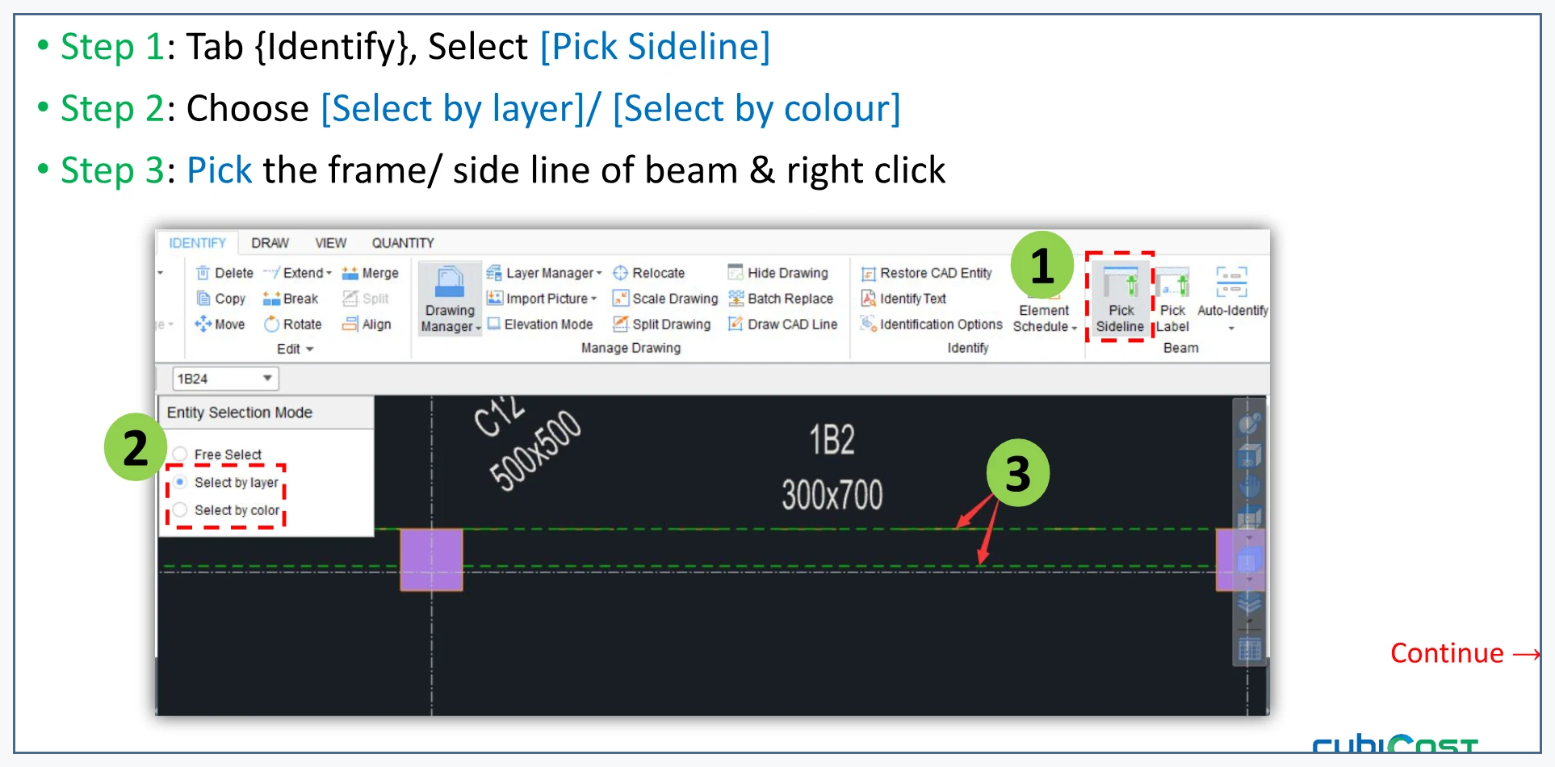
CUBICOST LEARNING CENTRE
TAS · SECTION 2 · STEP 1/5 · GAMBAR REFERENSI
Pilih beam lines dengan Pick Sideline
Gunakan layer atau colour yang
sesuai untuk mengambil garis tepi
balok.
Pick Sideline dan garis batas balok pada
denah.
Notes:
[Sources]
Local Cubicost Learning Centre: src/data/tas/index.js · identify-beams
Embedded asset: public/tutorial/tas/processed/page-050.png
[/Sources]

Slide 77
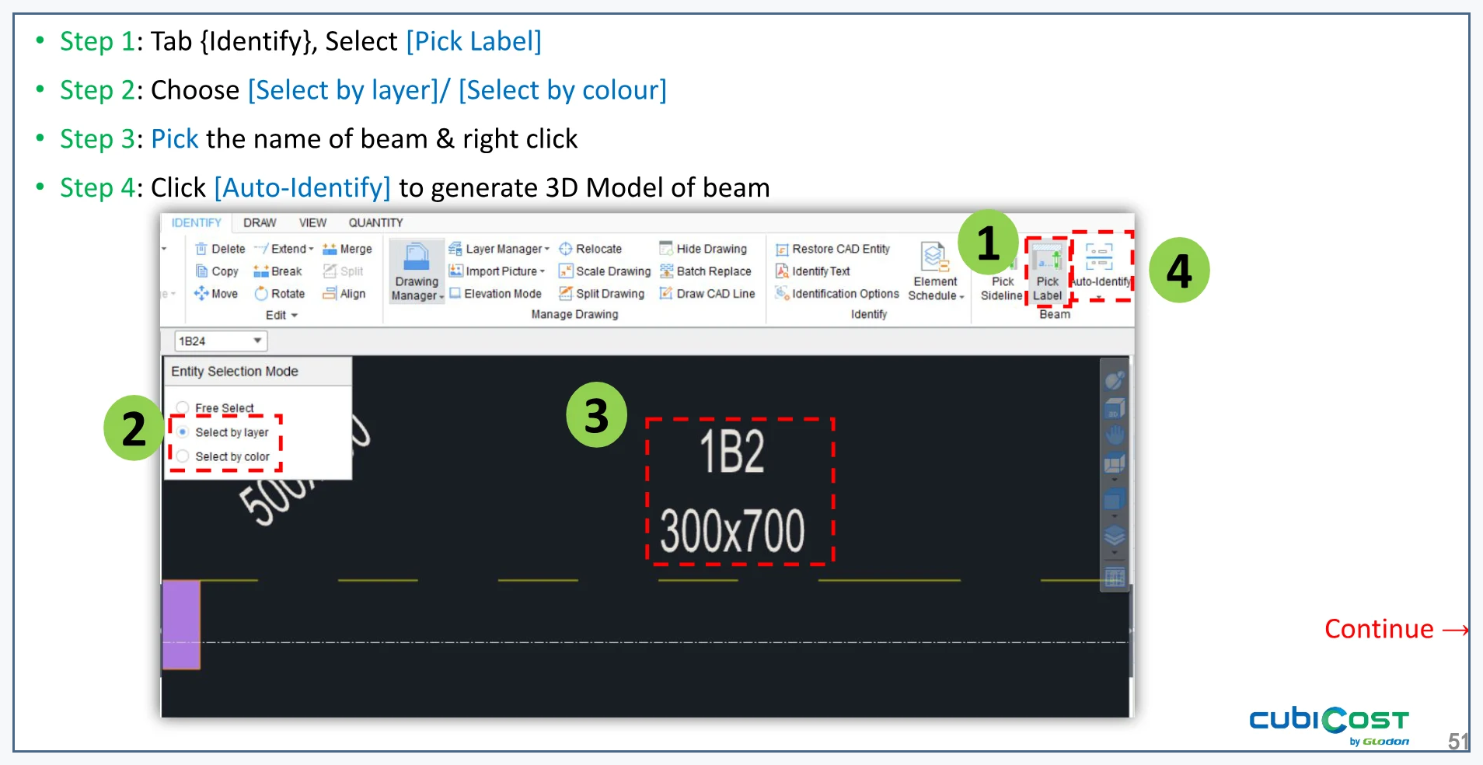
CUBICOST LEARNING CENTRE
TAS · SECTION 2 · STEP 2/5 · GAMBAR REFERENSI
Pilih label dengan Pick Label
Ambil nama balok yang berkaitan
dengan garis terpilih.
Pick Label, label 1B2 300x700, dan
Auto-Identify.
Notes:
[Sources]
Local Cubicost Learning Centre: src/data/tas/index.js · identify-beams
Embedded asset: public/tutorial/tas/processed/page-051.png
[/Sources]

Slide 78
CUBICOST LEARNING CENTRE
TAS · SECTION 2 · STEP 3/5 · GAMBAR REFERENSI
Jalankan Auto-Identify
Hasilkan model balok setelah data
garis dan label lengkap.
Pick Label, label 1B2 300x700, dan
Auto-Identify.
Notes:
[Sources]
Local Cubicost Learning Centre: src/data/tas/index.js · identify-beams
Embedded asset: public/tutorial/tas/processed/page-051.png
[/Sources]

Slide 79
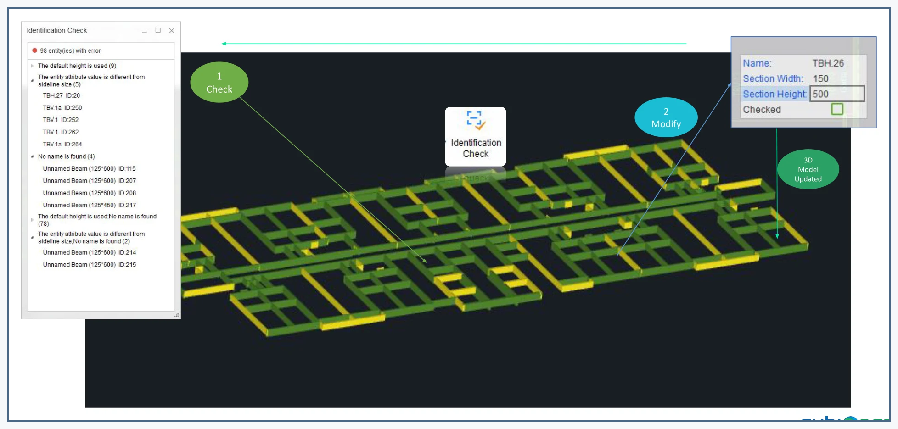
CUBICOST LEARNING CENTRE
TAS · SECTION 2 · STEP 4/5 · GAMBAR REFERENSI
Lakukan Identification Check
Periksa, ubah elemen yang salah, lalu
konfirmasi pembaruan model 3D.
Identification Check, daftar error, Attribute
Editor, dan model balok 3D.
Notes:
[Sources]
Local Cubicost Learning Centre: src/data/tas/index.js · identify-beams
Embedded asset: public/tutorial/tas/processed/page-052.png
[/Sources]

Slide 80
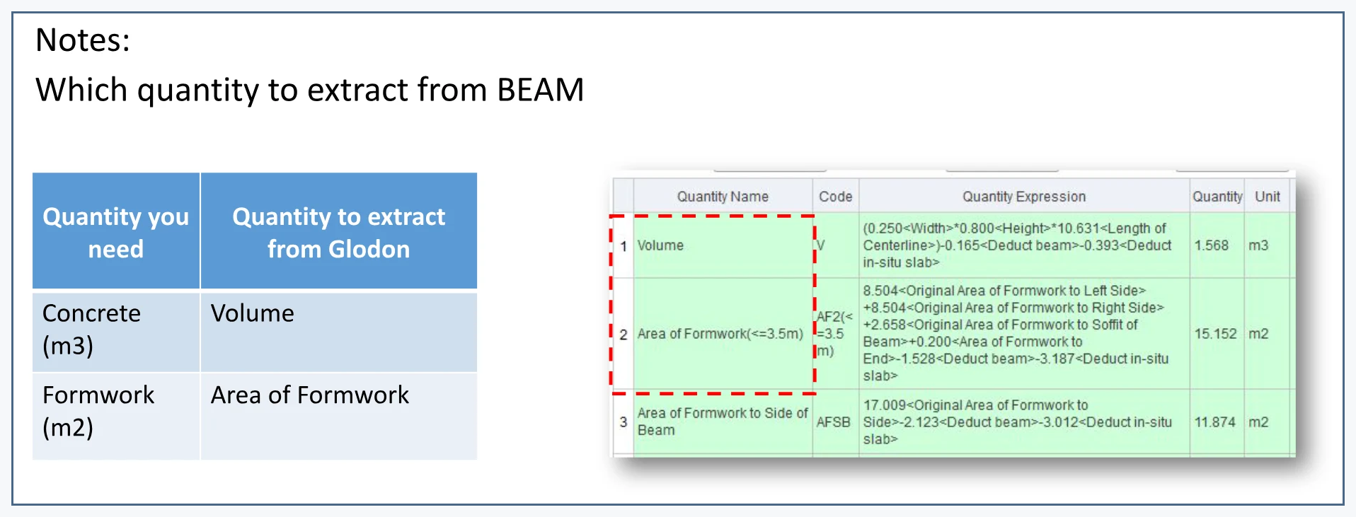
CUBICOST LEARNING CENTRE
TAS · SECTION 2 · STEP 5/5 · GAMBAR REFERENSI
Tinjau kuantitas balok
Periksa Volume beton dan Area of
Formwork.
Tabel balok dengan Volume dan Area of
Formwork.
Notes:
[Sources]
Local Cubicost Learning Centre: src/data/tas/index.js · identify-beams
Embedded asset: public/tutorial/tas/processed/page-053.png
[/Sources]

Slide 81
CUBICOST LEARNING CENTRE
TAS · SECTION 2 · PEMERIKSAAN PEMBELAJARAN
Mengidentifikasi dan Memeriksa Balok
Pastikan semua pemeriksaan berikut telah diselesaikan.
□ Tindakan utama telah diselesaikan
□ Data atau hasil telah dibandingkan dengan dokumen sumber
□ Hasil siap untuk langkah berikutnya
Notes:
[Sources]
Local Cubicost Learning Centre: src/data/tas/index.js · identify-beams
[/Sources]

Slide 82
CUBICOST LEARNING CENTRE
TAS · SECTION 2 · MATERI PEMBELAJARAN
Mengidentifikasi Pelat dan Slab Opening
Menghasilkan pelat dan opening dengan ketebalan serta batas yang benar.
Prosedur
1. Kenali tipe pelat
2. Ambil label pelat
3. Pilih Slab Opening Line
4. Jalankan Identify Slab
5. Periksa hasil dan kuantitas
Notes:
[Sources]
Local Cubicost Learning Centre: src/data/tas/index.js · identify-slabs
[/Sources]

Slide 83
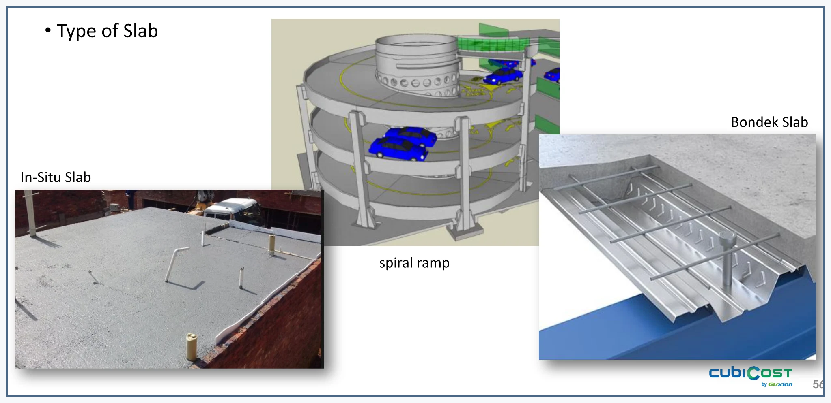
CUBICOST LEARNING CENTRE
TAS · SECTION 2 · STEP 1/5 · GAMBAR REFERENSI
Kenali tipe pelat
Contoh manual mencakup in-situ
slab, bondek slab, dan spiral ramp.
Contoh in-situ slab, spiral ramp, dan
bondek slab.
Notes:
[Sources]
Local Cubicost Learning Centre: src/data/tas/index.js · identify-slabs
Embedded asset: public/tutorial/tas/processed/page-056.png
[/Sources]

Slide 84
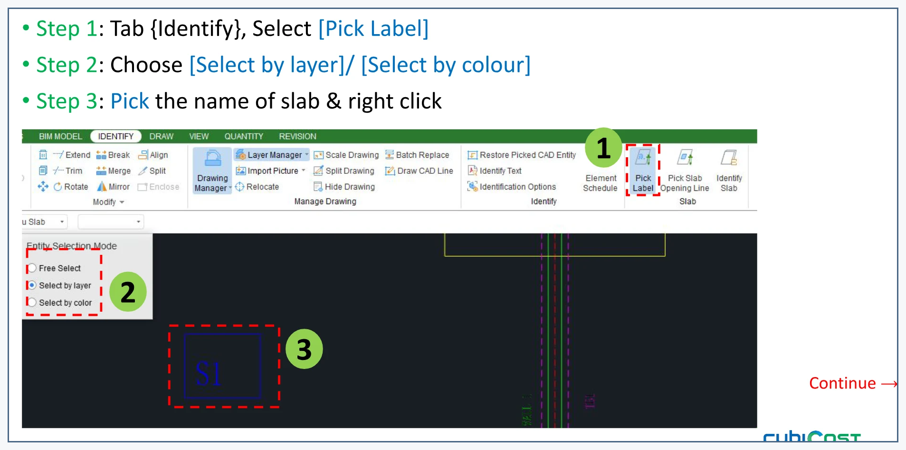
CUBICOST LEARNING CENTRE
TAS · SECTION 2 · STEP 2/5 · GAMBAR REFERENSI
Ambil label pelat
Gunakan Pick Label berdasarkan layer
atau colour.
Pick Label dan label pelat S1 pada denah.
Notes:
[Sources]
Local Cubicost Learning Centre: src/data/tas/index.js · identify-slabs
Embedded asset: public/tutorial/tas/processed/page-057.png
[/Sources]

Slide 85
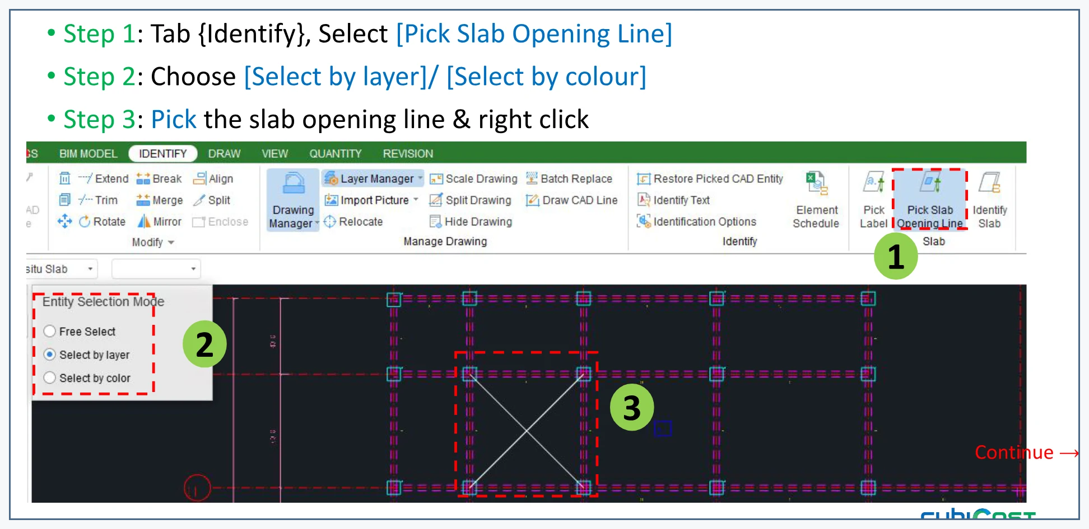
CUBICOST LEARNING CENTRE
TAS · SECTION 2 · STEP 3/5 · GAMBAR REFERENSI
Pilih Slab Opening Line
Ambil boundary opening berdasarkan
layer atau colour lalu konfirmasi.
Pick Slab Opening Line dan batas opening
pada denah.
Notes:
[Sources]
Local Cubicost Learning Centre: src/data/tas/index.js · identify-slabs
Embedded asset: public/tutorial/tas/processed/page-058.png
[/Sources]

Slide 86
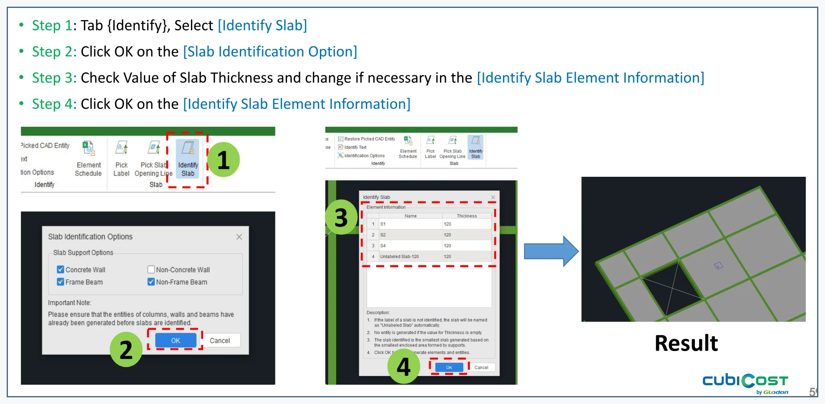
CUBICOST LEARNING CENTRE
TAS · SECTION 2 · STEP 4/5 · GAMBAR REFERENSI
Jalankan Identify Slab
Tinjau Slab Identification Option serta
koreksi thickness bila diperlukan.
Identify Slab, identification options,
thickness table, dan model 3D.
Notes:
[Sources]
Local Cubicost Learning Centre: src/data/tas/index.js · identify-slabs
Embedded asset: public/tutorial/tas/processed/page-059.png
[/Sources]

Slide 87
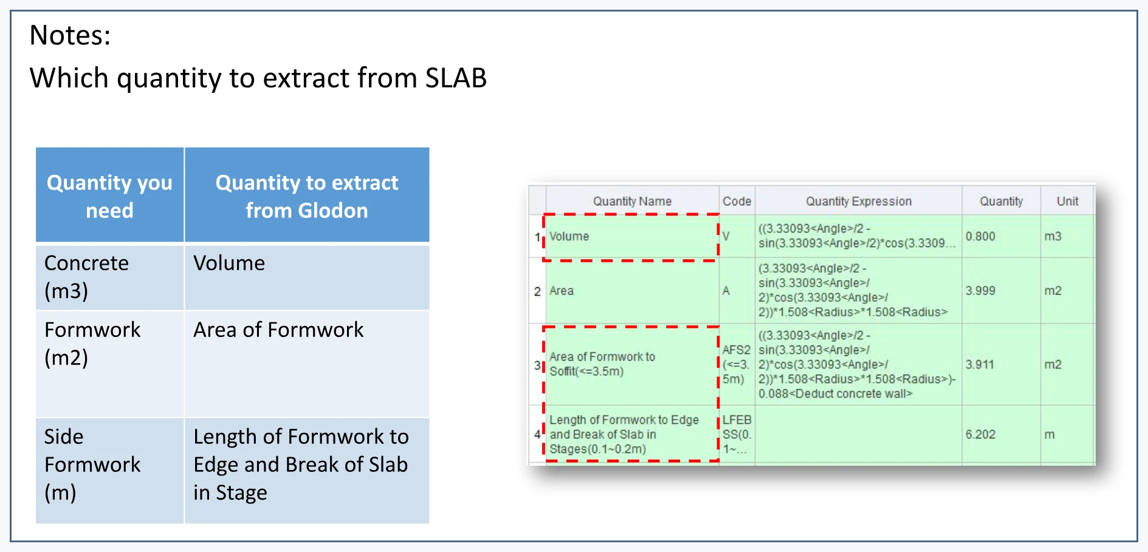
CUBICOST LEARNING CENTRE
TAS · SECTION 2 · STEP 5/5 · GAMBAR REFERENSI
Periksa hasil dan kuantitas
Tinjau Volume, Area of Formwork,
dan panjang side formwork pada
edge atau break.
Tabel pelat dengan Volume, soffit
formwork, serta edge dan break lengths.
Notes:
[Sources]
Local Cubicost Learning Centre: src/data/tas/index.js · identify-slabs
Embedded asset: public/tutorial/tas/processed/page-060.png
[/Sources]

Slide 88
CUBICOST LEARNING CENTRE
TAS · SECTION 2 · PEMERIKSAAN PEMBELAJARAN
Mengidentifikasi Pelat dan Slab Opening
Pastikan semua pemeriksaan berikut telah diselesaikan.
□ Tindakan utama telah diselesaikan
□ Data atau hasil telah dibandingkan dengan dokumen sumber
□ Hasil siap untuk langkah berikutnya
Notes:
[Sources]
Local Cubicost Learning Centre: src/data/tas/index.js · identify-slabs
[/Sources]

Slide 89
CUBICOST LEARNING CENTRE
TAS · SECTION 2 · MATERI PEMBELAJARAN
Mengidentifikasi Dinding Struktur
Menghasilkan concrete wall dan meninjau kuantitas strukturnya.
Prosedur
1. Pilih Pick Concrete Wall Sideline
2. Pilih garis dinding struktur
3. Pilih nama dengan Pick Label
4. Jalankan Auto Identify
5. Tinjau kuantitas dinding struktur
Notes:
[Sources]
Local Cubicost Learning Centre: src/data/tas/index.js · identify-structural-walls
[/Sources]

Slide 90
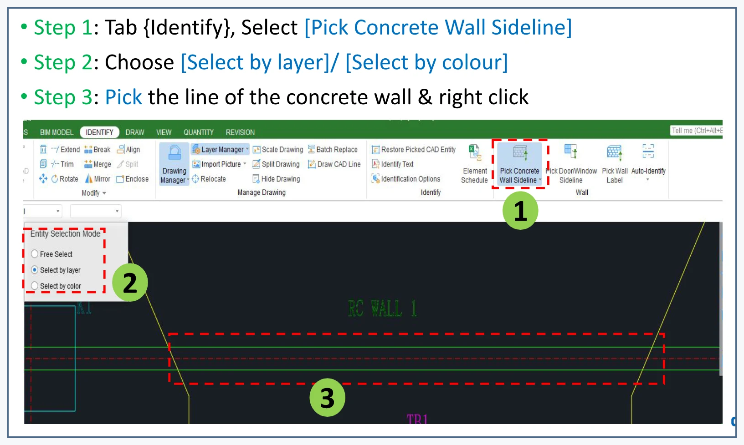
CUBICOST LEARNING CENTRE
TAS · SECTION 2 · STEP 1/5 · GAMBAR REFERENSI
Pilih Pick Concrete Wall Sideline
Gunakan layer atau colour pada CAD
atau vector PDF yang memiliki data
garis.
Pick Concrete Wall Sideline dan garis
dinding struktur terpilih.
Notes:
[Sources]
Local Cubicost Learning Centre: src/data/tas/index.js · identify-structural-walls
Embedded asset: public/tutorial/tas/processed/page-065.png
[/Sources]

Slide 91
CUBICOST LEARNING CENTRE
TAS · SECTION 2 · STEP 2/5 · GAMBAR REFERENSI
Pilih garis dinding struktur
Ambil garis concrete wall yang
lengkap lalu konfirmasi.
Pick Concrete Wall Sideline dan garis
dinding struktur terpilih.
Notes:
[Sources]
Local Cubicost Learning Centre: src/data/tas/index.js · identify-structural-walls
Embedded asset: public/tutorial/tas/processed/page-065.png
[/Sources]

Slide 92
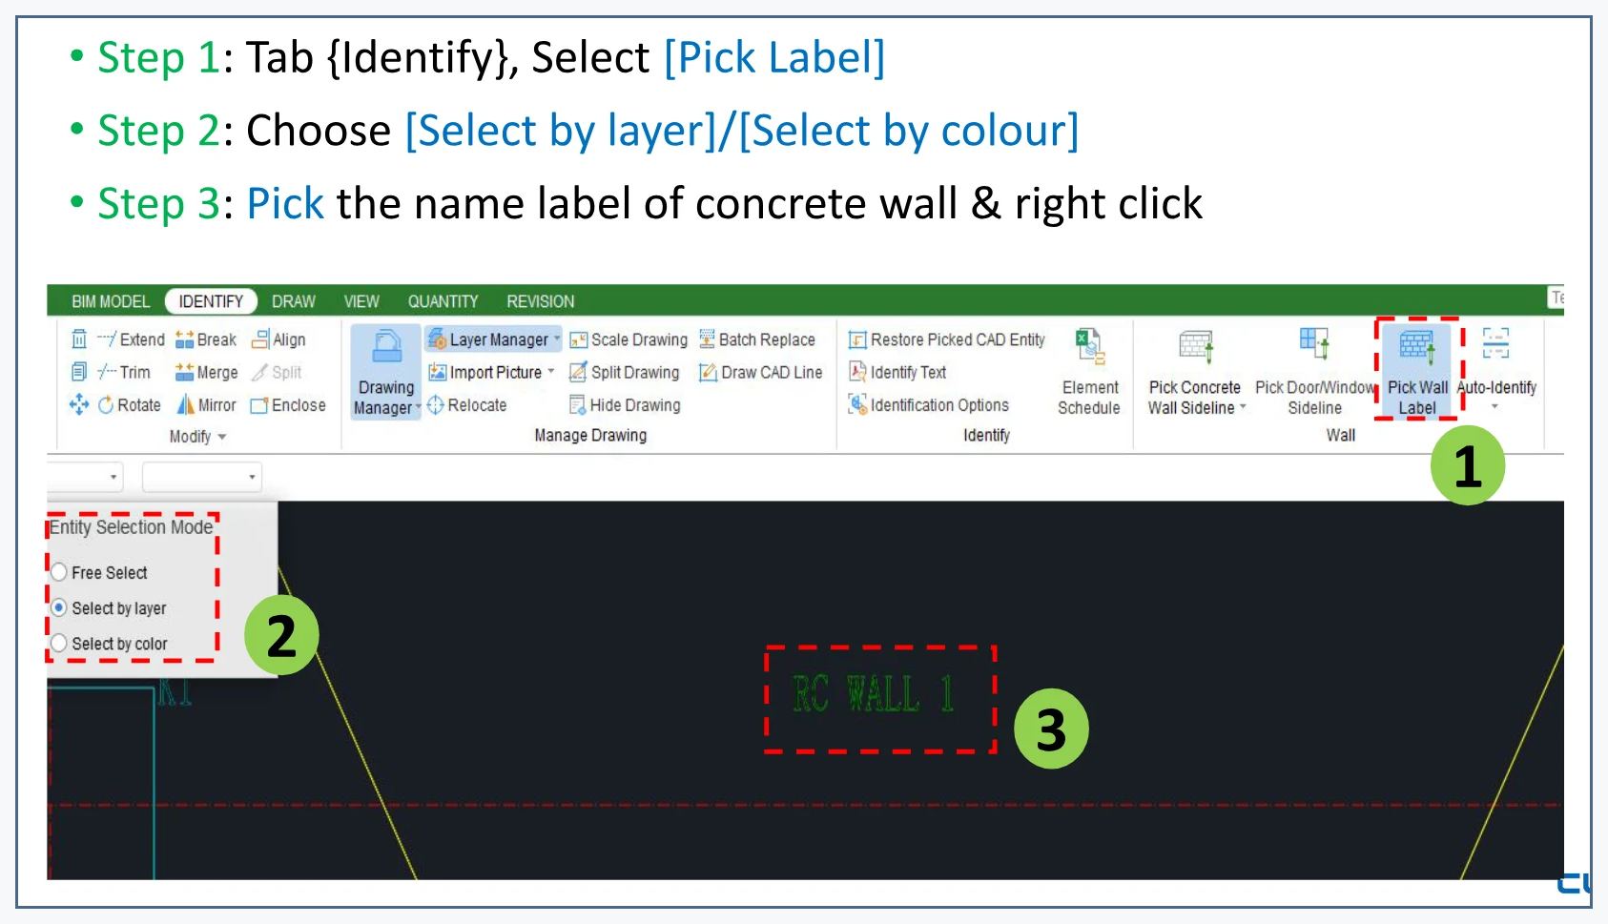
CUBICOST LEARNING CENTRE
TAS · SECTION 2 · STEP 3/5 · GAMBAR REFERENSI
Pilih nama dengan Pick Label
Hubungkan label concrete wall
dengan garis terpilih.
Pick Wall Label dan teks RC WALL 1.
Notes:
[Sources]
Local Cubicost Learning Centre: src/data/tas/index.js · identify-structural-walls
Embedded asset: public/tutorial/tas/processed/page-066.png
[/Sources]

Slide 93
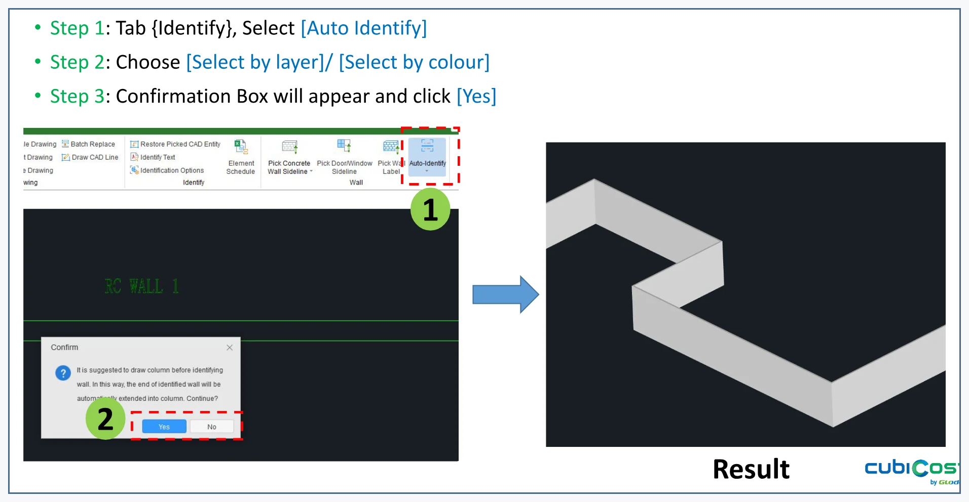
CUBICOST LEARNING CENTRE
TAS · SECTION 2 · STEP 4/5 · GAMBAR REFERENSI
Jalankan Auto Identify
Konfirmasi kotak informasi dan
periksa dinding yang dihasilkan.
Auto-Identify, dialog konfirmasi, dan hasil
dinding 3D.
Notes:
[Sources]
Local Cubicost Learning Centre: src/data/tas/index.js · identify-structural-walls
Embedded asset: public/tutorial/tas/processed/page-067.png
[/Sources]

Slide 94
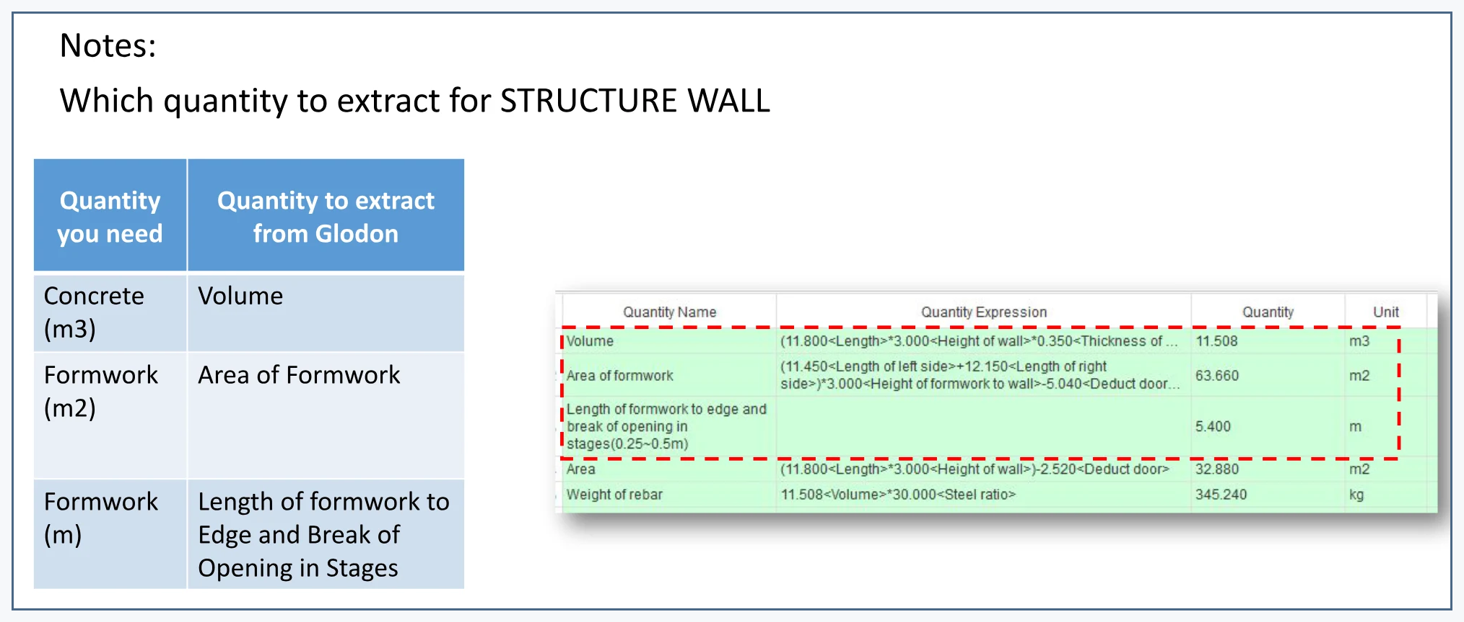
CUBICOST LEARNING CENTRE
TAS · SECTION 2 · STEP 5/5 · GAMBAR REFERENSI
Tinjau kuantitas dinding struktur
Periksa Volume, Area of Formwork,
serta panjang bekisting pada edge
atau opening break bila relevan.
Tabel dinding struktur dengan concrete
dan formwork results.
Notes:
[Sources]
Local Cubicost Learning Centre: src/data/tas/index.js · identify-structural-walls
Embedded asset: public/tutorial/tas/processed/page-068.png
[/Sources]

Slide 95
CUBICOST LEARNING CENTRE
TAS · SECTION 2 · PEMERIKSAAN PEMBELAJARAN
Mengidentifikasi Dinding Struktur
Pastikan semua pemeriksaan berikut telah diselesaikan.
□ Tindakan utama telah diselesaikan
□ Data atau hasil telah dibandingkan dengan dokumen sumber
□ Hasil siap untuk langkah berikutnya
Notes:
[Sources]
Local Cubicost Learning Centre: src/data/tas/index.js · identify-structural-walls
[/Sources]

Slide 96
CUBICOST LEARNING CENTRE
TAS · SECTION 2 · MATERI PEMBELAJARAN
Mengidentifikasi Dinding Arsitektur
Menghasilkan masonry wall dan meninjau luasnya.
Prosedur
1. Bedakan dinding arsitektur dan struktur
2. Pilih masonry wall sideline
3. Ambil opening dan label
4. Jalankan Auto Identify
5. Tinjau luas dinding
Notes:
[Sources]
Local Cubicost Learning Centre: src/data/tas/index.js · identify-architectural-walls
[/Sources]

Slide 97
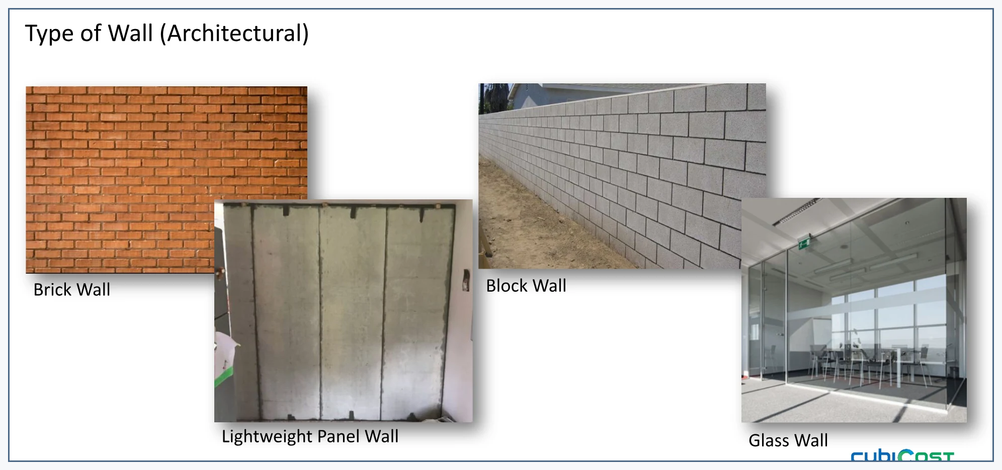
CUBICOST LEARNING CENTRE
TAS · SECTION 2 · STEP 1/5 · GAMBAR REFERENSI
Bedakan dinding arsitektur dan struktur
Dinding masonry dilaporkan
berdasarkan area, bukan volume
beton.
Contoh brick wall, lightweight panel, block
wall, dan glass wall.
Notes:
[Sources]
Local Cubicost Learning Centre: src/data/tas/index.js · identify-architectural-walls
Embedded asset: public/tutorial/tas/processed/page-064.png
[/Sources]

Slide 98
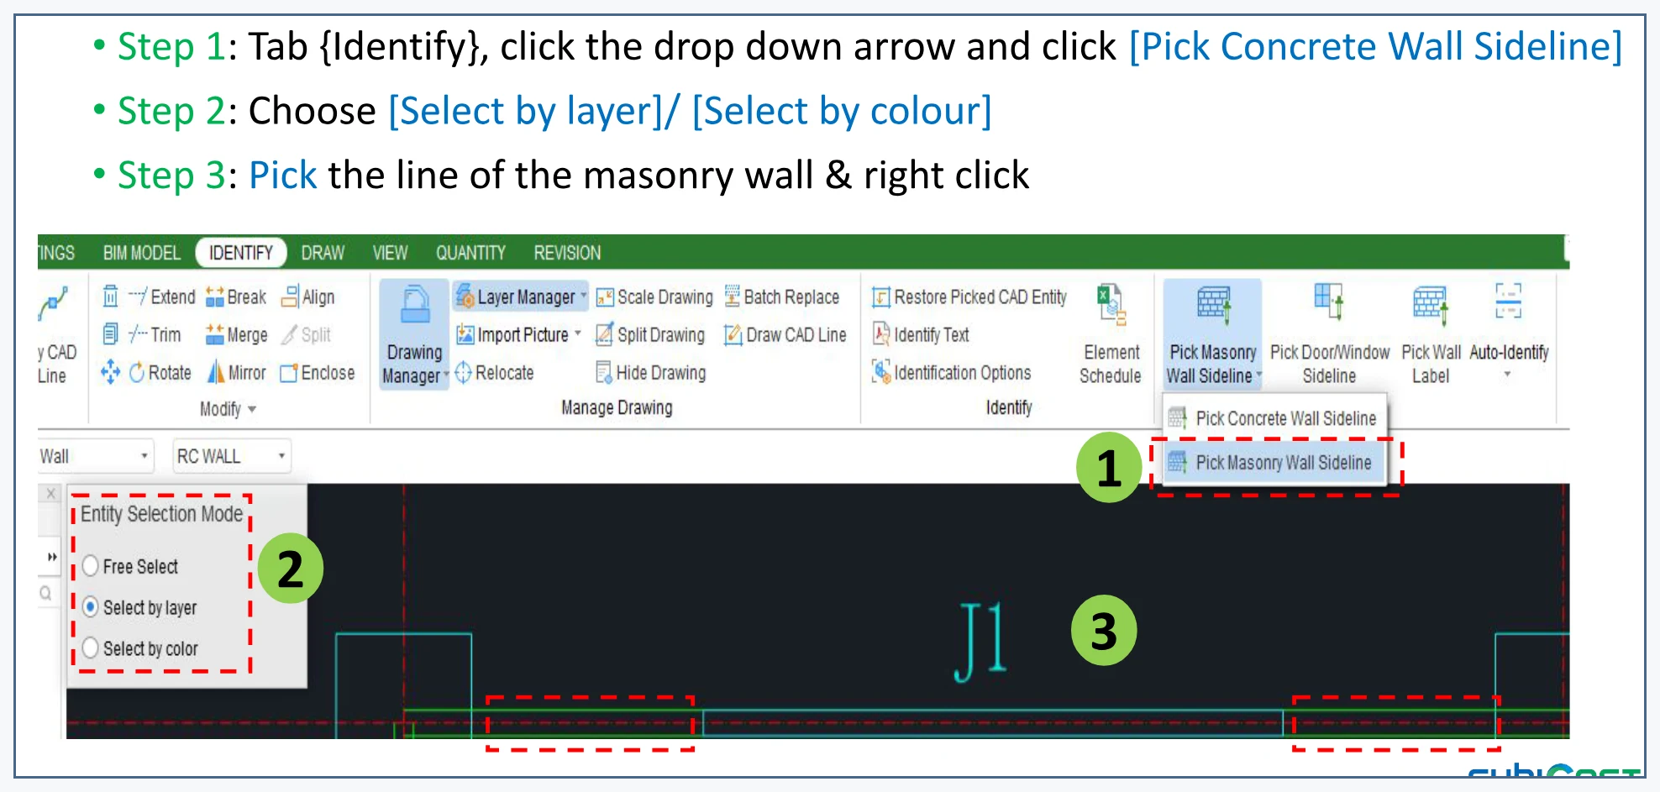
CUBICOST LEARNING CENTRE
TAS · SECTION 2 · STEP 2/5 · GAMBAR REFERENSI
Pilih masonry wall sideline
Gunakan perintah sideline yang
sesuai dan pilih garis berdasarkan
layer atau colour.
Denah masonry wall dengan garis dinding
yang diberi sorotan.
Notes:
[Sources]
Local Cubicost Learning Centre: src/data/tas/index.js · identify-architectural-walls
Embedded asset: public/tutorial/tas/processed/page-069.png
[/Sources]

Slide 99
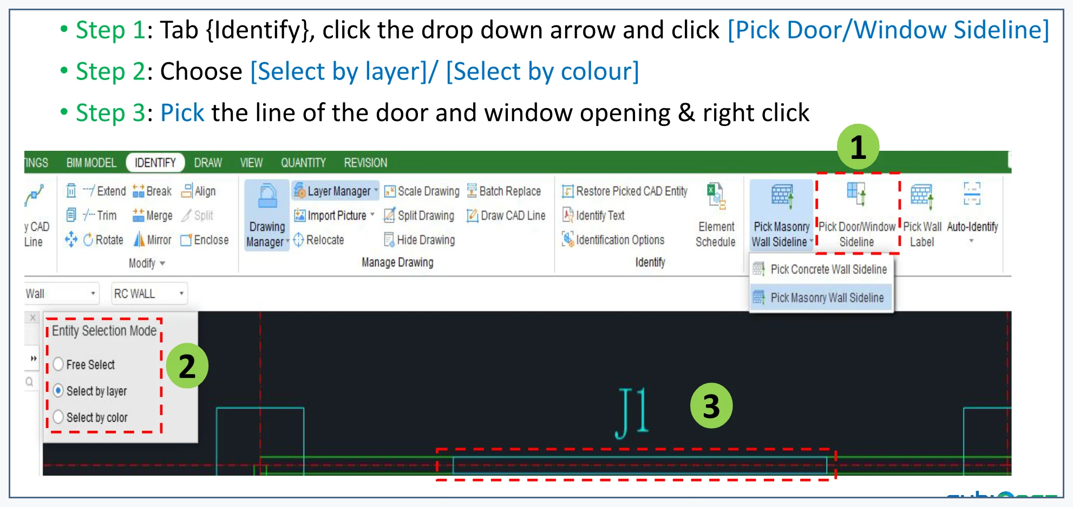
CUBICOST LEARNING CENTRE
TAS · SECTION 2 · STEP 3/5 · GAMBAR REFERENSI
Ambil opening dan label
Gunakan Pick Door/Window Sideline
bila diperlukan, lalu pilih nama
dinding dengan Pick Label.
Kontrol identifikasi opening dan masonry
wall pada denah.
Notes:
[Sources]
Local Cubicost Learning Centre: src/data/tas/index.js · identify-architectural-walls
Embedded asset: public/tutorial/tas/processed/page-070.png
[/Sources]

Slide 100
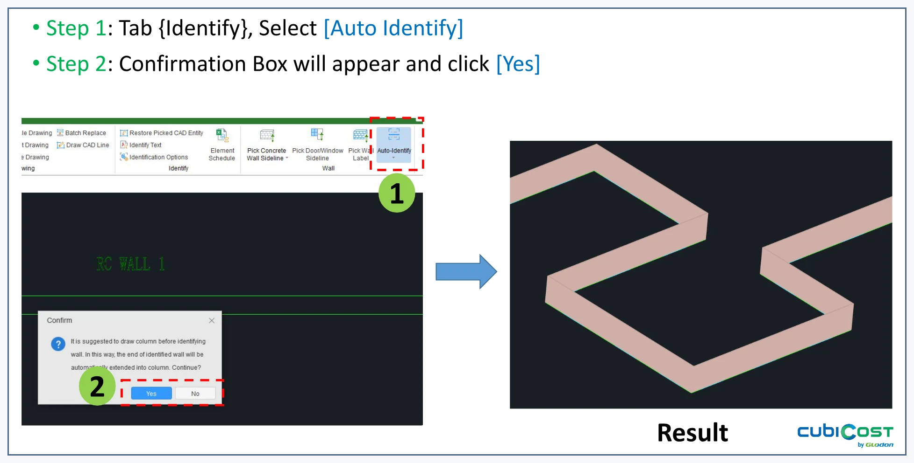
CUBICOST LEARNING CENTRE
TAS · SECTION 2 · STEP 4/5 · GAMBAR REFERENSI
Jalankan Auto Identify
Konfirmasi identifikasi lalu periksa
dinding yang dihasilkan.
Attribute Editor dinding dan hasil model
yang teridentifikasi.
Notes:
[Sources]
Local Cubicost Learning Centre: src/data/tas/index.js · identify-architectural-walls
Embedded asset: public/tutorial/tas/processed/page-072.png
[/Sources]

Slide 101
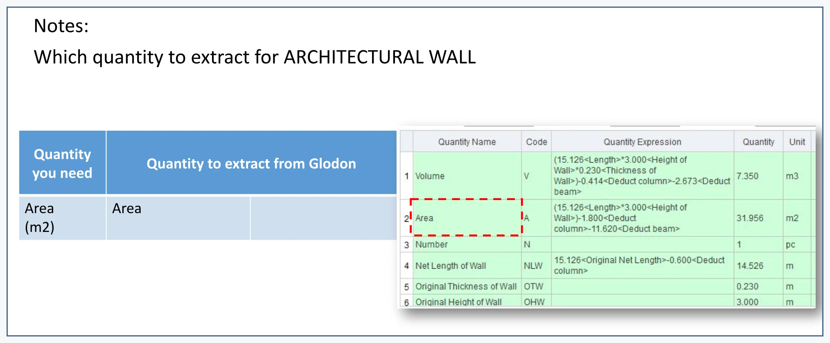
CUBICOST LEARNING CENTRE
TAS · SECTION 2 · STEP 5/5 · GAMBAR REFERENSI
Tinjau luas dinding
Gunakan hasil Area untuk kuantitas
architectural wall.
Tabel dinding arsitektur dengan nilai Area.
Notes:
[Sources]
Local Cubicost Learning Centre: src/data/tas/index.js · identify-architectural-walls
Embedded asset: public/tutorial/tas/processed/page-073.png
[/Sources]

Slide 102
CUBICOST LEARNING CENTRE
TAS · SECTION 2 · PEMERIKSAAN PEMBELAJARAN
Mengidentifikasi Dinding Arsitektur
Pastikan semua pemeriksaan berikut telah diselesaikan.
□ Tindakan utama telah diselesaikan
□ Data atau hasil telah dibandingkan dengan dokumen sumber
□ Hasil siap untuk langkah berikutnya
Notes:
[Sources]
Local Cubicost Learning Centre: src/data/tas/index.js · identify-architectural-walls
[/Sources]

Slide 103
CUBICOST LEARNING CENTRE
TAS · SECTION 2 · MATERI PEMBELAJARAN
Mengidentifikasi Pintu dan Jendela
Membuat tipe opening dari schedule dan menempatkannya pada model.
Prosedur
1. Buka Identify Door and Windows Schedule
2. Petakan kolom schedule
3. Hasilkan tipe opening
4. Pilih label dan jalankan Auto Identify
5. Periksa hasil dan kuantitas
Notes:
[Sources]
Local Cubicost Learning Centre: src/data/tas/index.js · identify-openings
[/Sources]

Slide 104
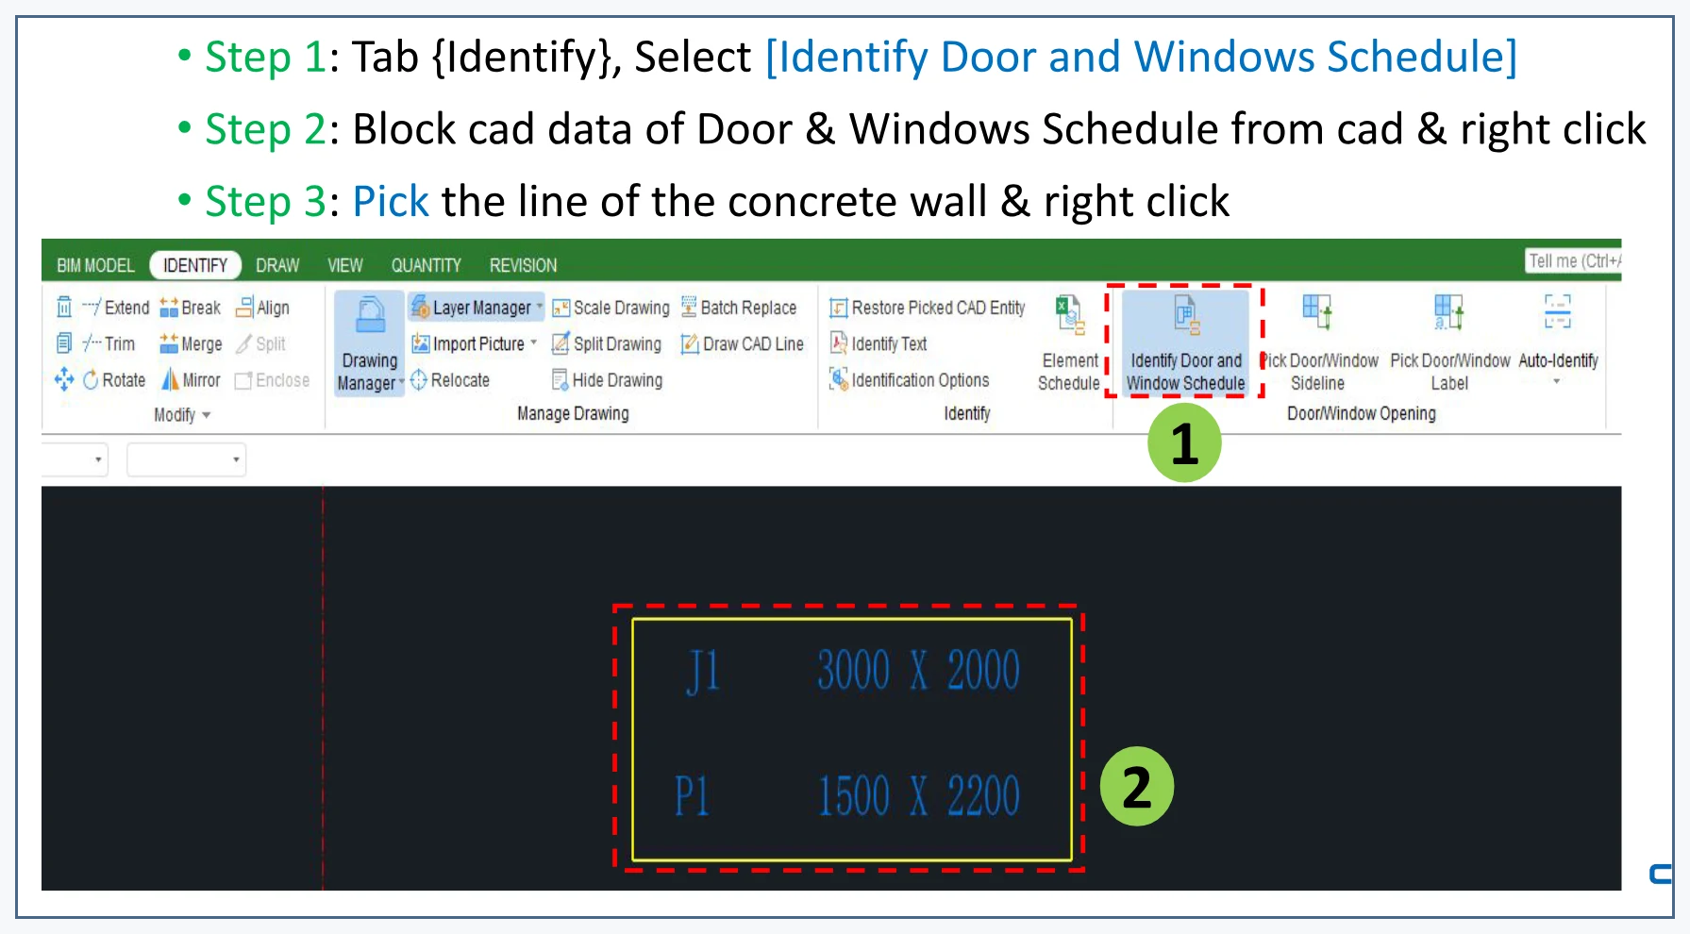
CUBICOST LEARNING CENTRE
TAS · SECTION 2 · STEP 1/5 · GAMBAR REFERENSI
Buka Identify Door and Windows Schedule
Block-select seluruh CAD schedule
yang diperlukan lalu konfirmasi.
Schedule pintu dan jendela dengan area
tabel terpilih.
Notes:
[Sources]
Local Cubicost Learning Centre: src/data/tas/index.js · identify-openings
Embedded asset: public/tutorial/tas/processed/page-077.png
[/Sources]

Slide 105
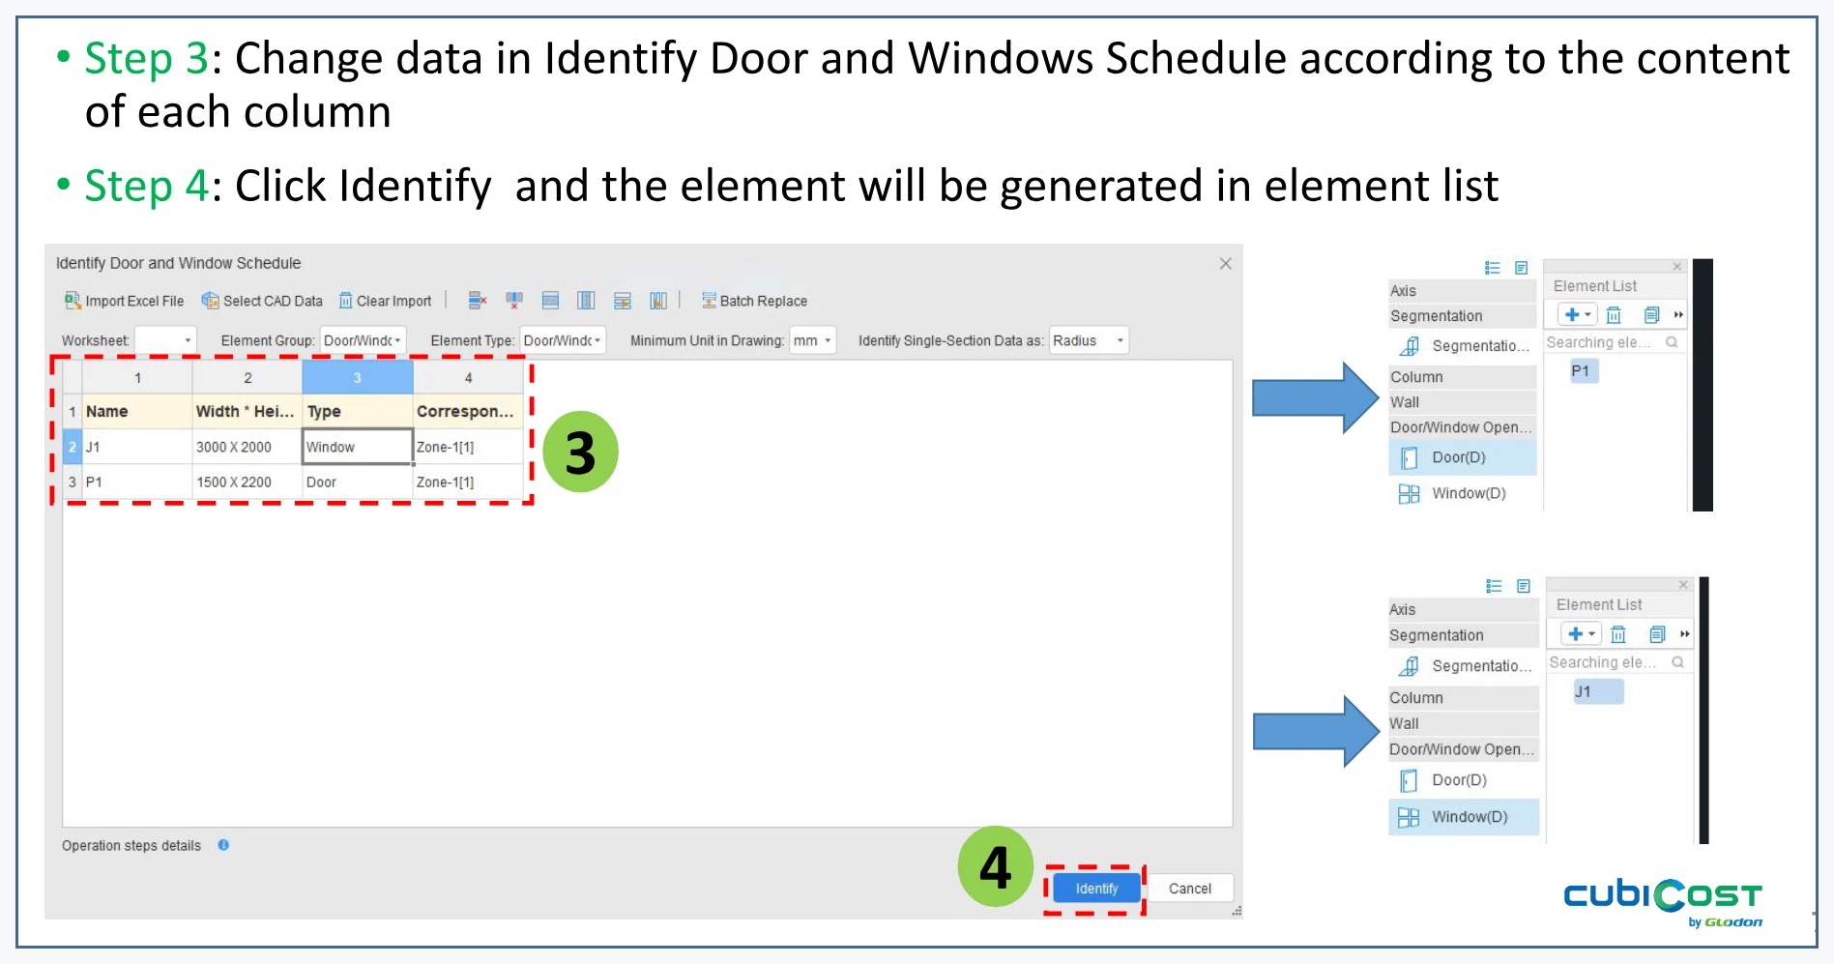
CUBICOST LEARNING CENTRE
TAS · SECTION 2 · STEP 2/5 · GAMBAR REFERENSI
Petakan kolom schedule
Cocokkan setiap kolom tabel dengan
field yang tepat sebelum memilih
Identify.
Dialog pemetaan kolom schedule pintu
dan jendela.
Notes:
[Sources]
Local Cubicost Learning Centre: src/data/tas/index.js · identify-openings
Embedded asset: public/tutorial/tas/processed/page-078.png
[/Sources]

Slide 106
CUBICOST LEARNING CENTRE
TAS · SECTION 2 · STEP 3/5 · GAMBAR REFERENSI
Hasilkan tipe opening
Pastikan tipe pintu dan jendela
muncul pada element list.
Dialog pemetaan kolom schedule pintu
dan jendela.
Notes:
[Sources]
Local Cubicost Learning Centre: src/data/tas/index.js · identify-openings
Embedded asset: public/tutorial/tas/processed/page-078.png
[/Sources]

Slide 107

CUBICOST LEARNING CENTRE
TAS · SECTION 2 · STEP 4/5 · GAMBAR REFERENSI
Pilih label dan jalankan Auto Identify
Gunakan Pick Door/Window Label
berdasarkan layer atau colour lalu
hasilkan opening.
Element List dengan tipe opening hasil
identifikasi.
Notes:
[Sources]
Local Cubicost Learning Centre: src/data/tas/index.js · identify-openings
Embedded asset: public/tutorial/tas/processed/page-080.png
[/Sources]

Slide 108

CUBICOST LEARNING CENTRE
TAS · SECTION 2 · STEP 5/5 · GAMBAR REFERENSI
Periksa hasil dan kuantitas
Tinjau Area of Opening serta panjang
edge yang didokumentasikan.
Denah opening dengan label terpilih dan
hasil Auto Identify.
Notes:
[Sources]
Local Cubicost Learning Centre: src/data/tas/index.js · identify-openings
Embedded asset: public/tutorial/tas/processed/page-081.png
[/Sources]

Slide 109
CUBICOST LEARNING CENTRE
TAS · SECTION 2 · PEMERIKSAAN PEMBELAJARAN
Mengidentifikasi Pintu dan Jendela
Pastikan semua pemeriksaan berikut telah diselesaikan.
□ Tindakan utama telah diselesaikan
□ Data atau hasil telah dibandingkan dengan dokumen sumber
□ Hasil siap untuk langkah berikutnya
Notes:
[Sources]
Local Cubicost Learning Centre: src/data/tas/index.js · identify-openings
[/Sources]

Slide 110
CUBICOST LEARNING CENTRE
TAS · SECTION 2 · MATERI PEMBELAJARAN
Menerapkan dan Memperbarui Finishing
Mengimpor finish schedule, menerapkan finishing, dan memperbarui hasilnya.
Prosedur
1. Impor Finish Schedule
2. Tetapkan material texture
3. Terapkan finish dengan Point
4. Gunakan Regenerate Finish Entity
5. Periksa model dan kuantitas finishing
Notes:
[Sources]
Local Cubicost Learning Centre: src/data/tas/index.js · apply-finishes
[/Sources]

Slide 111

CUBICOST LEARNING CENTRE
TAS · SECTION 2 · STEP 1/5 · GAMBAR REFERENSI
Impor Finish Schedule
Buka Draw > Finish Schedule, pilih file
Excel, petakan kolom, lalu pilih
Identify.
Excel Finish Schedule dan tabel pemetaan
atribut finish.
Notes:
[Sources]
Local Cubicost Learning Centre: src/data/tas/index.js · apply-finishes
Embedded asset: public/tutorial/tas/processed/page-085.png
[/Sources]

Slide 112

CUBICOST LEARNING CENTRE
TAS · SECTION 2 · STEP 2/5 · GAMBAR REFERENSI
Tetapkan material texture
Pilih floor atau wall finishes dan
hubungkan texture yang diperlukan.
Attribute Editor finish dengan pilihan
material texture.
Notes:
[Sources]
Local Cubicost Learning Centre: src/data/tas/index.js · apply-finishes
Embedded asset: public/tutorial/tas/processed/page-086.png
[/Sources]

Slide 113

CUBICOST LEARNING CENTRE
TAS · SECTION 2 · STEP 3/5 · GAMBAR REFERENSI
Terapkan finish dengan Point
Pilih room pada architecture plan
agar material diterapkan pada model
3D.
Denah ruang untuk penerapan finish
menggunakan Point.
Notes:
[Sources]
Local Cubicost Learning Centre: src/data/tas/index.js · apply-finishes
Embedded asset: public/tutorial/tas/processed/page-087.png
[/Sources]

Slide 114

CUBICOST LEARNING CENTRE
TAS · SECTION 2 · STEP 4/5 · GAMBAR REFERENSI
Gunakan Regenerate Finish Entity
Perbarui finish entity setelah finishing
pada room berubah.
Model 3D dengan material finish pada
lantai dan dinding.
Notes:
[Sources]
Local Cubicost Learning Centre: src/data/tas/index.js · apply-finishes
Embedded asset: public/tutorial/tas/processed/page-088.png
[/Sources]

Slide 115

CUBICOST LEARNING CENTRE
TAS · SECTION 2 · STEP 5/5 · GAMBAR REFERENSI
Periksa model dan kuantitas finishing
Tinjau pengaruh column, exposed
beam, room boundary, dan opening
pada hasil.
Regenerate Finish dan area model yang
diperbarui.
Notes:
[Sources]
Local Cubicost Learning Centre: src/data/tas/index.js · apply-finishes
Embedded asset: public/tutorial/tas/processed/page-089.png
[/Sources]

Slide 116
CUBICOST LEARNING CENTRE
TAS · SECTION 2 · PEMERIKSAAN PEMBELAJARAN
Menerapkan dan Memperbarui Finishing
Pastikan semua pemeriksaan berikut telah diselesaikan.
□ Tindakan utama telah diselesaikan
□ Data atau hasil telah dibandingkan dengan dokumen sumber
□ Hasil siap untuk langkah berikutnya
Notes:
[Sources]
Local Cubicost Learning Centre: src/data/tas/index.js · apply-finishes
[/Sources]

Slide 117
CUBICOST LEARNING CENTRE
TAS · SECTION 3
Kuantitas dan Laporan
Ikuti alur kerja yang terdokumentasi untuk bagian ini.
Calculate → Verify → Report
Notes:
[Sources]
Local Cubicost Learning Centre: src/data/tas/index.js
[/Sources]

Slide 118
CUBICOST LEARNING CENTRE
TAS · SECTION 3 · MATERI PEMBELAJARAN
Menghitung dan Memeriksa Kuantitas
Menghitung cakupan yang tepat dan memvalidasi deduction secara visual.
Prosedur
1. Pilih Calculate atau Calculate Selected Entity
2. Tentukan lantai atau elemen
3. Jalankan perhitungan
4. Buka View Expression pada elemen 3D
5. Periksa dengan 3D Deduction
Notes:
[Sources]
Local Cubicost Learning Centre: src/data/tas/index.js · calculate-verify-quantity
[/Sources]

Slide 119

CUBICOST LEARNING CENTRE
TAS · SECTION 3 · STEP 1/5 · GAMBAR REFERENSI
Pilih Calculate atau Calculate Selected Entity
Gunakan Calculate untuk cakupan
lantai atau opsi selected entity untuk
pemeriksaan terfokus.
Model Check dan daftar pemeriksaan
elemen.
Notes:
[Sources]
Local Cubicost Learning Centre: src/data/tas/index.js · calculate-verify-quantity
Embedded asset: public/tutorial/tas/processed/page-099.png
[/Sources]

Slide 120
CUBICOST LEARNING CENTRE
TAS · SECTION 3 · STEP 2/5 · GAMBAR REFERENSI
Tentukan lantai atau elemen
Pastikan cakupan mencakup semua
perubahan yang perlu diperbarui.
Model Check dan daftar pemeriksaan
elemen.
Notes:
[Sources]
Local Cubicost Learning Centre: src/data/tas/index.js · calculate-verify-quantity
Embedded asset: public/tutorial/tas/processed/page-099.png
[/Sources]

Slide 121
CUBICOST LEARNING CENTRE
TAS · SECTION 3 · STEP 3/5 · GAMBAR REFERENSI
Jalankan perhitungan
Tunggu hasil selesai diperbarui
sebelum memulai verifikasi.
Model Check dan daftar pemeriksaan
elemen.
Notes:
[Sources]
Local Cubicost Learning Centre: src/data/tas/index.js · calculate-verify-quantity
Embedded asset: public/tutorial/tas/processed/page-099.png
[/Sources]

Slide 122
CUBICOST LEARNING CENTRE
TAS · SECTION 3 · STEP 4/5 · GAMBAR REFERENSI
Buka View Expression pada elemen 3D
Pilih model yang relevan dan tinjau
expression terbaru.
Model Check dan daftar pemeriksaan
elemen.
Notes:
[Sources]
Local Cubicost Learning Centre: src/data/tas/index.js · calculate-verify-quantity
Embedded asset: public/tutorial/tas/processed/page-099.png
[/Sources]

Slide 123
CUBICOST LEARNING CENTRE
TAS · SECTION 3 · STEP 5/5 · GAMBAR REFERENSI
Periksa dengan 3D Deduction
Pastikan deduction fisik sesuai
dengan expression dan measurement
rule.
Model Check dan daftar pemeriksaan
elemen.
Notes:
[Sources]
Local Cubicost Learning Centre: src/data/tas/index.js · calculate-verify-quantity
Embedded asset: public/tutorial/tas/processed/page-099.png
[/Sources]

Slide 124
CUBICOST LEARNING CENTRE
TAS · SECTION 3 · PEMERIKSAAN PEMBELAJARAN
Menghitung dan Memeriksa Kuantitas
Pastikan semua pemeriksaan berikut telah diselesaikan.
□ Tindakan utama telah diselesaikan
□ Data atau hasil telah dibandingkan dengan dokumen sumber
□ Hasil siap untuk langkah berikutnya
Notes:
[Sources]
Local Cubicost Learning Centre: src/data/tas/index.js · calculate-verify-quantity
[/Sources]

Slide 125
CUBICOST LEARNING CENTRE
TAS · SECTION 3 · MATERI PEMBELAJARAN
Meninjau dan Mengatur Laporan
Meninjau kuantitas dan menyusun hierarki laporan yang dapat diverifikasi.
Prosedur
1. Buka View Quantity by Category
2. Buka Set Classification and Quantity
3. Pilih atribut yang diperlukan
4. Atur hierarki atribut
5. Regenerate dan verifikasi laporan
Notes:
[Sources]
Local Cubicost Learning Centre: src/data/tas/index.js · quantity-reports
[/Sources]

Slide 126

CUBICOST LEARNING CENTRE
TAS · SECTION 3 · STEP 1/5 · GAMBAR REFERENSI
Buka View Quantity by Category
Tinjau category, quantity, dan unit
pada hasil yang telah dihitung.
Daftar temuan model dengan elemen
bermasalah yang disorot.
Notes:
[Sources]
Local Cubicost Learning Centre: src/data/tas/index.js · quantity-reports
Embedded asset: public/tutorial/tas/processed/page-100.png
[/Sources]

Slide 127
CUBICOST LEARNING CENTRE
TAS · SECTION 3 · STEP 2/5 · GAMBAR REFERENSI
Buka Set Classification and Quantity
Gunakan pengaturan ini untuk
menentukan atribut dan struktur
laporan TAS.
Daftar temuan model dengan elemen
bermasalah yang disorot.
Notes:
[Sources]
Local Cubicost Learning Centre: src/data/tas/index.js · quantity-reports
Embedded asset: public/tutorial/tas/processed/page-100.png
[/Sources]

Slide 128
CUBICOST LEARNING CENTRE
TAS · SECTION 3 · STEP 3/5 · GAMBAR REFERENSI
Pilih atribut yang diperlukan
Sertakan hanya field yang dibutuhkan
oleh penerima laporan.
Daftar temuan model dengan elemen
bermasalah yang disorot.
Notes:
[Sources]
Local Cubicost Learning Centre: src/data/tas/index.js · quantity-reports
Embedded asset: public/tutorial/tas/processed/page-100.png
[/Sources]

Slide 129
CUBICOST LEARNING CENTRE
TAS · SECTION 3 · STEP 4/5 · GAMBAR REFERENSI
Atur hierarki atribut
Pindahkan atribut ke atas atau bawah
untuk mengendalikan urutan
pengelompokan.
Daftar temuan model dengan elemen
bermasalah yang disorot.
Notes:
[Sources]
Local Cubicost Learning Centre: src/data/tas/index.js · quantity-reports
Embedded asset: public/tutorial/tas/processed/page-100.png
[/Sources]

Slide 130

CUBICOST LEARNING CENTRE
TAS · SECTION 3 · STEP 5/5 · GAMBAR REFERENSI
Regenerate dan verifikasi laporan
Periksa total, unit, dan category
structure sebelum laporan
diterbitkan.
Model 3D dan hasil akhir pemeriksaan
quantity.
Notes:
[Sources]
Local Cubicost Learning Centre: src/data/tas/index.js · quantity-reports
Embedded asset: public/tutorial/tas/processed/page-101.png
[/Sources]

Slide 131
CUBICOST LEARNING CENTRE
TAS · SECTION 3 · PEMERIKSAAN PEMBELAJARAN
Meninjau dan Mengatur Laporan
Pastikan semua pemeriksaan berikut telah diselesaikan.
□ Tindakan utama telah diselesaikan
□ Data atau hasil telah dibandingkan dengan dokumen sumber
□ Hasil siap untuk langkah berikutnya
Notes:
[Sources]
Local Cubicost Learning Centre: src/data/tas/index.js · quantity-reports
[/Sources]

Slide 132
CUBICOST LEARNING CENTRE
TAS · TECHNICAL TUTORIAL
Cubicost TAS Technical Tutorial
From drawing setup to defensible quantities, a
structured field guide for building reliable TAS models
and reports.
Notes:
[Sources]
Local Cubicost Learning Centre: src/data/tas/index.js and src/data/productConfig.js
[/Sources]

Slide 133
CUBICOST LEARNING CENTRE
TAS · LEARNING OUTCOMES
Learning outcomes
A practical guide from drawing preparation to quantity reporting, supported by visual examples
you can follow directly.
Prepare the project correctly
Configure floors, drawings, units and scale before modelling begins.
Model elements in sequence
Identify columns, beams, slabs, openings and finishes in the correct dependency order.
Validate quantity results
Notes:
[Sources]
Local Cubicost Learning Centre: src/data/productConfig.js and uiText.js
[/Sources]

Slide 134
CUBICOST LEARNING CENTRE
TAS · LEARNING OUTCOMES
Learning outcomes
Check deductions, measurement rules, calculations and reports before using the results.
Notes:
[Sources]
Local Cubicost Learning Centre: src/data/productConfig.js and uiText.js
[/Sources]

Slide 135
CUBICOST LEARNING CENTRE
TAS · SECTION 1
Project and Drawing Preparation
Follow the documented workflow for this part.
Measurement Settings → Measurement Rules → Create Project → Configure → Import → Scale → Align → Create Axis
Notes:
[Sources]
Local Cubicost Learning Centre: src/data/tas/index.js
[/Sources]

Slide 136
CUBICOST LEARNING CENTRE
TAS · SECTION 1 · LEARNING MATERIAL
Configure Measurement Settings
Review finish position and height settings without guessing ambiguous options.
Procedure
1. Open Quantity > Measurement Setting
2. Select Wall Finish
3. Review finish-position settings
4. Review additional-height and Yes/No options
5. Check outer-finish settings
Notes:
[Sources]
Local Cubicost Learning Centre: src/data/tas/index.js · measurement-settings
[/Sources]

Slide 137
CUBICOST LEARNING CENTRE
TAS · SECTION 1 · STEP 1/5 · REFERENCE IMAGE
Open Quantity > Measurement Setting
Use these settings to control how
particular quantities are measured.
Element relationships and deduction rules
in the model.
Notes:
[Sources]
Local Cubicost Learning Centre: src/data/tas/index.js · measurement-settings
Embedded asset: public/tutorial/tas/processed/page-097.png
[/Sources]

Slide 138
CUBICOST LEARNING CENTRE
TAS · SECTION 1 · STEP 2/5 · REFERENCE IMAGE
Select Wall Finish
Confirm that the active category
matches the settings under review.
Element relationships and deduction rules
in the model.
Notes:
[Sources]
Local Cubicost Learning Centre: src/data/tas/index.js · measurement-settings
Embedded asset: public/tutorial/tas/processed/page-097.png
[/Sources]

Slide 139
CUBICOST LEARNING CENTRE
TAS · SECTION 1 · STEP 3/5 · REFERENCE IMAGE
Review finish-position settings
Use visible interface labels and do not
infer unclear numbered options.
Quantity results before and after
deductions are applied.
Notes:
[Sources]
Local Cubicost Learning Centre: src/data/tas/index.js · measurement-settings
Embedded asset: public/tutorial/tas/processed/page-098.png
[/Sources]

Slide 140
CUBICOST LEARNING CENTRE
TAS · SECTION 1 · STEP 4/5 · REFERENCE IMAGE
Review additional-height and Yes/No options
Compare the choices with the project
standard and requirements before
changing them.
Quantity results before and after
deductions are applied.
Notes:
[Sources]
Local Cubicost Learning Centre: src/data/tas/index.js · measurement-settings
Embedded asset: public/tutorial/tas/processed/page-098.png
[/Sources]

Slide 141
CUBICOST LEARNING CENTRE
TAS · SECTION 1 · STEP 5/5 · REFERENCE IMAGE
Check outer-finish settings
Confirm that outer-finish settings
match the measured wall condition.
Quantity results before and after
deductions are applied.
Notes:
[Sources]
Local Cubicost Learning Centre: src/data/tas/index.js · measurement-settings
Embedded asset: public/tutorial/tas/processed/page-098.png
[/Sources]

Slide 142
CUBICOST LEARNING CENTRE
TAS · SECTION 1 · LEARNING CHECKLIST
Configure Measurement Settings
Make sure all the following checks have been completed.
□ The main actions are complete
□ Data or results were checked against the source document
□ The result is ready for the next step
Notes:
[Sources]
Local Cubicost Learning Centre: src/data/tas/index.js · measurement-settings
[/Sources]

Slide 143
CUBICOST LEARNING CENTRE
TAS · SECTION 1 · LEARNING MATERIAL
Inspect and Change Measurement Rules
Trace deductions and change rules only according to the project standard.
Procedure
1. Select the beam and open View Expression
2. Open Measurement Rules for the beam
3. Filter the column condition
4. Apply No Effect as the manual example
5. Recalculate and compare
Notes:
[Sources]
Local Cubicost Learning Centre: src/data/tas/index.js · measurement-rules
[/Sources]

Slide 144
CUBICOST LEARNING CENTRE
TAS · SECTION 1 · STEP 1/5 · REFERENCE IMAGE
Select the beam and open View Expression
Review the concrete-volume
expression and the deduction caused
by the column.
The measurement-rules menu and rule
choices.
Notes:
[Sources]
Local Cubicost Learning Centre: src/data/tas/index.js · measurement-rules
Embedded asset: public/tutorial/tas/processed/page-093.png
[/Sources]

Slide 145
CUBICOST LEARNING CENTRE
TAS · SECTION 1 · STEP 2/5 · REFERENCE IMAGE
Open Measurement Rules for the beam
Select the beam element and read
the complete rule description.
A quantity table with element rows and
measurement values.
Notes:
[Sources]
Local Cubicost Learning Centre: src/data/tas/index.js · measurement-rules
Embedded asset: public/tutorial/tas/processed/page-094.png
[/Sources]

Slide 146
CUBICOST LEARNING CENTRE
TAS · SECTION 1 · STEP 3/5 · REFERENCE IMAGE
Filter the column condition
Use Filter Relevant Element and retain
only the column condition being
reviewed.
A quantity table with element rows and
measurement values.
Notes:
[Sources]
Local Cubicost Learning Centre: src/data/tas/index.js · measurement-rules
Embedded asset: public/tutorial/tas/processed/page-094.png
[/Sources]

Slide 147
CUBICOST LEARNING CENTRE
TAS · SECTION 1 · STEP 4/5 · REFERENCE IMAGE
Apply No Effect as the manual example
This is only the manual beam-column
example; follow the project
measurement standard.
The quantity-review panel and related
model elements.
Notes:
[Sources]
Local Cubicost Learning Centre: src/data/tas/index.js · measurement-rules
Embedded asset: public/tutorial/tas/processed/page-095.png
[/Sources]

Slide 148
CUBICOST LEARNING CENTRE
TAS · SECTION 1 · STEP 5/5 · REFERENCE IMAGE
Recalculate and compare
Check the expression and deduction
before and after changing the rule.
The deduction-settings dialog with
calculation options.
Notes:
[Sources]
Local Cubicost Learning Centre: src/data/tas/index.js · measurement-rules
Embedded asset: public/tutorial/tas/processed/page-096.png
[/Sources]

Slide 149
CUBICOST LEARNING CENTRE
TAS · SECTION 1 · LEARNING CHECKLIST
Inspect and Change Measurement Rules
Make sure all the following checks have been completed.
□ The main actions are complete
□ Data or results were checked against the source document
□ The result is ready for the next step
Notes:
[Sources]
Local Cubicost Learning Centre: src/data/tas/index.js · measurement-rules
[/Sources]

Slide 150
CUBICOST LEARNING CENTRE
TAS · SECTION 1 · LEARNING MATERIAL
Create a TAS Project
Create a project with the applicable measurement rules and ground elevation.
Procedure
1. Select New Project
2. Enter the project title
3. Select Measurement Rules
4. Enter Existing Ground Level
Notes:
[Sources]
Local Cubicost Learning Centre: src/data/tas/index.js · create-project
[/Sources]

Slide 151
CUBICOST LEARNING CENTRE
TAS · SECTION 1 · STEP 1/4 · REFERENCE IMAGE
Select New Project
Start a new TAS project from the
application welcome page.
The New Project dialog with Project Title,
Measurement Rules, and Ground Elevation
callouts.
Notes:
[Sources]
Local Cubicost Learning Centre: src/data/tas/index.js · create-project
Embedded asset: public/tutorial/tas/processed/page-014.png
[/Sources]

Slide 152
CUBICOST LEARNING CENTRE
TAS · SECTION 1 · STEP 2/4 · REFERENCE IMAGE
Enter the project title
Use a title that helps distinguish the
project and its revision.
The New Project dialog with Project Title,
Measurement Rules, and Ground Elevation
callouts.
Notes:
[Sources]
Local Cubicost Learning Centre: src/data/tas/index.js · create-project
Embedded asset: public/tutorial/tas/processed/page-014.png
[/Sources]

Slide 153
CUBICOST LEARNING CENTRE
TAS · SECTION 1 · STEP 3/4 · REFERENCE IMAGE
Select Measurement Rules
Use the measurement rules applicable
to this project rather than settings
from another project.
The New Project dialog with Project Title,
Measurement Rules, and Ground Elevation
callouts.
Notes:
[Sources]
Local Cubicost Learning Centre: src/data/tas/index.js · create-project
Embedded asset: public/tutorial/tas/processed/page-014.png
[/Sources]

Slide 154
CUBICOST LEARNING CENTRE
TAS · SECTION 1 · STEP 4/4 · REFERENCE IMAGE
Enter Existing Ground Level
Existing ground elevation affects
excavation quantities, so use the
project value.
The New Project dialog with Project Title,
Measurement Rules, and Ground Elevation
callouts.
Notes:
[Sources]
Local Cubicost Learning Centre: src/data/tas/index.js · create-project
Embedded asset: public/tutorial/tas/processed/page-014.png
[/Sources]

Slide 155
CUBICOST LEARNING CENTRE
TAS · SECTION 1 · LEARNING CHECKLIST
Create a TAS Project
Make sure all the following checks have been completed.
□ The main actions are complete
□ Data or results were checked against the source document
□ The result is ready for the next step
Notes:
[Sources]
Local Cubicost Learning Centre: src/data/tas/index.js · create-project
[/Sources]

Slide 156
CUBICOST LEARNING CENTRE
TAS · SECTION 1 · LEARNING MATERIAL
Understand the TAS Interface and Attributes
Recognise the TAS workspace and distinguish Public from Private Attributes.
Procedure
1. Identify the Function Tab and Ribbon
2. Locate Element Navigation and Main Operation
3. Check the Dynamic Control Bar and Status Bar
4. Use Public Attributes without a selection
5. Select entities for Private Attributes
Notes:
[Sources]
Local Cubicost Learning Centre: src/data/tas/index.js · tas-interface-attributes
[/Sources]

Slide 157
CUBICOST LEARNING CENTRE
TAS · SECTION 1 · STEP 1/5 · REFERENCE IMAGE
Identify the Function Tab and Ribbon
They group the main functions and
commands available for the active
tab.
The workspace labelled Function Tab,
Ribbon, Element Navigation, Main
Operation, and Status Bar.
Notes:
[Sources]
Local Cubicost Learning Centre: src/data/tas/index.js · tas-interface-attributes
Embedded asset: public/tutorial/tas/processed/page-015.png
[/Sources]

Slide 158
CUBICOST LEARNING CENTRE
TAS · SECTION 1 · STEP 2/5 · REFERENCE IMAGE
Locate Element Navigation and Main Operation
Use these areas to choose element
types and perform modelling
operations.
The workspace labelled Function Tab,
Ribbon, Element Navigation, Main
Operation, and Status Bar.
Notes:
[Sources]
Local Cubicost Learning Centre: src/data/tas/index.js · tas-interface-attributes
Embedded asset: public/tutorial/tas/processed/page-015.png
[/Sources]

Slide 159
CUBICOST LEARNING CENTRE
TAS · SECTION 1 · STEP 3/5 · REFERENCE IMAGE
Check the Dynamic Control Bar and Status Bar
Dynamic controls change with the
operation, while the status bar shows
operating guidance.
The workspace labelled Function Tab,
Ribbon, Element Navigation, Main
Operation, and Status Bar.
Notes:
[Sources]
Local Cubicost Learning Centre: src/data/tas/index.js · tas-interface-attributes
Embedded asset: public/tutorial/tas/processed/page-015.png
[/Sources]

Slide 160
CUBICOST LEARNING CENTRE
TAS · SECTION 1 · STEP 4/5 · REFERENCE IMAGE
Use Public Attributes without a selection
Changes apply to entities sharing the
same element name when no entity is
selected.
The Public Attribute and Private Attribute
comparison in the Attribute Editor.
Notes:
[Sources]
Local Cubicost Learning Centre: src/data/tas/index.js · tas-interface-attributes
Embedded asset: public/tutorial/tas/processed/page-016.png
[/Sources]

Slide 161
CUBICOST LEARNING CENTRE
TAS · SECTION 1 · STEP 5/5 · REFERENCE IMAGE
Select entities for Private Attributes
Private Attributes affect only selected
entities; changes are invalid without a
selection.
The Public Attribute and Private Attribute
comparison in the Attribute Editor.
Notes:
[Sources]
Local Cubicost Learning Centre: src/data/tas/index.js · tas-interface-attributes
Embedded asset: public/tutorial/tas/processed/page-016.png
[/Sources]

Slide 162
CUBICOST LEARNING CENTRE
TAS · SECTION 1 · LEARNING CHECKLIST
Understand the TAS Interface and Attributes
Make sure all the following checks have been completed.
□ The main actions are complete
□ Data or results were checked against the source document
□ The result is ready for the next step
Notes:
[Sources]
Local Cubicost Learning Centre: src/data/tas/index.js · tas-interface-attributes
[/Sources]

Slide 163
CUBICOST LEARNING CENTRE
TAS · SECTION 1 · LEARNING MATERIAL
Configure Floors and Concrete Grades
Create consistent floor structure and concrete grades.
Procedure
1. Open Floor Settings
2. Insert upper and lower floors
3. Enter floor heights and elevation
4. Enter Concrete Grades
5. Use Copy to Other Floor
Notes:
[Sources]
Local Cubicost Learning Centre: src/data/tas/index.js · floor-grade-settings
[/Sources]

Slide 164
CUBICOST LEARNING CENTRE
TAS · SECTION 1 · STEP 1/5 · REFERENCE IMAGE
Open Floor Settings
Use the floor table to configure the
superstructure and substructure.
The Project Setting flow from Floor Setting
to Grade Setting.
Notes:
[Sources]
Local Cubicost Learning Centre: src/data/tas/index.js · floor-grade-settings
Embedded asset: public/tutorial/tas/processed/page-017.png
[/Sources]

Slide 165
CUBICOST LEARNING CENTRE
TAS · SECTION 1 · STEP 2/5 · REFERENCE IMAGE
Insert upper and lower floors
Start the superstructure from 1st
Floor and the substructure from
Foundation Floor.
The Floor Settings table with Insert Floor,
Floor Height, and Bottom Elevation.
Notes:
[Sources]
Local Cubicost Learning Centre: src/data/tas/index.js · floor-grade-settings
Embedded asset: public/tutorial/tas/processed/page-019.png
[/Sources]

Slide 166
CUBICOST LEARNING CENTRE
TAS · SECTION 1 · STEP 3/5 · REFERENCE IMAGE
Enter floor heights and elevation
Enter Floor Height for every floor and
Bottom Elevation for 1st Floor only, as
shown in the manual.
The Floor Settings table with Insert Floor,
Floor Height, and Bottom Elevation.
Notes:
[Sources]
Local Cubicost Learning Centre: src/data/tas/index.js · floor-grade-settings
Embedded asset: public/tutorial/tas/processed/page-019.png
[/Sources]

Slide 167
CUBICOST LEARNING CENTRE
TAS · SECTION 1 · STEP 4/5 · REFERENCE IMAGE
Enter Concrete Grades
Assign concrete grades to the
required elements from the project
specification.
The Grade Settings table with Concrete
Grade and Copy to Other Floor.
Notes:
[Sources]
Local Cubicost Learning Centre: src/data/tas/index.js · floor-grade-settings
Embedded asset: public/tutorial/tas/processed/page-020.png
[/Sources]

Slide 168
CUBICOST LEARNING CENTRE
TAS · SECTION 1 · STEP 5/5 · REFERENCE IMAGE
Use Copy to Other Floor
Copy grades only when destination
floors use the same grades.
The Grade Settings table with Concrete
Grade and Copy to Other Floor.
Notes:
[Sources]
Local Cubicost Learning Centre: src/data/tas/index.js · floor-grade-settings
Embedded asset: public/tutorial/tas/processed/page-020.png
[/Sources]

Slide 169
CUBICOST LEARNING CENTRE
TAS · SECTION 1 · LEARNING CHECKLIST
Configure Floors and Concrete Grades
Make sure all the following checks have been completed.
□ The main actions are complete
□ Data or results were checked against the source document
□ The result is ready for the next step
Notes:
[Sources]
Local Cubicost Learning Centre: src/data/tas/index.js · floor-grade-settings
[/Sources]

Slide 170
CUBICOST LEARNING CENTRE
TAS · SECTION 1 · LEARNING MATERIAL
Import and Split Drawings
Prepare separated, clearly identified source drawings.
Procedure
1. Choose the workflow for the format
2. Open Identify > Add
3. Open Drawing Manager and select Split
4. Block-select the required area
5. Name the split drawing
Notes:
[Sources]
Local Cubicost Learning Centre: src/data/tas/index.js · import-split-drawing
[/Sources]

Slide 171
CUBICOST LEARNING CENTRE
TAS · SECTION 1 · STEP 1/5 · REFERENCE IMAGE
Choose the workflow for the format
Import and split DWG files; vector or
scanned PDFs may also require
scaling.
The workflow for importing, splitting, and
scaling DWG and PDF drawings.
Notes:
[Sources]
Local Cubicost Learning Centre: src/data/tas/index.js · import-split-drawing
Embedded asset: public/tutorial/tas/processed/page-022.png
[/Sources]

Slide 172
CUBICOST LEARNING CENTRE
TAS · SECTION 1 · STEP 2/5 · REFERENCE IMAGE
Open Identify > Add
Use Add to select one or more source
drawings.
Drawing Manager and the dialog for
selecting multiple DWG files.
Notes:
[Sources]
Local Cubicost Learning Centre: src/data/tas/index.js · import-split-drawing
Embedded asset: public/tutorial/tas/processed/page-023.png
[/Sources]

Slide 173
CUBICOST LEARNING CENTRE
TAS · SECTION 1 · STEP 3/5 · REFERENCE IMAGE
Open Drawing Manager and select Split
Separate combined sheets so each
plan can be managed independently.
Split Drawing, a yellow selection boundary,
and the drawing-name dialog.
Notes:
[Sources]
Local Cubicost Learning Centre: src/data/tas/index.js · import-split-drawing
Embedded asset: public/tutorial/tas/processed/page-024.png
[/Sources]

Slide 174
CUBICOST LEARNING CENTRE
TAS · SECTION 1 · STEP 4/5 · REFERENCE IMAGE
Block-select the required area
Select the complete plan boundary
and confirm the selection.
Split Drawing, a yellow selection boundary,
and the drawing-name dialog.
Notes:
[Sources]
Local Cubicost Learning Centre: src/data/tas/index.js · import-split-drawing
Embedded asset: public/tutorial/tas/processed/page-024.png
[/Sources]

Slide 175
CUBICOST LEARNING CENTRE
TAS · SECTION 1 · STEP 5/5 · REFERENCE IMAGE
Name the split drawing
Use a name identifying the floor and
drawing type.
Split Drawing, a yellow selection boundary,
and the drawing-name dialog.
Notes:
[Sources]
Local Cubicost Learning Centre: src/data/tas/index.js · import-split-drawing
Embedded asset: public/tutorial/tas/processed/page-024.png
[/Sources]

Slide 176
CUBICOST LEARNING CENTRE
TAS · SECTION 1 · LEARNING CHECKLIST
Import and Split Drawings
Make sure all the following checks have been completed.
□ The main actions are complete
□ Data or results were checked against the source document
□ The result is ready for the next step
Notes:
[Sources]
Local Cubicost Learning Centre: src/data/tas/index.js · import-split-drawing
[/Sources]

Slide 177
CUBICOST LEARNING CENTRE
TAS · SECTION 1 · LEARNING MATERIAL
Scale and Relocate Drawings
Calibrate a drawing and align it with the axis grid.
Procedure
1. Open Identify > Scale Drawing
2. Set start, end and actual length
3. Verify with another dimension
4. Open Relocate and choose a reference point
5. Align to the axis-grid point
Notes:
[Sources]
Local Cubicost Learning Centre: src/data/tas/index.js · scale-relocate-drawing
[/Sources]

Slide 178
CUBICOST LEARNING CENTRE
TAS · SECTION 1 · STEP 1/5 · REFERENCE IMAGE
Open Identify > Scale Drawing
Select the drawing to calibrate before
specifying two reference points.
Scale Drawing, two reference points, and
the Input Actual Length dialog.
Notes:
[Sources]
Local Cubicost Learning Centre: src/data/tas/index.js · scale-relocate-drawing
Embedded asset: public/tutorial/tas/processed/page-025.png
[/Sources]

Slide 179
CUBICOST LEARNING CENTRE
TAS · SECTION 1 · STEP 2/5 · REFERENCE IMAGE
Set start, end and actual length
Use a reliable written dimension when
entering the actual length.
Scale Drawing, two reference points, and
the Input Actual Length dialog.
Notes:
[Sources]
Local Cubicost Learning Centre: src/data/tas/index.js · scale-relocate-drawing
Embedded asset: public/tutorial/tas/processed/page-025.png
[/Sources]

Slide 180
CUBICOST LEARNING CENTRE
TAS · SECTION 1 · STEP 3/5 · REFERENCE IMAGE
Verify with another dimension
Measure a distance not used for
calibration and confirm that it agrees.
Scale Drawing, two reference points, and
the Input Actual Length dialog.
Notes:
[Sources]
Local Cubicost Learning Centre: src/data/tas/index.js · scale-relocate-drawing
Embedded asset: public/tutorial/tas/processed/page-025.png
[/Sources]

Slide 181
CUBICOST LEARNING CENTRE
TAS · SECTION 1 · STEP 4/5 · REFERENCE IMAGE
Open Relocate and choose a reference point
Use a clear drawing point, such as
intersection A/1.
Relocate with drawing and axis-grid
reference intersections.
Notes:
[Sources]
Local Cubicost Learning Centre: src/data/tas/index.js · scale-relocate-drawing
Embedded asset: public/tutorial/tas/processed/page-026.png
[/Sources]

Slide 182
CUBICOST LEARNING CENTRE
TAS · SECTION 1 · STEP 5/5 · REFERENCE IMAGE
Align to the axis-grid point
Match the same grid point and use
intersection snap when selection is
inaccurate.
Relocate with drawing and axis-grid
reference intersections.
Notes:
[Sources]
Local Cubicost Learning Centre: src/data/tas/index.js · scale-relocate-drawing
Embedded asset: public/tutorial/tas/processed/page-026.png
[/Sources]

Slide 183
CUBICOST LEARNING CENTRE
TAS · SECTION 1 · LEARNING CHECKLIST
Scale and Relocate Drawings
Make sure all the following checks have been completed.
□ The main actions are complete
□ Data or results were checked against the source document
□ The result is ready for the next step
Notes:
[Sources]
Local Cubicost Learning Centre: src/data/tas/index.js · scale-relocate-drawing
[/Sources]

Slide 184
CUBICOST LEARNING CENTRE
TAS · SECTION 1 · LEARNING MATERIAL
Create Axis Grids
Create axis grids automatically or manually from the drawing.
Procedure
1. Choose the axis-grid type
2. Capture lines with Pick Sideline
3. Capture labels with Pick Label
4. Run Auto-Identify
5. Create an orthogonal grid manually
Notes:
[Sources]
Local Cubicost Learning Centre: src/data/tas/index.js · axis-grid
[/Sources]

Slide 185
CUBICOST LEARNING CENTRE
TAS · SECTION 1 · STEP 1/5 · REFERENCE IMAGE
Choose the axis-grid type
TAS supports orthogonal, diagonal
and arc axis grids.
Orthogonal, arc, and diagonal axis-grid
examples.
Notes:
[Sources]
Local Cubicost Learning Centre: src/data/tas/index.js · axis-grid
Embedded asset: public/tutorial/tas/processed/page-028.png
[/Sources]

Slide 186
CUBICOST LEARNING CENTRE
TAS · SECTION 1 · STEP 2/5 · REFERENCE IMAGE
Capture lines with Pick Sideline
For automatic identification, select
axis lines by layer or colour and
confirm.
Pick Sideline with layer or colour selection
and selected axis lines.
Notes:
[Sources]
Local Cubicost Learning Centre: src/data/tas/index.js · axis-grid
Embedded asset: public/tutorial/tas/processed/page-030.png
[/Sources]

Slide 187
CUBICOST LEARNING CENTRE
TAS · SECTION 1 · STEP 3/5 · REFERENCE IMAGE
Capture labels with Pick Label
Select axis labels using the
appropriate layer or colour.
Pick Label with layer or colour selection
and selected axis labels.
Notes:
[Sources]
Local Cubicost Learning Centre: src/data/tas/index.js · axis-grid
Embedded asset: public/tutorial/tas/processed/page-031.png
[/Sources]

Slide 188
CUBICOST LEARNING CENTRE
TAS · SECTION 1 · STEP 4/5 · REFERENCE IMAGE
Run Auto-Identify
Check the generated axes against the
source lines and labels.
Auto-Identify above an axis-grid plan.
Notes:
[Sources]
Local Cubicost Learning Centre: src/data/tas/index.js · axis-grid
Embedded asset: public/tutorial/tas/processed/page-032.png
[/Sources]

Slide 189
CUBICOST LEARNING CENTRE
TAS · SECTION 1 · STEP 5/5 · REFERENCE IMAGE
Create an orthogonal grid manually
Use Draw > New Orthogonal Axis
Grid, enter numbering and distance,
position it, then select OK.
New Orthogonal Axis Grid with direction,
numbering, and distance fields.
Notes:
[Sources]
Local Cubicost Learning Centre: src/data/tas/index.js · axis-grid
Embedded asset: public/tutorial/tas/processed/page-034.png
[/Sources]

Slide 190
CUBICOST LEARNING CENTRE
TAS · SECTION 1 · LEARNING CHECKLIST
Create Axis Grids
Make sure all the following checks have been completed.
□ The main actions are complete
□ Data or results were checked against the source document
□ The result is ready for the next step
Notes:
[Sources]
Local Cubicost Learning Centre: src/data/tas/index.js · axis-grid
[/Sources]

Slide 191
CUBICOST LEARNING CENTRE
TAS · SECTION 2
Building Element Modelling
Automatic identification by layer or colour is intended primarily for CAD and vector PDFs
containing line and text data.
Pile Cap → Column → Beam → Slab → Wall → Opening → Finishing
Notes:
[Sources]
Local Cubicost Learning Centre: src/data/tas/index.js
[/Sources]

Slide 192
CUBICOST LEARNING CENTRE
TAS · SECTION 2 · LEARNING MATERIAL
Identify Pile Caps
Generate pile caps from recognisable lines and labels.
Procedure
1. Select Pick Sideline
2. Pick the pile-cap frame
3. Capture the pile-cap label
4. Run Auto-Identify and inspect the result
5. Review pile-cap quantities
Notes:
[Sources]
Local Cubicost Learning Centre: src/data/tas/index.js · identify-pile-caps
[/Sources]

Slide 193
CUBICOST LEARNING CENTRE
TAS · SECTION 2 · STEP 1/5 · REFERENCE IMAGE
Select Pick Sideline
Select by layer or colour on CAD or
vector PDFs containing line data.
Pick Sideline and the PC2 pile-cap frame
on the plan.
Notes:
[Sources]
Local Cubicost Learning Centre: src/data/tas/index.js · identify-pile-caps
Embedded asset: public/tutorial/tas/processed/page-038.png
[/Sources]

Slide 194
CUBICOST LEARNING CENTRE
TAS · SECTION 2 · STEP 2/5 · REFERENCE IMAGE
Pick the pile-cap frame
Capture the complete pile-cap
boundary and confirm the selection.
Pick Sideline and the PC2 pile-cap frame
on the plan.
Notes:
[Sources]
Local Cubicost Learning Centre: src/data/tas/index.js · identify-pile-caps
Embedded asset: public/tutorial/tas/processed/page-038.png
[/Sources]

Slide 195
CUBICOST LEARNING CENTRE
TAS · SECTION 2 · STEP 3/5 · REFERENCE IMAGE
Capture the pile-cap label
Use Pick Label to select the
corresponding element name.
Pick Label and the PC2 text on the pile-cap
plan.
Notes:
[Sources]
Local Cubicost Learning Centre: src/data/tas/index.js · identify-pile-caps
Embedded asset: public/tutorial/tas/processed/page-039.png
[/Sources]

Slide 196
CUBICOST LEARNING CENTRE
TAS · SECTION 2 · STEP 4/5 · REFERENCE IMAGE
Run Auto-Identify and inspect the result
Review the position and size of the
generated pile caps.
Auto-Identify with pile-cap outlines and
the resulting 3D model.
Notes:
[Sources]
Local Cubicost Learning Centre: src/data/tas/index.js · identify-pile-caps
Embedded asset: public/tutorial/tas/processed/page-040.png
[/Sources]

Slide 197
CUBICOST LEARNING CENTRE
TAS · SECTION 2 · STEP 5/5 · REFERENCE IMAGE
Review pile-cap quantities
Check Volume for concrete and Area
of Formwork for formwork.
The pile-cap table with Volume and Area of
Formwork.
Notes:
[Sources]
Local Cubicost Learning Centre: src/data/tas/index.js · identify-pile-caps
Embedded asset: public/tutorial/tas/processed/page-041.png
[/Sources]

Slide 198
CUBICOST LEARNING CENTRE
TAS · SECTION 2 · LEARNING CHECKLIST
Identify Pile Caps
Make sure all the following checks have been completed.
□ The main actions are complete
□ Data or results were checked against the source document
□ The result is ready for the next step
Notes:
[Sources]
Local Cubicost Learning Centre: src/data/tas/index.js · identify-pile-caps
[/Sources]

Slide 199
CUBICOST LEARNING CENTRE
TAS · SECTION 2 · LEARNING MATERIAL
Identify Columns
Generate columns and check their three-dimensional model.
Procedure
1. Recognise relevant column types
2. Select outlines with Pick Sideline
3. Select names with Pick Label
4. Run Auto-Identify
5. Inspect columns in 3D
Notes:
[Sources]
Local Cubicost Learning Centre: src/data/tas/index.js · identify-columns
[/Sources]

Slide 200
CUBICOST LEARNING CENTRE
TAS · SECTION 2 · STEP 1/5 · REFERENCE IMAGE
Recognise relevant column types
Manual examples include round,
slanted, composite and steel columns.
Composite, round, steel, and slanted
column examples.
Notes:
[Sources]
Local Cubicost Learning Centre: src/data/tas/index.js · identify-columns
Embedded asset: public/tutorial/tas/processed/page-043.png
[/Sources]

Slide 201
CUBICOST LEARNING CENTRE
TAS · SECTION 2 · STEP 2/5 · REFERENCE IMAGE
Select outlines with Pick Sideline
Use a layer or colour containing only
column boundary lines.
Pick Sideline and the K2 column outline on
the plan.
Notes:
[Sources]
Local Cubicost Learning Centre: src/data/tas/index.js · identify-columns
Embedded asset: public/tutorial/tas/processed/page-045.png
[/Sources]

Slide 202
CUBICOST LEARNING CENTRE
TAS · SECTION 2 · STEP 3/5 · REFERENCE IMAGE
Select names with Pick Label
Capture column labels corresponding
to the selected outlines.
Pick Label and the K2 text on the column
plan.
Notes:
[Sources]
Local Cubicost Learning Centre: src/data/tas/index.js · identify-columns
Embedded asset: public/tutorial/tas/processed/page-046.png
[/Sources]

Slide 203
CUBICOST LEARNING CENTRE
TAS · SECTION 2 · STEP 4/5 · REFERENCE IMAGE
Run Auto-Identify
Generate elements after selecting
lines and labels.
Auto-Identify with outlines and purple 3D
column results.
Notes:
[Sources]
Local Cubicost Learning Centre: src/data/tas/index.js · identify-columns
Embedded asset: public/tutorial/tas/processed/page-047.png
[/Sources]

Slide 204
CUBICOST LEARNING CENTRE
TAS · SECTION 2 · STEP 5/5 · REFERENCE IMAGE
Inspect columns in 3D
Review position, size and floor in the
generated model.
Auto-Identify with outlines and purple 3D
column results.
Notes:
[Sources]
Local Cubicost Learning Centre: src/data/tas/index.js · identify-columns
Embedded asset: public/tutorial/tas/processed/page-047.png
[/Sources]

Slide 205
CUBICOST LEARNING CENTRE
TAS · SECTION 2 · LEARNING CHECKLIST
Identify Columns
Make sure all the following checks have been completed.
□ The main actions are complete
□ Data or results were checked against the source document
□ The result is ready for the next step
Notes:
[Sources]
Local Cubicost Learning Centre: src/data/tas/index.js · identify-columns
[/Sources]

Slide 206
CUBICOST LEARNING CENTRE
TAS · SECTION 2 · LEARNING MATERIAL
Identify and Check Beams
Generate beams, correct errors and review their quantities.
Procedure
1. Select beam lines with Pick Sideline
2. Select labels with Pick Label
3. Run Auto-Identify
4. Perform the Identification Check
5. Review beam quantities
Notes:
[Sources]
Local Cubicost Learning Centre: src/data/tas/index.js · identify-beams
[/Sources]

Slide 207
CUBICOST LEARNING CENTRE
TAS · SECTION 2 · STEP 1/5 · REFERENCE IMAGE
Select beam lines with Pick Sideline
Use the appropriate layer or colour to
capture beam boundaries.
Pick Sideline and beam boundary lines on
the plan.
Notes:
[Sources]
Local Cubicost Learning Centre: src/data/tas/index.js · identify-beams
Embedded asset: public/tutorial/tas/processed/page-050.png
[/Sources]

Slide 208
CUBICOST LEARNING CENTRE
TAS · SECTION 2 · STEP 2/5 · REFERENCE IMAGE
Select labels with Pick Label
Capture beam names associated with
the selected lines.
Pick Label, the 1B2 300x700 label, and
Auto-Identify.
Notes:
[Sources]
Local Cubicost Learning Centre: src/data/tas/index.js · identify-beams
Embedded asset: public/tutorial/tas/processed/page-051.png
[/Sources]

Slide 209
CUBICOST LEARNING CENTRE
TAS · SECTION 2 · STEP 3/5 · REFERENCE IMAGE
Run Auto-Identify
Generate the beam model after line
and label data is complete.
Pick Label, the 1B2 300x700 label, and
Auto-Identify.
Notes:
[Sources]
Local Cubicost Learning Centre: src/data/tas/index.js · identify-beams
Embedded asset: public/tutorial/tas/processed/page-051.png
[/Sources]

Slide 210
CUBICOST LEARNING CENTRE
TAS · SECTION 2 · STEP 4/5 · REFERENCE IMAGE
Perform the Identification Check
Check and modify incorrect elements,
then confirm the updated 3D model.
Identification Check, its error list, the
Attribute Editor, and a 3D beam model.
Notes:
[Sources]
Local Cubicost Learning Centre: src/data/tas/index.js · identify-beams
Embedded asset: public/tutorial/tas/processed/page-052.png
[/Sources]

Slide 211
CUBICOST LEARNING CENTRE
TAS · SECTION 2 · STEP 5/5 · REFERENCE IMAGE
Review beam quantities
Check concrete Volume and Area of
Formwork.
The beam table with Volume and Area of
Formwork.
Notes:
[Sources]
Local Cubicost Learning Centre: src/data/tas/index.js · identify-beams
Embedded asset: public/tutorial/tas/processed/page-053.png
[/Sources]

Slide 212
CUBICOST LEARNING CENTRE
TAS · SECTION 2 · LEARNING CHECKLIST
Identify and Check Beams
Make sure all the following checks have been completed.
□ The main actions are complete
□ Data or results were checked against the source document
□ The result is ready for the next step
Notes:
[Sources]
Local Cubicost Learning Centre: src/data/tas/index.js · identify-beams
[/Sources]

Slide 213
CUBICOST LEARNING CENTRE
TAS · SECTION 2 · LEARNING MATERIAL
Identify Slabs and Slab Openings
Generate slabs and openings with correct thickness and boundaries.
Procedure
1. Recognise slab types
2. Capture slab labels
3. Select Slab Opening Line
4. Run Identify Slab
5. Check results and quantities
Notes:
[Sources]
Local Cubicost Learning Centre: src/data/tas/index.js · identify-slabs
[/Sources]

Slide 214
CUBICOST LEARNING CENTRE
TAS · SECTION 2 · STEP 1/5 · REFERENCE IMAGE
Recognise slab types
Manual examples include in-situ
slabs, bondek slabs and spiral ramps.
In-situ slab, spiral ramp, and bondek slab
examples.
Notes:
[Sources]
Local Cubicost Learning Centre: src/data/tas/index.js · identify-slabs
Embedded asset: public/tutorial/tas/processed/page-056.png
[/Sources]

Slide 215
CUBICOST LEARNING CENTRE
TAS · SECTION 2 · STEP 2/5 · REFERENCE IMAGE
Capture slab labels
Use Pick Label with selection by layer
or colour.
Pick Label and the S1 slab label on the
plan.
Notes:
[Sources]
Local Cubicost Learning Centre: src/data/tas/index.js · identify-slabs
Embedded asset: public/tutorial/tas/processed/page-057.png
[/Sources]

Slide 216
CUBICOST LEARNING CENTRE
TAS · SECTION 2 · STEP 3/5 · REFERENCE IMAGE
Select Slab Opening Line
Capture opening boundaries by layer
or colour and confirm.
Pick Slab Opening Line and an opening
boundary on the plan.
Notes:
[Sources]
Local Cubicost Learning Centre: src/data/tas/index.js · identify-slabs
Embedded asset: public/tutorial/tas/processed/page-058.png
[/Sources]

Slide 217
CUBICOST LEARNING CENTRE
TAS · SECTION 2 · STEP 4/5 · REFERENCE IMAGE
Run Identify Slab
Review Slab Identification Option and
correct thickness when required.
Identify Slab, identification options, the
thickness table, and a 3D model.
Notes:
[Sources]
Local Cubicost Learning Centre: src/data/tas/index.js · identify-slabs
Embedded asset: public/tutorial/tas/processed/page-059.png
[/Sources]

Slide 218
CUBICOST LEARNING CENTRE
TAS · SECTION 2 · STEP 5/5 · REFERENCE IMAGE
Check results and quantities
Review Volume, Area of Formwork
and side-formwork length at edges or
breaks.
The slab table with Volume, soffit
formwork, and edge and break lengths.
Notes:
[Sources]
Local Cubicost Learning Centre: src/data/tas/index.js · identify-slabs
Embedded asset: public/tutorial/tas/processed/page-060.png
[/Sources]

Slide 219
CUBICOST LEARNING CENTRE
TAS · SECTION 2 · LEARNING CHECKLIST
Identify Slabs and Slab Openings
Make sure all the following checks have been completed.
□ The main actions are complete
□ Data or results were checked against the source document
□ The result is ready for the next step
Notes:
[Sources]
Local Cubicost Learning Centre: src/data/tas/index.js · identify-slabs
[/Sources]

Slide 220
CUBICOST LEARNING CENTRE
TAS · SECTION 2 · LEARNING MATERIAL
Identify Structural Walls
Generate concrete walls and review structural quantities.
Procedure
1. Select Pick Concrete Wall Sideline
2. Select structural-wall lines
3. Select names with Pick Label
4. Run Auto Identify
5. Review structural-wall quantities
Notes:
[Sources]
Local Cubicost Learning Centre: src/data/tas/index.js · identify-structural-walls
[/Sources]

Slide 221
CUBICOST LEARNING CENTRE
TAS · SECTION 2 · STEP 1/5 · REFERENCE IMAGE
Select Pick Concrete Wall Sideline
Use layer or colour selection on CAD
or vector PDFs containing line data.
Pick Concrete Wall Sideline and selected
structural-wall lines.
Notes:
[Sources]
Local Cubicost Learning Centre: src/data/tas/index.js · identify-structural-walls
Embedded asset: public/tutorial/tas/processed/page-065.png
[/Sources]

Slide 222
CUBICOST LEARNING CENTRE
TAS · SECTION 2 · STEP 2/5 · REFERENCE IMAGE
Select structural-wall lines
Capture complete concrete-wall lines
and confirm.
Pick Concrete Wall Sideline and selected
structural-wall lines.
Notes:
[Sources]
Local Cubicost Learning Centre: src/data/tas/index.js · identify-structural-walls
Embedded asset: public/tutorial/tas/processed/page-065.png
[/Sources]

Slide 223
CUBICOST LEARNING CENTRE
TAS · SECTION 2 · STEP 3/5 · REFERENCE IMAGE
Select names with Pick Label
Associate concrete-wall labels with
the selected lines.
Pick Wall Label and the RC WALL 1 text.
Notes:
[Sources]
Local Cubicost Learning Centre: src/data/tas/index.js · identify-structural-walls
Embedded asset: public/tutorial/tas/processed/page-066.png
[/Sources]

Slide 224
CUBICOST LEARNING CENTRE
TAS · SECTION 2 · STEP 4/5 · REFERENCE IMAGE
Run Auto Identify
Confirm the information prompt and
check the generated walls.
Auto-Identify, its confirmation dialog, and
resulting 3D walls.
Notes:
[Sources]
Local Cubicost Learning Centre: src/data/tas/index.js · identify-structural-walls
Embedded asset: public/tutorial/tas/processed/page-067.png
[/Sources]

Slide 225
CUBICOST LEARNING CENTRE
TAS · SECTION 2 · STEP 5/5 · REFERENCE IMAGE
Review structural-wall quantities
Check Volume, Area of Formwork and
formwork length at edges or opening
breaks where relevant.
The structural-wall table with concrete and
formwork results.
Notes:
[Sources]
Local Cubicost Learning Centre: src/data/tas/index.js · identify-structural-walls
Embedded asset: public/tutorial/tas/processed/page-068.png
[/Sources]

Slide 226
CUBICOST LEARNING CENTRE
TAS · SECTION 2 · LEARNING CHECKLIST
Identify Structural Walls
Make sure all the following checks have been completed.
□ The main actions are complete
□ Data or results were checked against the source document
□ The result is ready for the next step
Notes:
[Sources]
Local Cubicost Learning Centre: src/data/tas/index.js · identify-structural-walls
[/Sources]

Slide 227
CUBICOST LEARNING CENTRE
TAS · SECTION 2 · LEARNING MATERIAL
Identify Architectural Walls
Generate masonry walls and review their area.
Procedure
1. Distinguish architectural and structural walls
2. Select masonry-wall sidelines
3. Capture openings and labels
4. Run Auto Identify
5. Review wall area
Notes:
[Sources]
Local Cubicost Learning Centre: src/data/tas/index.js · identify-architectural-walls
[/Sources]

Slide 228
CUBICOST LEARNING CENTRE
TAS · SECTION 2 · STEP 1/5 · REFERENCE IMAGE
Distinguish architectural and structural walls
Masonry walls are reported by area
rather than concrete volume.
Brick, lightweight-panel, block, and glass
wall examples.
Notes:
[Sources]
Local Cubicost Learning Centre: src/data/tas/index.js · identify-architectural-walls
Embedded asset: public/tutorial/tas/processed/page-064.png
[/Sources]

Slide 229
CUBICOST LEARNING CENTRE
TAS · SECTION 2 · STEP 2/5 · REFERENCE IMAGE
Select masonry-wall sidelines
Use the appropriate sideline
command and select lines by layer or
colour.
A masonry-wall plan with highlighted wall
lines.
Notes:
[Sources]
Local Cubicost Learning Centre: src/data/tas/index.js · identify-architectural-walls
Embedded asset: public/tutorial/tas/processed/page-069.png
[/Sources]

Slide 230
CUBICOST LEARNING CENTRE
TAS · SECTION 2 · STEP 3/5 · REFERENCE IMAGE
Capture openings and labels
Use Pick Door/Window Sideline when
required, then capture wall names
with Pick Label.
Opening and masonry-wall identification
controls on a plan.
Notes:
[Sources]
Local Cubicost Learning Centre: src/data/tas/index.js · identify-architectural-walls
Embedded asset: public/tutorial/tas/processed/page-070.png
[/Sources]

Slide 231
CUBICOST LEARNING CENTRE
TAS · SECTION 2 · STEP 4/5 · REFERENCE IMAGE
Run Auto Identify
Confirm identification and inspect the
generated walls.
The wall Attribute Editor and identified
model result.
Notes:
[Sources]
Local Cubicost Learning Centre: src/data/tas/index.js · identify-architectural-walls
Embedded asset: public/tutorial/tas/processed/page-072.png
[/Sources]

Slide 232
CUBICOST LEARNING CENTRE
TAS · SECTION 2 · STEP 5/5 · REFERENCE IMAGE
Review wall area
Use the Area result for
architectural-wall quantities.
The architectural-wall table with Area
values.
Notes:
[Sources]
Local Cubicost Learning Centre: src/data/tas/index.js · identify-architectural-walls
Embedded asset: public/tutorial/tas/processed/page-073.png
[/Sources]

Slide 233
CUBICOST LEARNING CENTRE
TAS · SECTION 2 · LEARNING CHECKLIST
Identify Architectural Walls
Make sure all the following checks have been completed.
□ The main actions are complete
□ Data or results were checked against the source document
□ The result is ready for the next step
Notes:
[Sources]
Local Cubicost Learning Centre: src/data/tas/index.js · identify-architectural-walls
[/Sources]

Slide 234
CUBICOST LEARNING CENTRE
TAS · SECTION 2 · LEARNING MATERIAL
Identify Door and Window Openings
Create opening types from a schedule and place them in the model.
Procedure
1. Open Identify Door and Windows Schedule
2. Map schedule columns
3. Generate opening types
4. Select labels and run Auto Identify
5. Check results and quantities
Notes:
[Sources]
Local Cubicost Learning Centre: src/data/tas/index.js · identify-openings
[/Sources]

Slide 235
CUBICOST LEARNING CENTRE
TAS · SECTION 2 · STEP 1/5 · REFERENCE IMAGE
Open Identify Door and Windows Schedule
Block-select the complete required
CAD schedule and confirm.
A door and window schedule with its table
area selected.
Notes:
[Sources]
Local Cubicost Learning Centre: src/data/tas/index.js · identify-openings
Embedded asset: public/tutorial/tas/processed/page-077.png
[/Sources]

Slide 236
CUBICOST LEARNING CENTRE
TAS · SECTION 2 · STEP 2/5 · REFERENCE IMAGE
Map schedule columns
Match each table column to the
correct field before selecting Identify.
The door and window schedule
column-mapping dialog.
Notes:
[Sources]
Local Cubicost Learning Centre: src/data/tas/index.js · identify-openings
Embedded asset: public/tutorial/tas/processed/page-078.png
[/Sources]

Slide 237
CUBICOST LEARNING CENTRE
TAS · SECTION 2 · STEP 3/5 · REFERENCE IMAGE
Generate opening types
Confirm that door and window types
appear in the element list.
The door and window schedule
column-mapping dialog.
Notes:
[Sources]
Local Cubicost Learning Centre: src/data/tas/index.js · identify-openings
Embedded asset: public/tutorial/tas/processed/page-078.png
[/Sources]

Slide 238
CUBICOST LEARNING CENTRE
TAS · SECTION 2 · STEP 4/5 · REFERENCE IMAGE
Select labels and run Auto Identify
Use Pick Door/Window Label by layer
or colour, then generate the
openings.
The Element List with identified opening
types.
Notes:
[Sources]
Local Cubicost Learning Centre: src/data/tas/index.js · identify-openings
Embedded asset: public/tutorial/tas/processed/page-080.png
[/Sources]

Slide 239
CUBICOST LEARNING CENTRE
TAS · SECTION 2 · STEP 5/5 · REFERENCE IMAGE
Check results and quantities
Review Area of Opening and the
documented edge-length results.
An opening plan with selected labels and
Auto Identify results.
Notes:
[Sources]
Local Cubicost Learning Centre: src/data/tas/index.js · identify-openings
Embedded asset: public/tutorial/tas/processed/page-081.png
[/Sources]

Slide 240
CUBICOST LEARNING CENTRE
TAS · SECTION 2 · LEARNING CHECKLIST
Identify Door and Window Openings
Make sure all the following checks have been completed.
□ The main actions are complete
□ Data or results were checked against the source document
□ The result is ready for the next step
Notes:
[Sources]
Local Cubicost Learning Centre: src/data/tas/index.js · identify-openings
[/Sources]

Slide 241
CUBICOST LEARNING CENTRE
TAS · SECTION 2 · LEARNING MATERIAL
Apply and Regenerate Finishes
Import a finish schedule, apply finishes and regenerate results.
Procedure
1. Import the Finish Schedule
2. Assign material textures
3. Apply finishes with Point
4. Use Regenerate Finish Entity
5. Check the finish model and quantities
Notes:
[Sources]
Local Cubicost Learning Centre: src/data/tas/index.js · apply-finishes
[/Sources]

Slide 242
CUBICOST LEARNING CENTRE
TAS · SECTION 2 · STEP 1/5 · REFERENCE IMAGE
Import the Finish Schedule
Open Draw > Finish Schedule, select
the Excel file, map columns, then
choose Identify.
An Excel Finish Schedule and its
finish-attribute mapping table.
Notes:
[Sources]
Local Cubicost Learning Centre: src/data/tas/index.js · apply-finishes
Embedded asset: public/tutorial/tas/processed/page-085.png
[/Sources]

Slide 243
CUBICOST LEARNING CENTRE
TAS · SECTION 2 · STEP 2/5 · REFERENCE IMAGE
Assign material textures
Select floor or wall finishes and attach
the required textures.
The finish Attribute Editor with
material-texture options.
Notes:
[Sources]
Local Cubicost Learning Centre: src/data/tas/index.js · apply-finishes
Embedded asset: public/tutorial/tas/processed/page-086.png
[/Sources]

Slide 244
CUBICOST LEARNING CENTRE
TAS · SECTION 2 · STEP 3/5 · REFERENCE IMAGE
Apply finishes with Point
Select the room on the architectural
plan to apply materials to the 3D
model.
A room plan for applying finishes with
Point.
Notes:
[Sources]
Local Cubicost Learning Centre: src/data/tas/index.js · apply-finishes
Embedded asset: public/tutorial/tas/processed/page-087.png
[/Sources]

Slide 245
CUBICOST LEARNING CENTRE
TAS · SECTION 2 · STEP 4/5 · REFERENCE IMAGE
Use Regenerate Finish Entity
Refresh finish entities after room
finishes change.
A 3D model with floor and wall finish
materials.
Notes:
[Sources]
Local Cubicost Learning Centre: src/data/tas/index.js · apply-finishes
Embedded asset: public/tutorial/tas/processed/page-088.png
[/Sources]

Slide 246
CUBICOST LEARNING CENTRE
TAS · SECTION 2 · STEP 5/5 · REFERENCE IMAGE
Check the finish model and quantities
Review the effects of columns,
exposed beams, room boundaries
and openings on results.
Regenerate Finish and the updated model
area.
Notes:
[Sources]
Local Cubicost Learning Centre: src/data/tas/index.js · apply-finishes
Embedded asset: public/tutorial/tas/processed/page-089.png
[/Sources]

Slide 247
CUBICOST LEARNING CENTRE
TAS · SECTION 2 · LEARNING CHECKLIST
Apply and Regenerate Finishes
Make sure all the following checks have been completed.
□ The main actions are complete
□ Data or results were checked against the source document
□ The result is ready for the next step
Notes:
[Sources]
Local Cubicost Learning Centre: src/data/tas/index.js · apply-finishes
[/Sources]

Slide 248
CUBICOST LEARNING CENTRE
TAS · SECTION 3
Quantity and Reports
Follow the documented workflow for this part.
Calculate → Verify → Report
Notes:
[Sources]
Local Cubicost Learning Centre: src/data/tas/index.js
[/Sources]

Slide 249
CUBICOST LEARNING CENTRE
TAS · SECTION 3 · LEARNING MATERIAL
Calculate and Verify Quantities
Calculate the intended scope and validate deductions visually.
Procedure
1. Choose Calculate or Calculate Selected Entity
2. Choose floors or entities
3. Run the calculation
4. Open View Expression on the 3D entity
5. Check with 3D Deduction
Notes:
[Sources]
Local Cubicost Learning Centre: src/data/tas/index.js · calculate-verify-quantity
[/Sources]

Slide 250
CUBICOST LEARNING CENTRE
TAS · SECTION 3 · STEP 1/5 · REFERENCE IMAGE
Choose Calculate or Calculate Selected Entity
Use Calculate for a floor scope or the
selected-entity option for a focused
check.
Model Check and its element-check list.
Notes:
[Sources]
Local Cubicost Learning Centre: src/data/tas/index.js · calculate-verify-quantity
Embedded asset: public/tutorial/tas/processed/page-099.png
[/Sources]

Slide 251
CUBICOST LEARNING CENTRE
TAS · SECTION 3 · STEP 2/5 · REFERENCE IMAGE
Choose floors or entities
Ensure the scope includes every
change requiring an update.
Model Check and its element-check list.
Notes:
[Sources]
Local Cubicost Learning Centre: src/data/tas/index.js · calculate-verify-quantity
Embedded asset: public/tutorial/tas/processed/page-099.png
[/Sources]

Slide 252
CUBICOST LEARNING CENTRE
TAS · SECTION 3 · STEP 3/5 · REFERENCE IMAGE
Run the calculation
Wait for results to finish updating
before verification.
Model Check and its element-check list.
Notes:
[Sources]
Local Cubicost Learning Centre: src/data/tas/index.js · calculate-verify-quantity
Embedded asset: public/tutorial/tas/processed/page-099.png
[/Sources]

Slide 253
CUBICOST LEARNING CENTRE
TAS · SECTION 3 · STEP 4/5 · REFERENCE IMAGE
Open View Expression on the 3D entity
Select the relevant model entity and
review the current expression.
Model Check and its element-check list.
Notes:
[Sources]
Local Cubicost Learning Centre: src/data/tas/index.js · calculate-verify-quantity
Embedded asset: public/tutorial/tas/processed/page-099.png
[/Sources]

Slide 254
CUBICOST LEARNING CENTRE
TAS · SECTION 3 · STEP 5/5 · REFERENCE IMAGE
Check with 3D Deduction
Confirm that the physical deduction
agrees with the expression and
measurement rule.
Model Check and its element-check list.
Notes:
[Sources]
Local Cubicost Learning Centre: src/data/tas/index.js · calculate-verify-quantity
Embedded asset: public/tutorial/tas/processed/page-099.png
[/Sources]

Slide 255
CUBICOST LEARNING CENTRE
TAS · SECTION 3 · LEARNING CHECKLIST
Calculate and Verify Quantities
Make sure all the following checks have been completed.
□ The main actions are complete
□ Data or results were checked against the source document
□ The result is ready for the next step
Notes:
[Sources]
Local Cubicost Learning Centre: src/data/tas/index.js · calculate-verify-quantity
[/Sources]

Slide 256
CUBICOST LEARNING CENTRE
TAS · SECTION 3 · LEARNING MATERIAL
Review and Configure Reports
Review quantities and create a verifiable report hierarchy.
Procedure
1. Open View Quantity by Category
2. Open Set Classification and Quantity
3. Select the required attributes
4. Arrange the attribute hierarchy
5. Regenerate and verify the report
Notes:
[Sources]
Local Cubicost Learning Centre: src/data/tas/index.js · quantity-reports
[/Sources]

Slide 257
CUBICOST LEARNING CENTRE
TAS · SECTION 3 · STEP 1/5 · REFERENCE IMAGE
Open View Quantity by Category
Review categories, quantities and
units in the calculated results.
The model-findings list with a highlighted
problem element.
Notes:
[Sources]
Local Cubicost Learning Centre: src/data/tas/index.js · quantity-reports
Embedded asset: public/tutorial/tas/processed/page-100.png
[/Sources]

Slide 258
CUBICOST LEARNING CENTRE
TAS · SECTION 3 · STEP 2/5 · REFERENCE IMAGE
Open Set Classification and Quantity
Use this setting to define TAS report
attributes and structure.
The model-findings list with a highlighted
problem element.
Notes:
[Sources]
Local Cubicost Learning Centre: src/data/tas/index.js · quantity-reports
Embedded asset: public/tutorial/tas/processed/page-100.png
[/Sources]

Slide 259
CUBICOST LEARNING CENTRE
TAS · SECTION 3 · STEP 3/5 · REFERENCE IMAGE
Select the required attributes
Include only the fields needed by the
report recipient.
The model-findings list with a highlighted
problem element.
Notes:
[Sources]
Local Cubicost Learning Centre: src/data/tas/index.js · quantity-reports
Embedded asset: public/tutorial/tas/processed/page-100.png
[/Sources]

Slide 260
CUBICOST LEARNING CENTRE
TAS · SECTION 3 · STEP 4/5 · REFERENCE IMAGE
Arrange the attribute hierarchy
Move attributes up or down to
control grouping order.
The model-findings list with a highlighted
problem element.
Notes:
[Sources]
Local Cubicost Learning Centre: src/data/tas/index.js · quantity-reports
Embedded asset: public/tutorial/tas/processed/page-100.png
[/Sources]

Slide 261
CUBICOST LEARNING CENTRE
TAS · SECTION 3 · STEP 5/5 · REFERENCE IMAGE
Regenerate and verify the report
Check totals, units and category
structure before issuing the report.
The 3D model and final quantity-check
results.
Notes:
[Sources]
Local Cubicost Learning Centre: src/data/tas/index.js · quantity-reports
Embedded asset: public/tutorial/tas/processed/page-101.png
[/Sources]

Slide 262
CUBICOST LEARNING CENTRE
TAS · SECTION 3 · LEARNING CHECKLIST
Review and Configure Reports
Make sure all the following checks have been completed.
□ The main actions are complete
□ Data or results were checked against the source document
□ The result is ready for the next step
Notes:
[Sources]
Local Cubicost Learning Centre: src/data/tas/index.js · quantity-reports
[/Sources]

